Slide 1
Řízení a plánování výroby doc. Ing. Pavel Kopeček, CSc. 1.8.2022

Slide 2
Historie řízení výroby

Slide 3
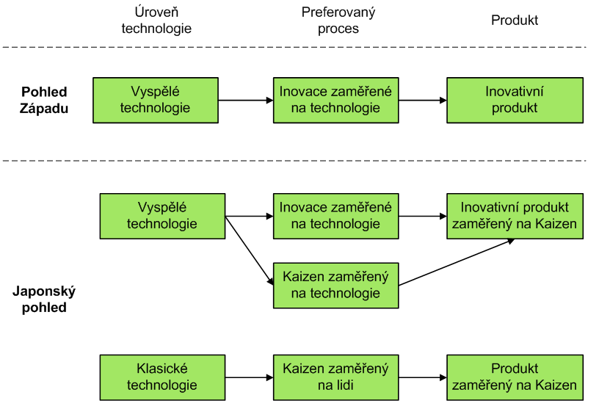
Západní a japonský moderní přístup

Slide 4
Západní a japonský moderní přístup
Západní svět | Japonsko
Racionální a logický svět, využívání lidí | Úcta, bázeň a strach, mnoho skrytých emocí, adaptace lidí
Projektové plány a finanční řízení, netrpělivost a orientace na krátkodobé cíle | Standardy, pravidla, experimenty, zlepšování, trpělivost a dlouhodobá orientace
Individualismus, spoléhání se na sebe, vítězové a poražení, silné ego. | Komunita, partnerství, spolupráce jako základ přežití, přizpůsobení se skupině
Orientace na výsledky a konkrétní materiální svět okolo nás, filosofie nedostatku a boje o přežití na úkor druhého | Orientace na proces, intenzivní vnímání nehmotného světa a způsobu myšlení, který vytváří svět okolo nás, filosofie nadbytku a dostatku pro všechny, zákon farmy

Slide 5
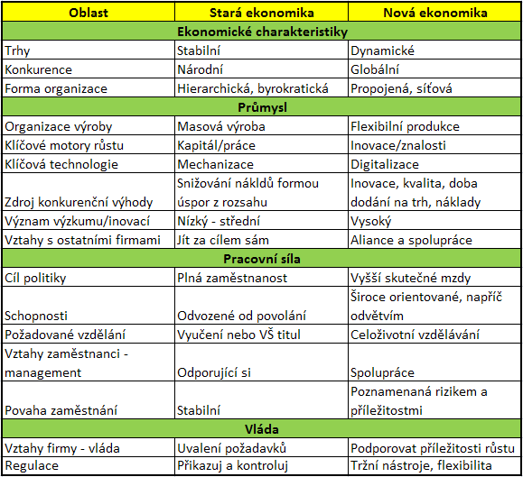
Stará a nová ekonomika

Slide 6
Podnik a jeho cíle

Slide 7
Změny vztahu podnik -zákazník
Rozvoj automatizace a produktivity práce změnil poměr mezi výrobcem a zákazníkem ve prospěch zákazníka (od standardních výrobků k plnění zákaznických přání, od rezervy v termínech ke zkracování průběžných dob a rezervě v kapacitách).

Slide 8
Cíle a problémy v podniku
Cíle podniku:
zvýšení prodeje,
zvýšení podílu na trhu,
vývoj a nabídka nových výrobků a služeb,
snížení nákladů,
zvýšení kvality,
přesnější plnění termínů,
zkrácení průběžného času výroby,
vyrovnané peněžní toky.
Problémy:
zpožďování termínů zakázek,
překračování plánovaných rozpočtů,
existence velkého množství změn,
střet priorit, pokud potřebné zdroje nejsou k dispozici v době, kdy je potřebujeme,
nedostatek hotovosti.

Slide 9
Změny vyvolané informačními technologiemi
Změny vyvolané informačními technologiemi
Informační systém není samospasitelný.
Kritika
značné investice na informační systém - zásoby se nezmenšily,
nezkrátila se průběžná doba výroby,
pozice na trhu se nezlepšila,
implementace neodpovídá našim podmínkám přes vynaložené náklady.
Obhajoba
bez informačního systému ještě větší komplikace,
bez informačního systému zaostávání za konkurencí,
investice do informačního systému přináší výhody až v dlouhodobém horizontu,
informační systém zlepšuje komunikaci, mění firemní kulturu.

Slide 10
Inovace
inovace výrobků a služeb, zahrnující objevy a vývoj nových výrobků a služeb,
inovace výrobní základny, zahrnující metody, postupy a zařízení využívané pro výrobu zboží a poskytování služeb,
informační technologie, zahrnující vědu a užití výpočetní techniky a dalších elektronických a zařízení pro ukládání, zpracování a zasílání informací.

Slide 11
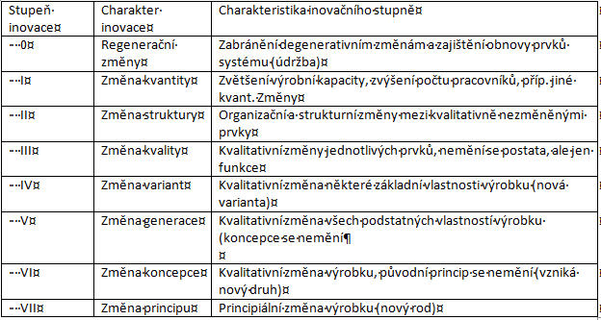
Inovační stupně

Slide 12
Nejistota
zákazníci trvale mění své požadavky,
předpovědi prodeje jsou nespolehlivé,
nespolehlivost se projevuje i u dodavatelů,
ani vlastní pracovníci nemusí být zcela ideální,
protichůdné požadavky na chování podniku (minimalizovat náklady a současně maximalizovat průtok) .

Slide 13
Náklady, cena a zisk
Klasická kalkulace vychází z toho, že se stanoví náklady na výrobu a připočítáním přiměřeného zisku se stanoví prodejní cena. Symbolicky to můžeme vyjádřit rovnicí:
Náklady + Zisk -> Cena
Náklady jsou dány technickou přípravou výroby, nákupem, vlastní výrobou a předvýrobní, výrobní a povýrobní logistikou. V tradičním modelu vedoucí každého příslušného útvaru namítal, že tyto náklady jsou objektivní a neredukovatelné. Všeobecně se mělo za to, že když dochází k problémům v prodeji, bývá vina na nedostatečné aktivitě obchodníků.
Moderní nahlížení na tyto tři parametry vychází z toho, že cenu netvoří výrobce, ale trh a konkurenční prostředí. Tradiční vztah lze symbolicky změnit na:
Cena - Náklady -> Zisk
Změna rovnice dle filozofie této metodiky by měla způsobit, že zákazník neplatí chyby a náklady firmy, jako v první rovnici, ale užitnou hodnotu výrobku. Je společným zájmem všech útvarů podniku, jeho zaměstnanců a majitelů, aby rozdíl mezi cenou (objektivní podle situace na trhu) a náklady (objektivní nebo subjektivní) byl kladný, v opačném případě podnik zanikne, což se dotkne jako majitelů, tak zaměstnanců.

Slide 14
Následně nebo souběžně
Klasický model technické přípravy výroby předpokládal dávkový přenos dokumentace mezi útvary. Po dokončení vyjasnění zakázky v odbytu bylo provedeno zpracování podkladů v konstrukci. Po dokončení konstrukčního zpracování byla zakázka přesunuta do technologie. Po kompletaci technologických údajů byly generovány požadavky na nákup a provedeno rozplánování výroby. Po příchodu materiálu byla zahájena výroba. Tzv. řídící díly a montážní plochy byly podrobně sledovány, drobné a ostatní díly se řídily podle skluzu termínů. Průběžná doba od přijetí zakázky až k expedici byla tudíž velmi dlouhá.
Prvým krokem pro urychlení bylo objednávání materiálu a subdodávek s dlouhou dobou předstihu v předstihu ještě v průběhu zpracování technické přípravy výroby. Dalším krokem byla identifikace zakázkově neutrálních dílů s dlouhou dobou výroby (odlitky, výkovky) a jejich objednání a dále pak výroba ještě před úplným vyjasněním odbytové zakázky.
Moderní přístup spočívá v úplném odstranění hranic (zdí) mezi útvary, souběžná (concurrent) práce na již vyjasněných částech výrobku, úzká spolupráce odbytu, nákupu, konstrukce a technologie. Do technické přípravy výroby i do samotné výroby jsou zadávány pouze požadavky, které jsou termínově na řadě. Tím se předejde zahlcování pracovišť a skluzům ve výrobě.

Slide 15
Funkčně nebo procesně
Klasická dělba práce při zpracování zakázky předpokládala předávání dat mezi útvary dávkově. Procesní dělba práce je založena na tvorbě týmů specialistů z jednotlivých útvarů společně řešících jednu zakázku. Jedná se vlastně o dotažení myšlenky maticové funkční struktury. Veškerá činnost je optimalizovaná z hlediska průchodu zakázky podnikem nikoliv podle útvarové specializace.
V procesním chápání podniku se neprovádí dekompozice na útvary, ale na procesy, přičemž proces se chápe jako posloupnost činností, jež transformuje vstupy na výstupy a přidává hodnotu, která má význam pro zákazníka procesu.
Zákazníkem hlavního procesu je skutečný zákazník procesu. Při dekompozici procesu na podprocesy je zákazníkem podprocesu "majitel" dalšího podprocesu.
Proces má přiřazen své zdroje a měří se jeho efektivnost

Slide 16
Využití kapacit nebo dodržení krátkých dodacích dob
Tradiční uvažování výrobního managementu vycházelo z představy, že čím lépe budou využívána výrobní zařízení, tím více se vyrobí výrobků, a tudíž obrat bude co možná nejvyšší.
Tento názor funguje v dobách, kdy poptávka značně převažuje nabídku (extenzivní rozvoj, válečná výroba).
Dnes lze uvést řadu argumentů, proč maximální využití výrobních zařízení není primárním cílem řízení výroby, ale jen určitým dalším hlediskem při rozhodování.
Usilovat o vysoké využití zařízení, které je dlouhodobě kapacitně nevytíženo, pro které nelze získat ani externí úkoly, ale je nutné z hlediska výrobní technologie, nemá smysl.
Z teorie omezení vyplývá, že každý výrobní systém obsahuje alespoň jedno určité omezení. Zvyšovat využití zařízení, které není omezením, nepřináší žádný pozitivní efekt, stejně jako nemá smysl za účelem zvýšení pevnosti zesilovat článek řetězu, který není nejslabší.
Zvýšení využití výrobních zařízení je často spojováno s uvolněním většího množství výrobních zakázek do systému. To má za důsledek prodloužení průběžných dob výroby, zvýšení rozpracovanosti a ohrožení termínové kázně.
Současné paradigma řízení výroby upřednostňuje nízkou rozpracovanost, krátké průběžné doby, dodržování termínů. Je třeba oddělit sledování využití výrobních zařízení od využití lidských zdrojů. Vysoké využití lidských zdrojů vyžaduje jak novou dělbu práce (vysoce kvalifikovaní seřizovači, zaučení operátoři), tak univerzálnější dělníky schopné přejít z jednoho pracoviště na druhé.
Kritériem úspěšné výroby je ekonomický prospěch firmy, zisk, nízké výrobní náklady, kvalita výrobku, krátké průběžné doby, dodržování termínů a pružnost při plnění konkrétního přání zákazníka. V současné době převažuje nabídka nad poptávkou, výrobní kapacity jsou v řadě případů (automobilový a spotřební průmysl) naddimenzovány (překročeny).

Slide 17
Objem nebo rozmanitost
Během průmyslové revoluce docházelo k zužování rozmanitosti výrobků a současně pro užší sortiment vzrůstal objem jednotlivých vyráběných typů výrobků. Tento trend se zlomil v padesátých létech minulého století po zacelení válečných škod a zvýšení důrazu na zákazníka. V současné době opět v průmyslově vyspělých zemích tento trend pokračuje, zatímco v rozvojových zemích se ještě projevuje opačná tendence

Slide 18
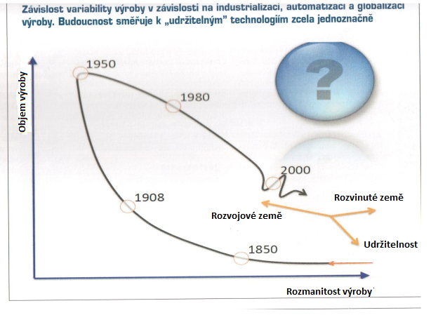
Objem nebo rozmanitost

Slide 19
Plánovat zakázkově nebo neutrálně
Pokud uvažujeme, že jednotlivé díly jsou zakázkově neutrální, tzn., že díl je jednoznačně technicky specifikován svým číslem a připouštíme, že se při plánování mohou slučovat díly z různých zakázek do výrobních dávek, dochází ke zjednodušování při změnách a sledování termínů, řešení náhrad za zmetky a možnost výroby dílů na sklad za účelem zkrácení průběžných dob a zlepšení ekonomie výroby (optimální výrobní dávka). Během výroby se může přiřazení výrobní dávky k odbytové zakázce měnit, rovnováha mezi výrobní dávkou a odbytovou zakázkou je dynamická. Na výrobní dokumentaci je jako identifikace pouze číslo dílu.
Při zakázkově orientované výrobě se lépe sleduje termínové a nákladové plnění zakázky, lze provádět technické úpravy dílů v závislosti na zakázce. Rovnováha je statická. Nelze vyrábět díly na sklad. Slučují se pouze požadavky na stejné díly v rámci jedné zakázky. V případě zmetku je třeba vydat zakázkově orientovanou náhradu za zmetky nebo poněkud složitějším způsobem provádět nutná zapůjčení dílů ze zakázky na zakázku. Na výrobní dokumentaci je jako identifikace číslo zakázky a číslo dílu.

Slide 20
Vyrábět nebo nakupovat
Rostoucí spolupráce a kooperace mezi podniky vede k častějším nákupům zboží a služeb. Dnes prakticky žádný podnik nepokrývá celý řetězec činností od těžby surovin a jejich zpracování, výroby dílů, předmontáže, montáže, expedice, uvedení do provozu, servisu a likvidace.
Je třeba uvažovat ziskový bod zlomu (pro malé množství až po bod zlomu se vyplatí nakupovat, pro větší vyrábět)
Proč se rozhodovat, zda vyrábět, či nakoupit:
a) nakoupit:
nevhodnost výrobku vzhledem k našemu oboru,
výrobek či služba není předmětem hlavní činnosti,
žádná zkušenost - náklady na vývoj jsou velké,
nedostatečná kapacita - nelze ji zvýšit, nebo se to nevyplatí,
nelze snížit náklady - avšak jiný podnik to zvládne (má např. nižší personální náklady, nižší požadavky na ochranu životního prostředí),
menší specializovaný podnik je užší a pružnější,
vyskytují se množstevní slevy,
dobrá zkušenost s dodavateli.
b) vyrábět:
dostatečný přehled - lze přijmout interní opatření,
zabránění úniku know-how,
zmenšení logistických nákladů,
výrazně levnější výroba,
snížení rizika z nespolehlivosti dodávky.

Slide 21
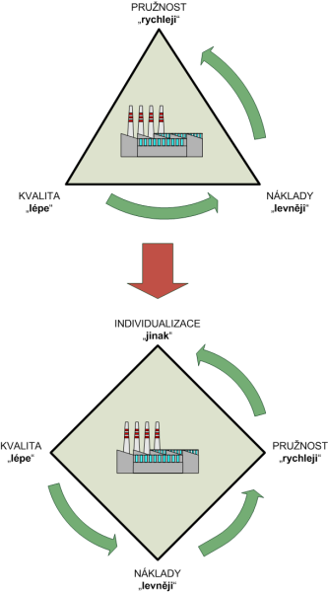
Mgickýtrojúhelník/ čtyřúhelník
Dlouhou dobu byly považovány nízké náklady za kritérium úspěšnosti výroby (Japonsko mezi světovými válkami, státy jihovýchodní Asie dosud, státy východní Evropy před rokem 1989). S ohledem na nároky zákazníka se stále zvyšovaly požadavky na kvalitu, dodací lhůty) a rychlou pružnost na požadavky zákazníků. Díky tomu se v rozvinutém poválečném světě ustavil jakýsi "Magický trojúhelník" neboli Kvalita - Náklady - Pružnost.
Položíme-li si otázku, co tedy může být další konkurenční výhodou v globalizovaném světě, můžeme si odpovědět, že to je individualizace požadavků zákazníka. Již v 70. letech minulého století začaly automobilky v hromadné výrobě aut vyrábět podle "zaškrtávacích" seznamů zákazníka (barva, střešní okno, výrobce rádia, klimatizace, druh motoru, převodovky…).
Od "Magického trojúhelníku" jsme se tedy dostali k "Magickému čtyřúhelníku" neboli Kvalita - Náklady - Pružnost - Individualizace s vyváženým důrazem na všechny jeho vrcholy.

Slide 22
Pracovat s rezervou nebo odstranit problémy předem
Standardní přístup k řízení výroby považuje výrobní nepředvídatelné problémy za obvyklou součást denních problémů. Proti těmto nepředvídatelným problémům se bráníme:
rezervami ve výkonu,
rezervami v množství,
rezervami v termínech.
Při bližší analýze se ukazuje, že řada problémů není tak docela nepředvídatelná, že problémy je třeba roztřídit, analyzovat a postupně odstraňovat největší z nich. Po jejich eliminaci (ve statistickém smyslu) lze všechny druhy rezerv snížit. To vede k principu, který je znám pod jménem "štíhlá výroba".

Slide 23
Účtovat nákladově nebo průtokově
Teorie omezení zavádí nové principy v rozhodování o přínosech přijaté odbytové zakázky.
Představme si příklad: Máte firmu, jednoho zaměstnance, jeden soustruh. Zaměstnanec má mzdové náklady včetně zdravotního a sociálního pojištění 200 Kč/hod. V nákladovém účetnictví je stanovena režie pracoviště 300%. Zahrnuje odpisy, energie a další náklady firmy. Tedy hranice ekonomické výhodnosti zakázky je 800 Kč/hod. Pracovník je plně vytížen dlouhodobými závazky.
Nyní se objeví možnost získat další zakázky v rozsahu využití další směny. Je tedy třeba přijmout nového pracovníka za 200 Kč/hod. Problém je v tom, že doplňující zakázka je jen za 600 Kč/hod. Podíváte se na strukturu režie. Kromě mzdy dalšího pracovníka stoupnou další přímé náklady na zakázku (např. energie). Tento nárůst odhadnete na 100 Kč/hod.
Přijmete zakázku a najmete dalšího soustružníka nebo odmítnete další zakázku?
Nákladové účetnictví říká, že se jedná o ztrátovou zakázku (-200 Kč/hod).
Průtokové účetnictví říká, že se jedná o ziskovou zakázku (+300 Kč/hod).
Jak se rozhodnete Vy?

Slide 24
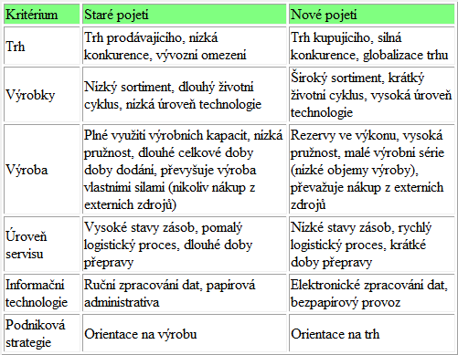
Staré a nové pojetí výroby

Slide 25
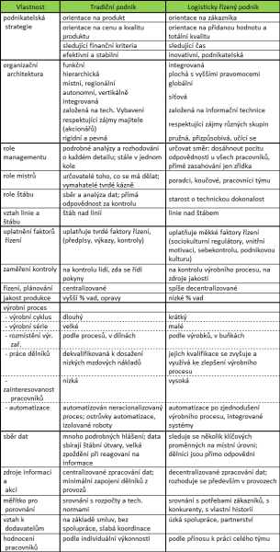
Tradiční a moderně řízený podnik

Slide 26
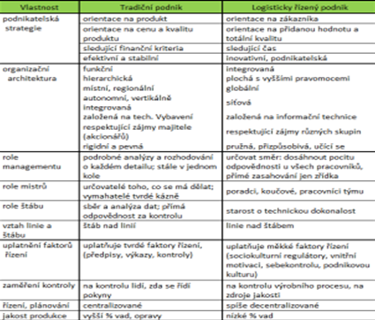
Tradiční a moderně řízený podnik I

Slide 27
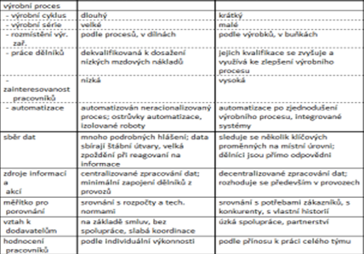
Tradiční a moderně řízený podnik II

Slide 28
Hlavní trendy
internet, e-commerce a e-business,
technologické inovace,
globalizace,
management dodavatelských řetězců,
outsourcing,
flexibilita,
etické chování.

Slide 29
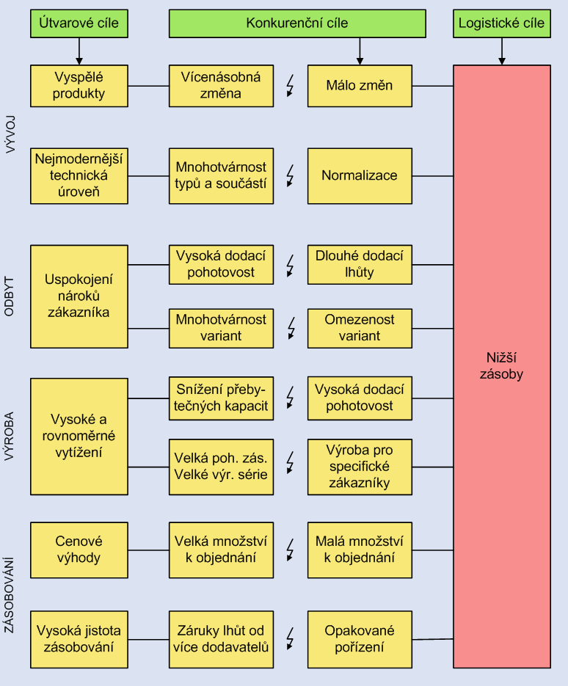
Konflikt kritérií chování

Slide 30
Simultánní inženýrství
Tradiční přístup | Přístup v metodě simultánního inženýrství
Členění úloh podle funkcí | Funkční hranice se překrývají, paralelní řešení úloh
Oddělený vývoj výrobku a výrobního procesu | Paralelní vývoj výrobku a výrobního procesu
Priorita managementu - náklady | Priorita managementu - čas
Současný postup na více projektech | Koncentrace na jeden projekt
Úzká místa – řešení zvětšením mezioperačních zásob | Úzká místa – odkrytí a zvětšení výrobní kapacity

Slide 31
Výroba

Slide 32
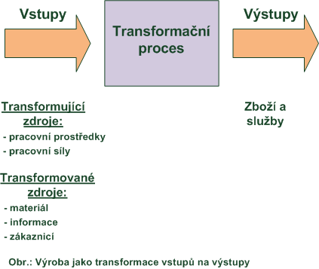
Základní pojmy
výroba – technologická transformace činitelů výroby na výrobky a služby
pracovní síla – lidé - pracovníci
pracovní prostředky – stroje, zařízení, budovy
pracovní předmět – materiál, suroviny

Slide 33
Cíle a prostředky výroby
Co je úspěšná výroba?
Výroba se ziskem, tj. transformaci, kdy výsledná prodejní cena je vyšší než náklady.
Prostředky pro splnění hlavního cíle, tj. úspěšné výroby se ziskem, jsou:
Vyrábět výrobky v souladu s požadavky zákazníků
Hospodárně využívat výrobní zdroje - výrobní zařízení a lidi
Dosahovat vysokou jakost výrobků a služeb
Kvalitativně, kvantitativně a termínově uspokojovat zákazníky
Zabezpečit vysokou pružnost výroby
Snižovat náklady
Sdílet místo na trhu
Včasné zavádět nové technologie

Slide 34
Řízení výroby
Řízení výroby je uspořádání činitelů výroby do výrobního systému vhodného pro realizaci určité výroby a dále ovlivňování a zásahy do průběhu výroby, aby byla úspěšná.
Základní cíle řízení výroby jsou :
zabezpečení výroby výrobku nebo služeb na vysoké technickoekonomické a kvalitativní úrovni v souladu s požadavky zákazníků
předvídání případných materiálových a kapacitních obtíží v budoucnosti a včasné přijetí patření na jejich zmírnění
včasné zavádění výrobkových a technologických inovací
zabezpečení vysoké pružnosti výroby
zdokonalování informačních systémů řízení výroby
optimalizace spotřeby výrobních činitelů a snižování nákladů
zkracování průběžné doby přípravy a výroby výrobků a v důsledku toho minimalizace výrobních zásob a zásob rozpracované výroby, zkrácení materiálových toků
zabezpečená vysoké produktivity všech procesů jako předpoklad konkurenceschopnosti firmy

Slide 35
Řízení výroby
Úrovně
strategická – na úrovni výrobní náplně
taktická – na úrovní zakázek
operativní – na úrovní operací
Plynulost výroby
plynulá (kontinuální) – chemie, cement
přerušovaná (diskrétní) - strojírenství

Slide 36
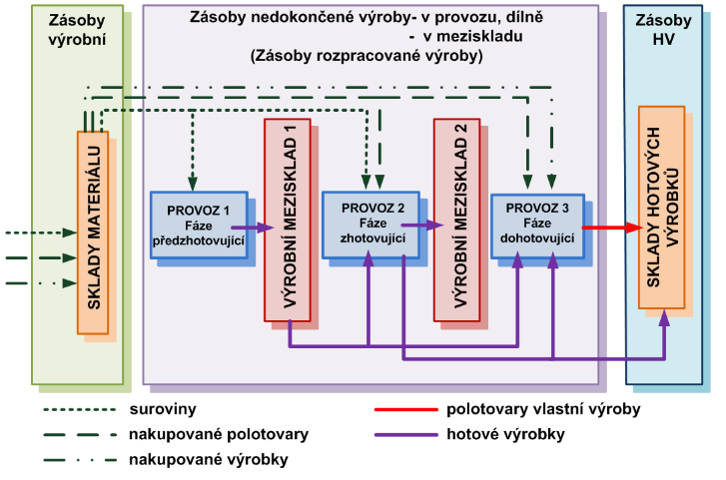
Výroba v čase
- příprava výroby
- předzhotovující fáze
- zhotovující fáze
- dohotovující fáze

Slide 37
Proces a operace
Pracovní proces
Pracovní operace - souvislá činnost na jednom pracovišti na určitém pracovním předmětu
Pracovní úkon - ohraničená, dílčí pracovní činnost
Pracovní pohyb - nedělitelná část pracovního úkonu
Operace
Ruční operace
Strojní operace
Strojně ruční operace
Dělení operací
Technologická operace
Netechnologická operace

Slide 38
Typy výrobních procesů v závislosti na objemu a rozmanitosti výroby

Slide 39
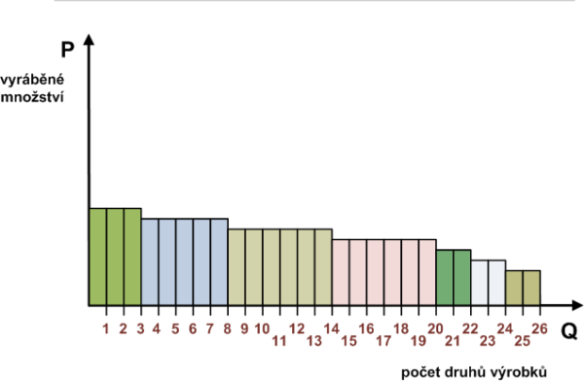
Kusová výroba

Slide 40
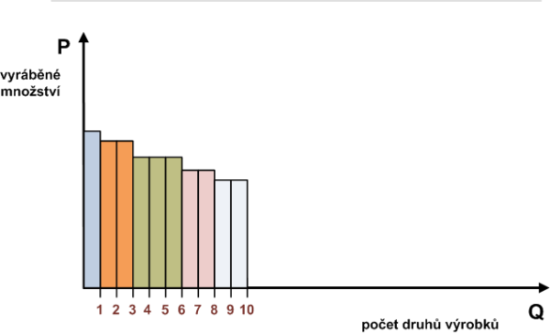
Seriová výroba

Slide 41
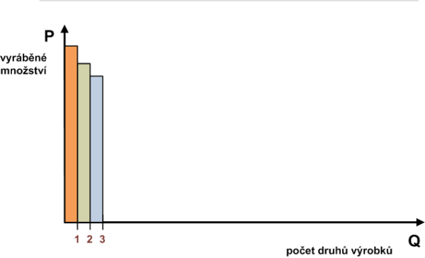
Hromadná výroba

Slide 42
Rozdělení výroby podle hromadnosti

Slide 43
Dělení výroby VAT
Výroba typu V
počet finálních výrobků je mnohem větší než počet nakupovaných materiálů,
charakteristický je totožný technologický postup,
typickým oborem je ocelářství, textilní průmysl, produkce léčiv.
Výroba typu A
počet materiálů výrazně převyšuje počet výrobků,
příznačné jsou zde různé technologické postupy pro různé díly finálního výrobku,
typickým oborem je těžké strojírenství, letecký průmysl.
Výroba typu T
výrobek se skládá z omezené množiny součásti,
obsahuje zcela odlišné technologické postupy,
typickým oborem je elektrotechnika a výroba spotřebního zboží.

Slide 44
Množství
Série – množina stejných kompletních výrobků určitého druhu a provedení, které jsou současně zadány do výroby (jako jeden kompletní úkol) a jejichž výroba probíhá souvisle v časově omezeném období
Výrobní dávka – množství stejných částí výrobku, které jsou najednou zadány do výroby jako dílčí výrobní úkol
Velikost výrobní dávky
A) daná poměrem času přípravy a zakončení a dávkového času ( pro kusovou, sériovou a hromadnou výrobu jsou stanoveny koeficienty)
B) daná náklady na přípravu a zakončení a jednotkovými náklady na skladování a vázanost oběžných prostředků

Slide 45
Minimální dávka
Daná poměrem času přípravy a zakončení a dávkového času ( pro kusovou, sériovou a hromadnou výrobu jsou stanoveny koeficienty)
$d_{min}=\frac{\sum{t_{b}}}{\sum{t_{a}∗a}}$
t_{b} ... čas dávkový, t_{a} ... čas jednotkový, a ... koeficient přípustných prostojů 0.02 (sériová výroba) - 0.12 (kusová výroba).

Slide 46
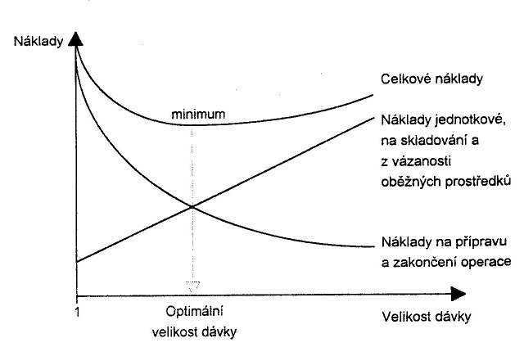
Náklady při výrobě v dávkách – optimální dávka
N = Q * N_{a} + N_{b}*Q/d + 0.5 * d*n_{s}*N_{a}/100 ))
Q... roční spotřeba, d ... velikost výrobní dávky, n_{s} ... % podíl nákladů na skladování a vázanost z nákladů na výrobu,
N_{b} ... náklady na přípravu a zakončení, N_{a} ... jednotkové náklady na součást
$d_{opt}= \sqrt{\frac{200∗Q∗N_{b}}{n_{s}∗N_{a}}}$

Slide 47
Optimální roční celkové náklady na výrobu
$N_{opt}$ = Q*$N_{a}+ N_{b}∗\frac{Q}{d_{opt}} +$
$\frac{1}{2}∗d_{opt}$*$n_{s}∗ \frac{N_{a}}{100}$
Q... roční spotřeba,
$d_{opt}$ ... velikost výrobní dávky,
n_{s} ... % podíl nákladů na skladování a vázanost z nákladů na výrobu,
N_{b} ... náklady na přípravu a zakončení,
N_{a} ... jednotkové náklady na součást

Slide 48
Dopravní dávka
Dopravní dávka (transportní dávka) je počet stejných součástí, které manipulační systém přepravující součásti mezi jednotlivými technologickými pracovišti může přepravovat současně. Například počet součástí, které se vejdou do přepravky, kontejneru, na paletu, atd. Výrobní dávka se zpravidla skládá z jedné (snazší řízení) nebo několika dopravních dávek.

Slide 49
Technologická dávka
Technologická dávka je počet stejných součástí, které konkrétní technologický proces (výrobní zařízení) umožňuje zpracovávat současně. Velmi často se jedná o povrchové úpravy (pece, moření, kalení),dělení materiálu, lisování a vstřikování. Výrobní dávka se s výhodou volí jako násobek technologické dávky.

Slide 50
Skutečná velikost výrobní dávky
Faktory ovlivňující velikost:
Množství potřebné pro zakázku, případně další zakázky v uvažovaném časovém horizontu, možnost zakázkově neutrální výroby (slučování stejných dílů z různých zakázek)
Velikost nákladů (viz pojmy minimální a optimální výrobní dávka),
Velikost technologické dávky (Je racionální volit velikost výrobní dávky tak, aby byla celočíselným násobkem technologické dávky.),
Velikost dopravní dávky (Je racionální volit velikost výrobní dávky tak, aby byla celočíselným násobkem dopravní dávky.),
Plánovací kalendář – (Je vhodné volit velikost dávky tak, aby roční spotřeba byla pokryta jednou (ročně),dvakrát (půlroku), třikrát(po 4 měsících), čtyřikrát (čtvrt roku), šestkrát (dvakrát za rok), dvanáctkrát (každý měsíc), 26 krát (každé dva týdny), 52 krát (každý týden)

Slide 51
Příklad na určení velikosti výrobní dávky
Roční potřeba konkrétní součásti Q = 24000 [ks]
Jednotkové náklady na součást N_{A} = 200 [Kč]
Náklady na přípravu a zakončení operací pro jednu dávku N_{B} = 1500 [Kč]
Náklady na roční skladování jedné součásti a ztráta z vázanosti jednotkových nákladů na součást za rok, vyjádřené jako procento jednotkových nákladů na součást
n_{S} = 12 [%]
Velikost dopravní dávky
d_{D} = 100 [ks]

Slide 52
Řešení příkladu
d_{opt} = sqrt( 200*24000*1500/(12*200)) = 1732 ks
S ohledem na velikost transportní dávky lze volit d = 1700, lepší je ale 2000 ks, neboť to představuje 12 dávek za rok, což je 2 krát měsíčně

Slide 53
Časová analýza výroby

Slide 54
Výroba v čase
- příprava výroby
- předzhotovující fáze
- zhotovující fáze
- dohotovující fáze

Slide 55
Příprava výroby – předvýrobní etapa
Předvýrobní etapa zahrnuje konstrukční, technologickou a organizační přípravu výroby, V rámci konstrukční přípravy výroby je dána struktura a vlastnosti výrobku a jeho částí. Tvoří se výkresy dílů a sestav a kusovníky. Provádí se potřebné výpočty a určují se požadavky na vlastnosti materiálu.
Technologická přípravy výroby zahrnuje upřesnění materiálu a polotovarů, postup při zhotovení výrobku a jeho částí a projektování výrobní základny. Tvoří se technologické postupy, návodky, speciální nářadí, výkonové normy, materiálové normy.
Konstrukční a technologická příprava výroby jsou společně označovány jako technická příprava výroby.
V technické přípravě výroby se rozlišuje, zda se jedná o opakovanou výrobu s případnými drobnými modifikacemi nebo se jedná o vývoj nového výrobku (výzkum, vývoj, projekce, vývojová konstrukce, vývojová technologie, prototypová dílny, zkušebna).
Do předvýrobní etapy patří i zajišťování materiálů a polotovarů pro výrobu.
Organizační příprava výroby zahrnuje technickoorganizační projekt výroby, zajištění výroby nářadím, náběh nové výroby.

Slide 56
Členění pracovního procesu v čase
Pracovní proces - transformující proces - lze dále dělit na:
Pracovní operace - souvislá činnost na jednom pracovišti na určitém pracovním předmětu, rozlišují se:
Technologická operace,
Netechnologická operace.
Pracovní úkon - ohraničená, dílčí pracovní činnost,
Pracovní pohyb - nedělitelná část pracovního úkonu.

Slide 57
Druhy dob ve výrobě
Doba technologická, určená výkonovou normou (čas jednotkový a čas dávkový),
Doba technické kontroly ,
Doba dopravy a manipulace,
Doba klidu.

Slide 58
Časová struktura výroby
Průběžná doba výroby
Určení z kusovníku
Určení z technologického postupu

Slide 59
Termínování z technologického postupu

Slide 60
Termínování v kusovníku

Slide 61
Problém spojitého a nespojitého času
Termínování z postupu a kusovníku určuje doby trvání výroby - montáže ve dnech nebo v hodinách, nejčastěji jako předstih před dohotovením dílu a výrobku
V reálu existuje na různých pracovištích různá směnnost, výrobní klid o víkendech, svátcích a hromadné dovolené

Slide 62
Řešení problému spojitého a nespojitého času
Řešení:
Odhadem – předpokládá se 5 denní týden a dva dny volna a pracuje se s průměrnou směnností: normohodiny se převedou na dny podle průměrné směnnosti a průběžná doba se kvůli víkendům vynásobí 7/5, ostatní vlivy se zanedbají
S využitím kapacitního kalendáře – současně se provádí rozpad kusovníku v čase, na každé úrovni se provádí propočet podle kapacitního kalendáře jednotlivých pracovišť bez ohledu na kapacitní zatížení – řešení je poměrně složité s řadou uživatelských parametrů zohledňujících konkrétní výrobu

Slide 63
Předávání výrobků mezi pracovišti
Výrobky se předávají v dopravních nebo v celých výrobních dávkách. Existují 3 způsoby předávání:
Postupný – celá výrobní dávka se předává najednou,
Souběžný – předává se po dopravních dávkách, příprava na další operaci se zahajuje s předstihem na příchod 1. dopravní dávky,
Smíšený - předává se po dopravních dávkách, příprava na další operaci se zahajuje s předstihem na příchod poslední dopravní dávky

Slide 64
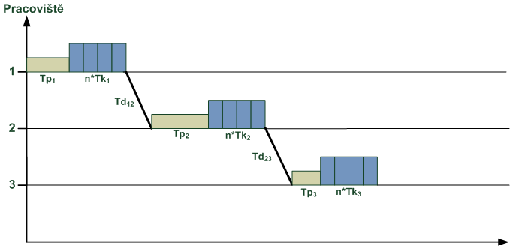
Ideální postupný způsob předávání

Slide 65
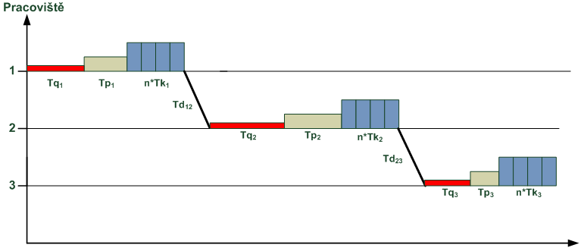
Skutečný postupný způsob předávání

Slide 66
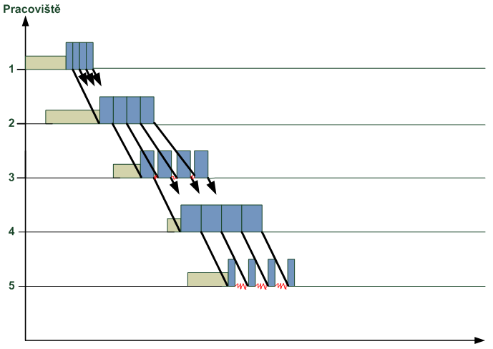
Souběžný způsob předávání

Slide 67
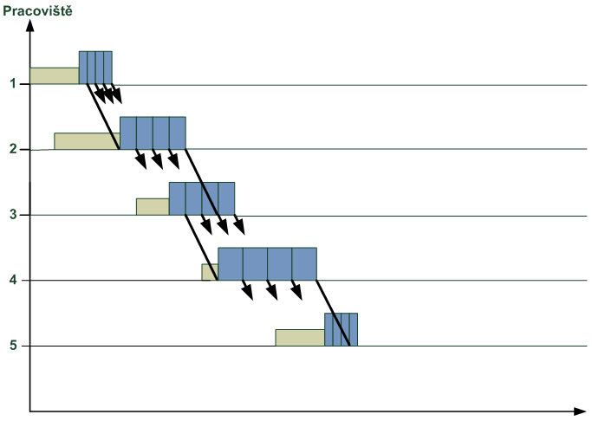
Smíšený způsob předávání

Slide 68
Určení průběžné doby při souběžném a smíšeném předávání
Průběžnou dobu v souběžném způsobu lze vyjádřit vzorcem:
Průběžnou dobu ve smíšeném způsobu lze vyjádřit vzorcem:

Slide 69
Problém při výpočtu průběžné doby při souběžném a smíšeném předávání
Při souběžném a smíšeném způsobu předávání může dojít k situaci, kdy je přípravný čas některé následující operace delší než součet přípravného času 1. operace, času kusového násobeného počtem kusů transportní dávky a času přechodu. To znamená, že příprava některé z následujících operací musí být zahájena před zahájením přípravy 1. operace. To se symbolicky vyjadřuje výrazem:
Δ = tB2 − (tB1 + dd.tA1 + tP1) ≥ 0
Pokud je kladný, pak je nutno zmiňovanou situaci zohlednit ve výpočtu průběžné doby přičtením této kladné hodnoty.
V praxi je obtížné provedení souběžného nebo smíšeného způsobu předávání, neboť jsou ve hře ještě další výrobní dávky a ideální souběžný nebo smíšený způsob vyžaduje nekompromisní uvolňování pracovišť. Pokud je třeba zkrátit průběžnou dobu výroby dílu v případě, že je ohrožena montáž a nepotřebuje se celé množství vyráběné ve výrobní dávce, lze v průběhu výroby rozdělit vyráběnou dávku a prioritně dokončit jen skutečně požadované množství.

Slide 70
Časový průběh výroby dílů, podskupin, skupin a výrobku
Návaznost výroby jednotlivých komponent a celku výrobku lze znázornit stromečkovým diagramem . Stromečkový diagram vznikne otočením znázornění struktury výrobku o 90° tak, aby orientace stromečku směřovala doprava v souladu s plynutím času.
Pozn. Stromečkový diagram nepřesně vyjadřuje situace, kdy se určitá komponenta opakuje na různých místech struktury výrobku. Pak se totiž části výrobku, ze kterých se opakující komponenta skládá, také opakují. Ve výrobě a nákupu se obvykle vyrábí nebo nakupují společně v jedné výrobní dávce nebo jedné objednávce.

Slide 71
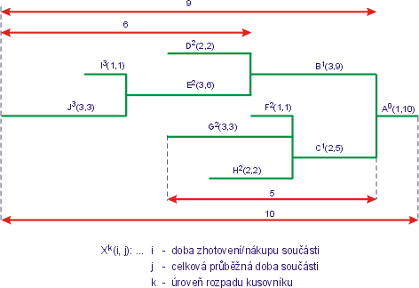
Stromečkový diagram

Slide 72
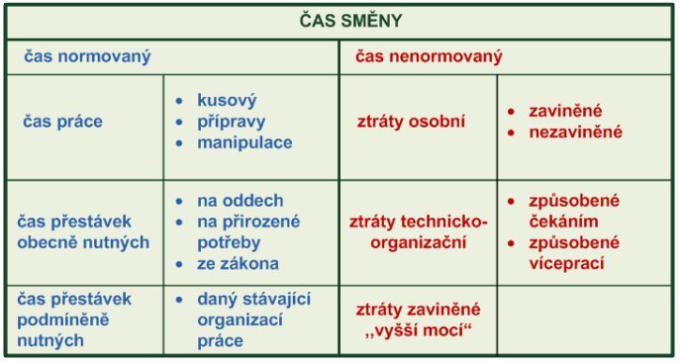
Rozdělení času směny

Slide 73
Čas nutný lze dále dělit na:
Čas práce
Čas všeobecně nutných přestávek (jídlo, přirozené potřeby a odpočinek)
Čas podmíněně nutných přestávek (technologický proces a organizace práce).
Při stanovení norem se čas nutný dělí na:
Čas jednotkový (označuje se t_{A} ) je čas, jehož spotřeba je přímo úměrná počtu jednotek produkce (například počtu vyráběných kusů součástek).
Čas dávkový (označuje se t_{B} ) je čas, jehož spotřeba je přímo úměrná počtu vyráběných dávek a není závislá na velikosti těchto dávek. Je to čas na přípravu a zakončení operací na dávce jednotek produkce (vyráběných součástí).
Čas směnový (označuje se t_{C} ) je čas, jehož spotřeba je přímo úměrná počtu odpracovaných směn, a to bez ohledu na množství produkce vyrobené v průběhu směny. Patří sem čas potřebný k přípravě pracoviště na začátku směny, čas potřebný k úklidu pracoviště na konci směny, čas na denní údržbu strojů, atd.
Pro účely řízení výroby je ve většině případů postačující členění pracovní směny na dobu skutečné práce a na zbytek pracovní směny, ve kterém není vykonávána práce. Zavádí se pojem koeficient využití pracovní doby (označuje se symbolem τ, který vyjadřuje poměr mezi dobou skutečné práce (označuje se t_{s}) a dobou trvání směny (označuje se t_{o}), tj. časem, který stráví pracovník na pracovišti.
τ = t_{s} / t_{o}
Velikost koeficientu využití pracovní doby je závislá na charakteru výrobního systému a na charakteru výroby v něm realizované a obvykle nabývá hodnoty v rozmezí 0.7 - 0.9.

Slide 74
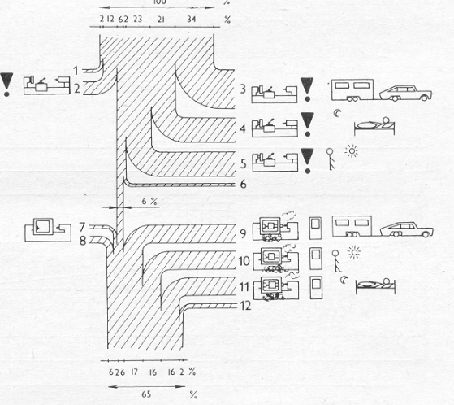
Využití ročního časového fondu stroje
1) nevyužití technických možností výrobních prostředků,
2) nedokonalá konstrukční koncepce,
3) nevyužití výrobních prostředků ve dnech pracovního klidu,
4) práce pouze na dvě směny,
5) práce pouze v jedné směně,
6) nedostatečná organizace práce,
7) aktivace rezerv zkrácením řezných časů,
8) zkrácením vedlejších časů,
9) práce ve dnech pracovního klidu,
10) dvousměnný provoz,
11) třísměnný provoz,
12) zlepšení organizace práce.

Slide 75
Prostorová analýza výroby

Slide 76
Pracoviště
Pracoviště je vyčleněná část výrobního prostoru zpravidla určená pro provedení jedné technologické operace (soustružení, lisování, frézování, vrtání, sražení hran).
Pracoviště lze rozdělit na strojní, ruční a pomocná. Strojní pracoviště tvoří zpravidla stroj, jeho příslušenství, prostor pro obsluhu, zpracovávaný výrobek, případně další výrobky čekající na zpracování (např. další paleta s materiálem), hotové výrobky, skříňky na výrobní pomůcky a prostředky přidělené obsluze. Ruční pracoviště nejsou vybavena žádným strojem, místo něho je k dispozici pracovní stůl a ruční nářadí. Speciálními pracovišti jsou pracoviště kontrolní, která jsou vybavena měřicími přístroji a měřidly.

Slide 77
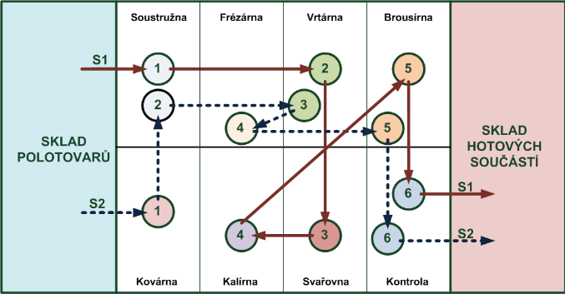
Technologické uspořádání

Slide 78
Vlastnosti technologického uspořádání
V tomto případě jsou pracoviště uspořádána podle technologické příbuznosti (lisy, soustruhy, frézky, pece, lázně povrchových úprav, lakovací pracoviště). Toto uspořádání se používá zejména v kusové a malosériové výrobě.
Výhody tohoto uspořádání jsou:
možnost vícestrojové obsluhy, zejména NC strojů a automatů,
snadná zaměnitelnost pracovišť a odolnost při poruchách strojů, absenci obsluh,
lepší kapacitní využití,
snadnější údržba,
snazší změny výrobního programu,
podpora růstu kvalifikace pracovníků.
Nevýhodami jsou:
složitější řízení výroby,
dlouhé dopravné trasy,
vyšší rozpracovaná výroba,
prodloužení průběžných dob výroby,
vyšší nároky na plochy,
vyšší nároky na mezisklady.
Mezioperační doprava obvykle využívá centrální mezisklad, nebo mezisklady rozmístěné mezi skupinami pracovišť.

Slide 79
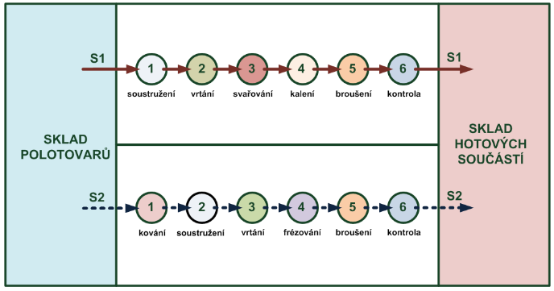
Předmětné uspořádání

Slide 80
Vlastnosti předmětného uspořádání
V tomto případě je uspořádání pracovišť podřízeno plánovanému materiálovému toku. Pracoviště jsou řazena podle technologického postupu výroby. Toto uspořádání se používá zejména ve velkosériové a hromadné výrobě.
Výhodami tohoto uspořádání jsou:
zkrácení dopravních cest,
zkrácení průběžných dob,
nižší nároky na plochy,
snížení objemu rozpracované výroby.
Nevýhodami jsou:
obtížnější řešení výpadku zařízení a řešení kapacitních obtíží,
obtížnější vícestrojová obsluha, případně vyšší nároky na univerzální kvalifikaci obsluhy,
obtížná změna výrobního programu,
obtížnější přijímání doplňkového programu (kooperace),
obtížnější údržba.
Speciálním případem předmětného uspořádání je linková výroba s automatickou mezioperační manipulací bez využití meziskladů.

Slide 81
Kooperace
Velmi často se všechny operace neprovádí v jednom podniku. Operace prováděná externě se nazývá kooperace. Rozlišuje se:
kooperace technologicky nutná - provedení operace na pracovišti, které nemá podnik k dispozici. Důvodem může být vysoká pořizovací cena, nízké využití případného pracoviště nebo změna ve výrobě,
kooperace kapacitně nutná - provedení operace, která se obvykle provádí v podniku, avšak v určitém okamžiku je dané pracoviště přetíženo a nelze provést kapacitní vyrovnání, které by zohledňovalo termín splnění zakázky.

Slide 82
Automatizované výrobní systémy
Jistým vyšším vývojovým stupněm uspořádání pracovišť jsou integrované výrobní úseky (IVÚ). Integrujícím prvkem je tady automatizovaný dopravní systém realizující dopravu mezi pracovišti, s možností variability posloupnosti pracovišť, podílejících se na výrobě konkrétního dílu.
Moderním vývojovým stupněm uspořádání pracovišť jsou pružné výrobní systémy (PVS). Pružnost výrobního systému je chápána, jako schopnost rychlého a snadného (málo času a nákladů vyžadujícího) přizpůsobení se změně výrobního programu. Tato pružnost je zajišťována především aplikací výpočetní a komunikační techniky v řízení jednotlivých pracovišť (CNC), předávání NC programů po síti (DNC), dopravního systému, i výrobního systému jako celku. Kromě toho jsou v koncepci všech pracovišť, které tvoří pružný výrobní systém plně uplatněny principy mechanizace a automatizace činností. Pružné výrobní systémy jsou investičně náročné a uplatňují se v intenzivní kusové a malosériové výrobě při plném využití jejich kapacit.

Slide 83
Pracovní síla

Slide 84
Pracovní síla
Lidská práce je spotřebovávání fyzických a duševních schopností člověka za účelem splnění určitého pracovního úkolu. Pracovník provádí práci za odměnu. Jeho zájem je optimalizace poměru získané odměny a vynaloženého úsilí. Zájem firmy je obrácený. Společným zájmem pracovníka i firmy je nalezení přijatelného kompromisu. Prostředkem k objektivizaci tohoto kompromisu jsou analýza a měření spotřeby práce.

Slide 85
Zvyšování produktivity práce

Slide 86
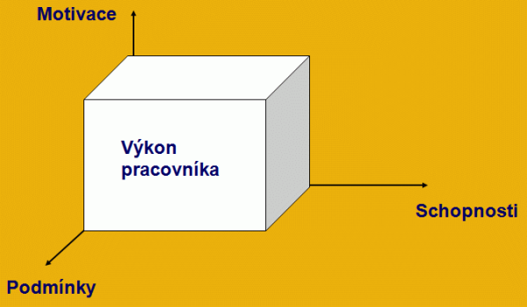
Výkon pracovníka

Slide 87
Tayrorovy zásady řízení
Přidělování velkého denního úkolu. Každý pracovník podniku by měl dostat jasně vymezený denní úkol.
Standardizování podmínek. Každému pracovníkovi by měl být přidělen úkol zaměstnávající ho na celý den a současně by se dělníkovi mělo dostat standardních podmínek a pomůcek.
Vysoká odměna za úspěšnou práci. Pracovník musí mít jistotu, že dostane sjednanou mzdu, vykoná-li svůj úkol.
Prodělek v případě nesplnění úkolu. Nevykoná-li pracovník přidělený úkol, musí na to doplatit.

Slide 88
Intenzita a zručnost práce
Množství vykonané práce je závislé na použitých pracovních metodách, pracovní intenzitě a pracovní zručnosti.
Normální intenzita práce je namáhání, která může dělník vydržet při normální tělesné konstituci plynule, a to aniž odčerpává své rezervní síly.
Normální zručnost je zručnost dělníka, který dostatečně dlouho vykonával stejnou práci, takže ji může provádět bez zbytečného otálení, aniž se dopouští chyb.
Normální výkon je výkon, který je od dělníka očekáván jako protihodnota za mzdu obvyklou v místě konání práce.
Tyto parametry mají u různých pracovníků velký rozptyl. V dělnických profesích se uvádí, že dochází k výkyvům:
Pracovní zručnost (78 -115%),
Intenzita práce (83-130%),
Nejvyšší dosažitelný výkon (až 145%) - tento výkon je závislý na vhodné pracovní metodě.
Rozptyl těchto parametrů u duševní činnosti je mnohonásobně vyšší než u fyzické práce.

Slide 89
Motivační faktory
Klíčovými motivačními faktory jsou úspěch, uznání, práce sama, zodpovědnost, pracovní povýšení a růst.
Úspěch a uznání působí krátkodobě, ostatní faktory mají dlouhodobý vliv.
Proto je důležité, aby se pracovníkům často (ale ne rutinně) projevovalo uznání za významné výkony. Při úvahách o výkonnosti lidí se mnohdy prosazují zjednodušené představy, že výkon jednotlivce je výrazem jeho odborné připravenosti a správného příkazu ze strany manažera. Stimulování se pak redukuje na hmotné odměňování. V případě tohoto hmotného stimulátoru existuje tzv. kulminační bod, od kterého výše mzdy přestává působit jako stimulující faktor. Výše tohoto bodu je závislá na osobnosti každého jednotlivce, na jeho motivační struktuře, dále na životní úrovni pracovníka a na jeho subjektivním hodnocení této úrovně.

Slide 90
Normy
Pojem norma v nejobecnějším smyslu je konvence týkající se nějakého předmětu, nebo činnosti, které mohou mít různé varianty, ale společensky přijatelná je pouze jedna, normou určená varianta. Podmínkou vzniku normy je měřitelnost předmětu normy, anebo porovnatelnost předmětu normy s vytvořeným vzorem (etalonem). V případě práce, norma určuje společensky přijatelný způsob vykonání určitého pracovního úkolu.
Normy spotřeby práce - určují, kolik živé práce je zapotřebí k vykonání určitého pracovního úkolu.
Výkonové normy - množství času potřebného k provedení daného pracovního úkolu.
Normy obsluhy - počty pracovníků, které obsluhují určitý stroj nebo množství strojů, které obsluhuje jeden pracovník.
Výkonové normy (normy výkonu) se vztahují k provedení určitého pracovního úkolu (části výrobku), mohou být vyjádřeny jako normy času, poté stanovují množství času potřebného k provedení daného pracovního úkolu, nebo jako normy množství, které stanovují počet stejných pracovních úkolů, které je potřebné vyrobit za jednotku času.
Určitou variantou výkonové normy je norma pracnosti, která se vztahuje k provedení celého výrobku. Norma pracnosti stanovuje množství času potřebného k provedení jednoho kompletního výrobku. Jednotkou norem času jsou normominuty (Nmin.)a jednotkou norem pracnosti jsou normohodiny (Nh.).
Normy obsluhy stanovují počet pracovníků, kteří obsluhují určitý stroj nebo zařízení (kolektivní obsluha při práci v četě), anebo stanovují počet zařízení, která obsluhuje jeden pracovník (individuální obsluha, více strojová obsluha).
Normy stavů udávají počet pracovníků potřebných k zajištění činnosti (funkcí) určitého organizačního útvaru.
Normovaný čas se v reálném světě může lišit od skutečného času. Poměr normovaného (t_{i}) a skutečného času (t_{s}) se nazývá koeficient plnění norem.
a = t_{i} / t_{s}

Slide 91
Metody tvorby výkonových norem
Stanovení výkonových norem je součástí technologické přípravy výroby. Zodpovědným pracovníkem je normovač.
Metody tvorby výkonových norem se dělí na:
analytické,
sumární,
statistické,
odhadové.
Analytické metody se dále dělí na:
Analyticko-výpočtová metoda (normativy časů na úkony a pohyby),
Analyticko-průzkumné metody (základem jsou časové snímky),
Analyticko-porovnávací metody (porovnávání norem).

Slide 92
Dělba práce
Dělníci
Výrobní, nebo jednicoví dělníci - svou prací se bezprostředně podílejí na výrobě výrobků. Profese výrobních dělníků dělíme ještě na strojní (např. soustružník, frézař, brusič, atd.) a na ruční (např. zámečník, elektromontér, kalič, atd.).
Režijní dělníci - svou prací vytváří podmínky pro efektivní práci výrobních dělníků. Patří sem profese vykonávající obslužné práce (např. jeřábník, vazač, seřizovač, skladový manipulant, atd.).
Technickohospodářští pracovníci - THP
Tvůrčí technici (projektanti, konstruktéři, technologové)
Administrativní pracovníci, jejichž hlavním úkolem je zpracovávání informací tvořících podklady pro řídící činnost managementu průmyslového podniku.
Management průmyslového podniku (vedoucí pracovníci průmyslového podniku na všech hierarchických úrovních).

Slide 93
Mzdy
Úkolová mzda
Pokud je dělník odměňován v úkolové mzdě, pak jeho mzda přímo souvisí s množstvím vykonané práce oceněné normou. Je tedy přímo závislý na množství vykonané práce. Vztah mezi provedenou prací a odměnou je jednoduchý.
Časová mzda
V časové mzdě je výkonová norma použita jen pro výpočet potřebných výrobních kapacit. V praxi je potom plnění norem zohledněno prémiovým odměňováním. V moderních automatizovaných provozech, kde je výkon výrobního střediska závislý nejen na přímé obsluze stroje, ale i na seřizovačích, údržbářích a programátorech NC strojů, je to vhodná forma odměňování.
Mzda akordní
Mzda akordní se obvykle používá pro skupinu pracovníků pracujících společně na určitém velkém komplexním pracovním úkolu. Jmenovaná mzda je stanovena pro tuto skupinu pracovníků za předpokladu, že pracovní úkol vykonají ve stanovené lhůtě.

Slide 94
Určení kapacity
Efektivní fond pracovní doby:
F_{ef} = (D_{P} −D_{D}).(1− K_{N}).H_{P}.K_{VPD}.P_{D}
D_{P} ... počet pracovních dnů v roce - z pracovního kalendáře roku xxxx lze zjistit, že v roce xxxx je xxx pracovních dnů
D_{D} ... délka dovolené vyjádřená počtem pracovních dnů – např. 5 týdnů, tj. 25 pracovních dnů
K_{N} ... koeficient nemocnosti
H_{P} ... počet pracovních hodin za jeden pracovní den – např. 7,5-8,5 hod
K_{VPD} ... koeficient využití pracovní doby
P_{D} ... počet pracovníků v podniku, kteří plní výrobní úkoly

Slide 95
Plánování výroby

Slide 96
Plánování výroby
Plánováním výroby se rozumí stanovení kvalitativního a kvantitativního obsahu budoucích rozhodnutí o činitelích výroby.
Existuje řada definic plánování:
Plánování je koordinovaný postup zahrnující úkoly, činnosti a aktivity, které vedou ke splnění předem stanovených cílů.
Plánování je proces nastavení postupných cílů a pravidel, shromažďování a vyhodnocování informací a vyvíjení alternativ budoucích činností na základě jejich vyhodnocení.
Plánování je základní funkcí managementu. Obsahuje výběr z možných postupných kroků, jak pro podnik jako celek, tak pro každé oddělení. Plánování je ve výsledném efektu vždy chápáno jako rozhodnutí směrem do budoucna - co vykonávat, jakým způsobem to vykonávat, kdy to vykonávat a kdo bude vykonávat. Plánování stanovuje, jaké logické postupy můžeme použít k určení zdrojů, a zároveň definuje příslušné budoucí kroky, které vyprodukují odpovídající výstupy.

Slide 97
Plánování výroby v čase
Plán výroby lze stanovit na různě dlouhé období, dosah plánu se nazývá plánovací horizont. Proto je plánování prováděno opakovaně, hovoříme o aktualizačním období plánu. Na nejbližší období je stanoven přesný plán, do budoucnosti se jeho přesnost snižuje. Při dalším plánování se již nepočítá s provedenými operacemi, ale do plánování vstupují další zakázky a operace. Tomuto způsobu se říká klouzavý plán.
Z hlediska délky plánovacího období, přesnosti a detailnosti plánu lze plány rozdělit na:
strategické
taktické
operativní

Slide 98
Paradigma plánování
plné vytížení pracovišť
splnění termínů
minimalizace zásob
minimalizace průběžných dob
řízení úzkých míst

Slide 99
Zásady plánování
postupné zpřesňování plánu
úplnost plánu
konkrétnost plánu
soulad formy plánu s formou řídících aktů (dělba práce, formulace úkolů a zodpovědnost za jejich plnění)
reálnost plánu
soulad plánu se skutečností na počátku plánovacího období

Slide 100
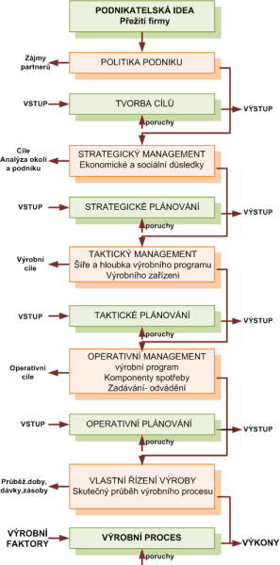
Vazby výrobního managementu na cíle podniku

Slide 101
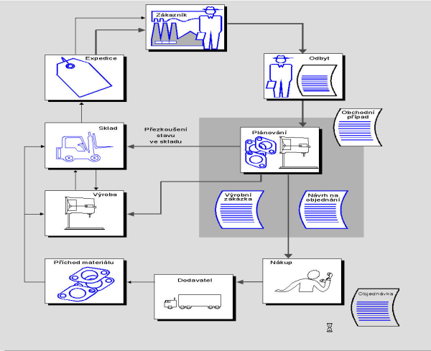
Informační a hmotné toky

Slide 102
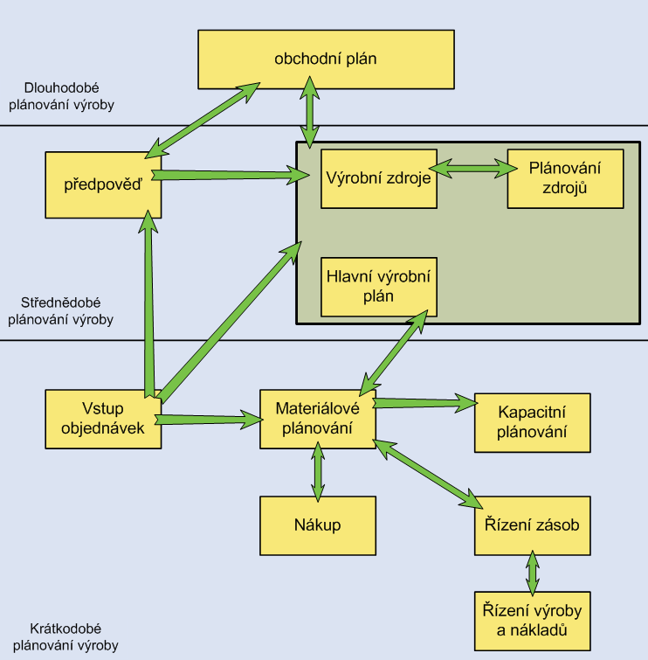
Hierarchie plánování

Slide 103
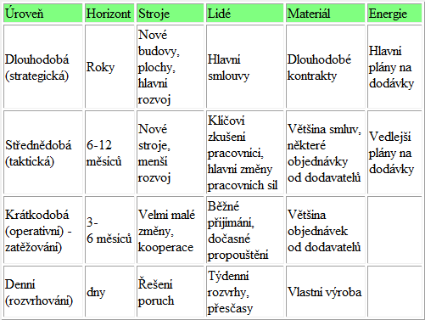
Charakteristika plánovací hierarchie

Slide 104
Dlouhodobé plánování
Horizont dlouhodobého plánování je delší než 1 rok (běžně 2-10 let). Jedná se o strategické plánování, kdy je odhadována poptávka, možnost prosazení výrobku na trhu, kdy jsou plánovány finance a výrobní zdroje.
Dlouhodobé plánování má tyto hlavní součásti:
Strategické plánování - posuzuje perspektivní schopnosti firmy a určuje, jak je možné dosáhnout hlavní cíle firmy.
Management poptávky - tvorba předpovědí pro dané ekonomické, sociální a politické prostředí, určování plánu požadavků na distribuci a přehledu očekávaných vstupů zákaznických objednávek.
Plánování výrobek - trh - určuje cíle pro individuální výrobky a trhy (kvalita, cena, cíle obsazení trhu).
Finanční plánování - porovnává požadavky na finanční zdroje potřebné pro splnění hlavních cílů firmy s dostupnými finančními zdroji a ověřuje realizovatelnost dlouhodobého plánu.
Plánování zdrojů - určuje kapacitní požadavky na stroje, zařízení a personál, které budou potřebné na splnění dlouhodobého plánu.
Vytváření konkurenční pozice - určení strategických záměrů z hlediska konkurenční výhody, její vazby na tržní segment.

Slide 105
Střednědobé plánování
Horizont střednědobého plánování je 6-18 měsíců. Většinou se neprovádí detailní plánování materiálových a kapacitních potřeb (nemusí být ani k dispozici detailní technická specifikace. Požadavky na výrobu jsou většinou ještě stanoveny na úrovni prognóz. Plán pracuje s agregovanými požadavky na materiál a výrobní kapacity.
Příkladem agregovaných kapacitních požadavků jsou náběhové křivky . Ty nepracují s detailními kapacitními požadavky na úrovni výrobních operací, nýbrž sdružují požadavky na daný výrobek (sérii) na úrovni dekád a měsíců pro skupiny pracovišť a montážních ploch.
Součástí střednědobého plánování jsou:
Agregované plánování - určení a vyvážení skladby výroby a její sladění se zdroji
Prognózy - tvorba hlavního plánu výroby na základě skutečných objednávek a odhadů budoucího vývoje
Hrubé operativní plánování - rozhodování o strategii vyráběj/nakupuj, disagregace plánu na úrovni kritických dílů a kritických pracovišť
Výsledkem střednědobého plánování je plán odbytu, někdy se hovoří o hlavním výrobním plánu (MPS).

Slide 106
Určení kapacitní průchodnosti zakázky
Určitou metodou, jak zjistit kapacitní průchodnost zakázky podnikem, jsou náběhové křivky . Tato metoda patří mezi metody agregovaného plánování. V agregovaném plánování nejde o jednotlivé operace, nýbrž o celé skupiny operací rozdělených na skupiny výrobních zdrojů v hrubém časovém předstihu. Podstatou agregovaného plánování je hrubý kapacitní propočet na kritická pracoviště (skupiny pracovišť).
Z představy kusovníkového rozpadu a rozdělení termínu jednotlivých operací v čase lze prostým součtem zjistit, jak budou kapacitně zatíženy skupiny pracovišť. Pro každou skupinu pracovišť lze vytvořit křivku kapacitních potřeb. V praxi jsou takto plánovány jen nejdůležitější, tzv. řídící díly.
Ostatní, tzv. drobné díly, a nakupované položky nejsou touto metodou plánovány.
Z náběhových křivek jsou zřetelné požadavky na kapacity v předstihu před termínem dokončením zakázky. Posouváním konečných termínů vůči sobě lze provádět hrubé kapacitní srovnání.
Kapacitní křivky lze pro zjednodušení výpočtu modelovat převodem grafického vyjádření kapacit, např. počtem požadovaných normohodin v určité dekádě nebo týdnu. V případě, že požadavek na dílčí operaci (např. na montáž), překročí jednu dekádu nebo týden, je rozdělen do více částí.
Výhodou práce s výše popsanou představou náběhových křivek je, že ani kusovník ani technologické postupy nemusí být úplné, ani přesné, pouze stačí, aby obsahovaly podstatné části výrobku a kritické operace v technologických postupech.

Slide 107
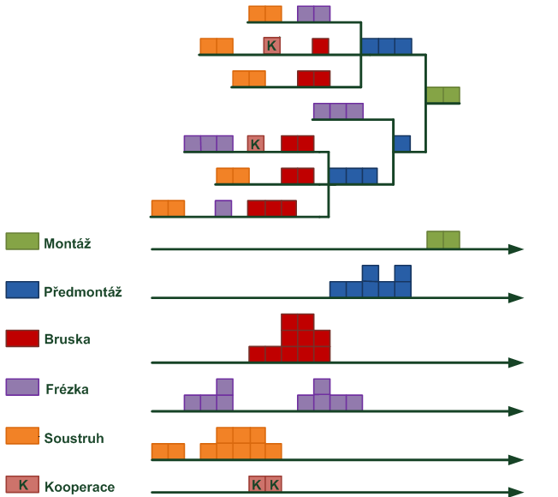
Agregované plánování

Slide 108
Krátkodobé plánování - operativní plánování (zatěžování)
Základní funkcí operativního plánování a řízení výroby je pomáhat při vytváření souladu mezi kapacitními nároky, které vyplývají z přijatých výrobních úkolů, a kapacitními možnostmi daných výrobních zdrojů podniku.
Plány jsou rozpisovány na skupiny (zaměnitelných) pracovišť, časový horizont jsou týdny až měsíce, přesnost plánu dny až dekády. Plánuje se na základě kusovníku a technologického postupu až na úroveň operace. Výsledkem je plán materiálových požadavků na výrobu a nákup, plán kapacitních požadavků a plán finální montáže.
Obecně se jedná o následující úkoly:
určení ekonomicky vhodných zakázek pro výrobu,
určení potřeby kapacit pro tyto zakázky podle jednotlivých produktivních jednotek,
odsouhlasené kapacitní nabídky a poptávky,
stanovení pořadí prováděných operací,
inicializace, kontrola a zajištění průběhu zakázky.
Operativní plánování je závislé na typu výroby

Slide 109
Soustava plánování

Slide 110
Denní plánování (rozvrhování)
Krátkodobý plán rozvrhuje na skupiny zaměnitelných pracovišť bez přesného stanovení pořadí. Tvoří tedy množinu operací, která má být v zadaném období provedena touto skupinou pracovišť. Úkolem rozvrhování je vytvoření front práce na konkrétní pracoviště se závazným pořadím. Pořadí operací je závazné, přesnost plánu je na hodiny. Na rozdíl od vyšších úrovní plánování, kdy se provádí zpracování dat metodami databázových systémů, se při rozvrhování používají algoritmy z operační analýzy a simulace.

Slide 111
Informační toky v plánování

Slide 112
Činnosti řízení
registrace ukončení práce (odepisování operací, uvolnění pracoviště)
přidělení další práce na uvolněné pracoviště
mezioperační doprava
předání na kontrolu
potvrzení dobrých kusů a zmetků
kontrola plnění úkolů na pracovištích
registrace rozpracovanosti

Slide 113
Management v přímém řízení
Plánovač
Mistr
Dispečer

Slide 114
Předpovědi a prognózy

Slide 115
Předpovědi a prognózy požadavků na výrobu
Důvod prognózování
Průběžné doby mohou být dlouhé
Krátkodobý požadavek na dodací dobu
Řešení
Odhadnou předem požadavky zákazníka a začít vyrábět dříve, než je vyjasněn obchodní případ (opakovatelné skupiny, řídící díly)

Slide 116
Rozdělení prognóz

Slide 117
Základní otázky předpovědí
Co se má předpovídat a proč?
Do jakých podrobností?
Do jak daleké budoucnosti se má předpovídat a s jakou přesností?
Jaké metody jsou možné v této souvislosti?
Jaké informace jsou k dispozici, do jaké míry jsou spolehlivé, kdy jsou dostupné?
Jak často je nová informace k dispozici?
Jaké jsou vnější činitelé, jak je možné je předpovídat?
Jaké jsou náklady na stanovení a použití různých metod předpovídání?
Jaké náklady vznikají různě velkými chybami při předpovědích?
Jak se předpověď dotkne jiných částí systému?

Slide 118
Požadavky na dobře připravenou předpověď
včasnost, aktuálnost - horizont předpovědi musí pokrýt čas nutný pro implementaci potřebných změn,
přesnost - stupeň přesnosti musí být zadán,
spolehlivost - musí pracovat konsistentně,
vyčíslitelnost - výsledek musí být ve smysluplných jednotkách,
dokumentovatelnost - musí být zapsána písemně,
jednoduchost pro porozumění, názornost - sofistikované předpovědi musí být převedeny do srozumitelné formy,
nákladová přiměřenost - přínosy musí být větší než náklady.

Slide 119
Kroky v procesu prognózování
Stanovení účelu prognózy
Stanovení časového horizontu
Výběr vhodných technik pro předpovědi
Získání, čištění a analýza příslušných dat
Vytvoření předpovědi
Monitorování předpovědi

Slide 120
Trendy historických údajů
Pokud se na změny veličiny v čase díváme jako na řady náhodných čísel, můžeme se snažit oddělit deterministickou a náhodnou složku. Na tomto základě potom můžeme odhadovat další vývoj této veličiny.
konstantní,
lineárně rostoucí nebo klesající,
cyklický nebo sezónní,
kombinaci různých trendů.
Velmi často se projevují další trendy:
exponenciální (rostoucí nebo klesající) ,
parabolický trend,
růstová křivka (logistická, křivka, S křivka)
Mezi další jevy patří:
nepravidelné odchylky,
náhodné odchylky,
skokové změny,
čistě náhodné změny bez jakékoliv závislosti.

Slide 121
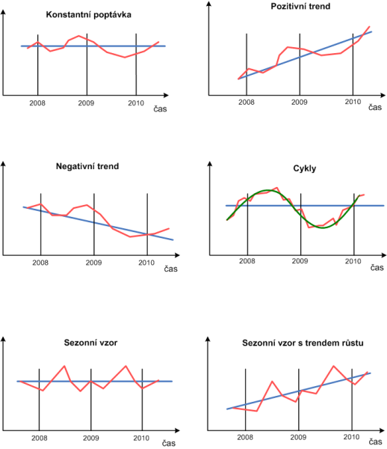
Různé trendy

Slide 122
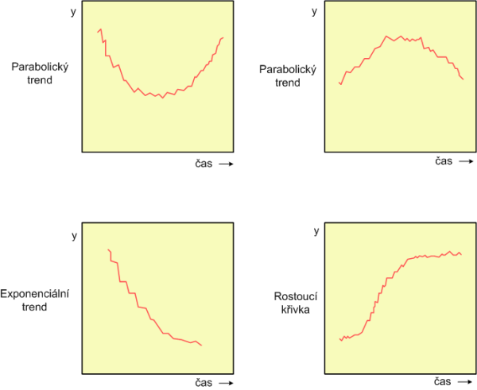
Jiné trendy

Slide 123
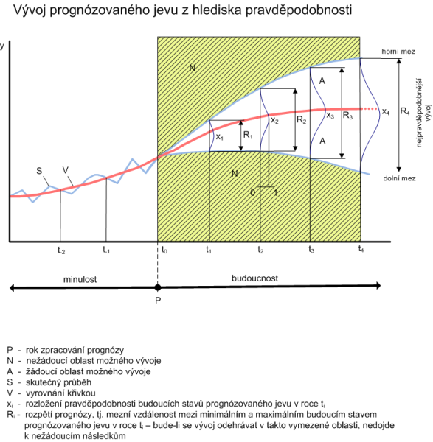
Pravděpodobnost prognózy

Slide 124
Zásoby a sklady

Slide 125
Typy zásob v podniku
Sklady surovin, kde jsou skladovány materiály před zpracováním.
Sklady rozpracovaných výrobků, v nichž se skladují materiály, které se ještě zpracovávají (výroba není dokončena), nazývané rovněž výrobními sklady.
Sklady dokončených výrobků, v nichž se ukládají dokončené výrobky před jejich expedicí zákazníkům,
Sklady nářadí, náhradních dílů, provozních prostředků.

Slide 126
Druhy skladů

Slide 127
Vlastnosti zásob
Zásoby v podniku snižují závislost na poruchy v dodávkách materiálu a polotovaru, umožňují množstevní slevy při nákupu a chránit před nárůstem cen nakupovaných položek, snižují kapacitní výkyvy, vyrovnávají cyklický a sezónní poptávku, snižují podíl přípravných časů, umožňují zkrátit dodací lhůty a rychle reagovat na předpokládané požadavky zákazníka.
Na druhé straně představují umrtvený kapitál, zvyšují náklady výroby, vyžadují skladovací plochy a mechanismy.
Správně nastavit velikost zásob je jedním faktorů, které mají vliv na úspěšnost podniku.

Slide 128
Řízení nákupu
Efektivní zásobování materiálem, surovinami, polotovary, díly a dílčími skupinami a podskupinami má velký vliv na plynulost výroby a její ekonomickou úspěšnost. V principu je třeba řešit tyto úlohy:
co nakoupit,
kolik nakoupit,
kdy nakoupit,
od koho nakoupit.
Řízení nákupu musí:
sledovat stav zásob k dispozici a na objednávkách,
mít spolehlivou předpověď o požadavcích zahrnující odhad chyby předpovědi,
znát dodací doby a odchylky od nich,
rozumně odhadnout skladovací náklady, objednací náklady a náklady plynoucí z nedostupnosti materiálu,
umět klasifikovat položky na skladu.

Slide 129
Dvě metody řízení nákupu
Plánování nákupu lze provádět dvěma základními metodami:
podle potřeby (z kusovníku),
podle spotřeby (extrapolací předchozího období).
Při plánování podle potřeby se na základě požadavku na odbyt (plánované a potvrzené konkrétní obchodní případy a předpovědi prodeje) a výrobních parametrů výrobků (strukturních kusovníků a technologických postupů) provádí výpočet potřebného množství vyráběných a nakupovaných položek. Takto určená tzv. brutto potřeba se porovná s aktuálním stavem skladu a potvrzenými objednávkami a vypočte se skutečná, tzv. netto potřeba. Tento způsob je vhodný pro kusovou a malosériovou výrobu a pro větší a dražší díly.
Pro drobné a levné díly a ve velkosériové a hromadné výrobě se provádí nákup podle spotřeby. V principu lze provádět nákup pevného množství v různém čase nebo různého množství v zadávaných časových intervalech, případně i jejich kombinace.

Slide 130
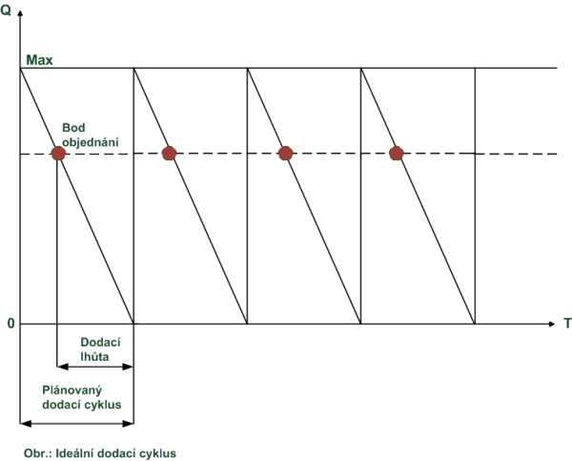
Plánování podle spotřeby – s pevnou velikostí dodávky - ideální
$Q_{opt}$ =

Slide 131
Normy zásob
Skutečný dodací cyklus se může od ideálního poněkud lišit. Spotřeba může kolísat. Je třeba, aby i při mírně zvýšené spotřebě nepokleslo dodané množství pod nulu. Je vždy nutné počítat s určitým pojistným množství, které je ochranou plynulosti výroby v případě mírně zvýšené spotřeby, snížení dodávky nebo při mírných skluzem dodání. Pro určení velikosti potřebného pojistného množství existují metody, které zahrnují vliv spolehlivosti dodavatele a dopravy, vliv fluktuace výrobní spotřeby a další vlivy.
Dalším parametrem, který je třeba zohlednit, je maximální skladová kapacita.
Normou zásob se rozumí průměrná hodnota na skladu, při ideálním dodacím cyklu je to polovina dodacího množství. Pokud se uvažuje pojistná zásoba, pak se připočítává do normy zásob.
Časová norma zásob je doba, po kterou vystačí při očekávané spotřebě norma zásob.
Norma zásob v peněžním vyjádření je násobek normy zásob a ceny za jednotku.

Slide 132
Plánování podle spotřeby – s pevnou velikostí dodávky – reálné, příklad objednávka paliva

Slide 133
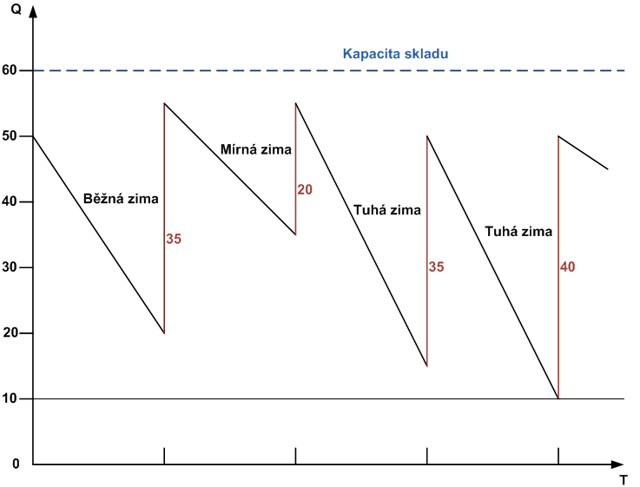
Plánování podle spotřeby – s pevnou periodou objednávky

Slide 134
Souběh doplnění a odběru
Rychlost doplňování je p a rychlost odběru je u (p>u).
Pokud by doplňování proběhlo bez současného odběru, pak by bylo na obrázku znázorněno přerušovanou modrou čarou (kumulativní výroba) se stoupáním p. Odběr bez doplňování by probíhal s klesáním u. Skutečný průběh je znázorněn hnědou lomenou čarou.
Velikost ekonomické dávky je potom upravena na:
${ Q}_{opt} =$ $\sqrt{\frac{2∗D∗S}{H}}∗\sqrt{\frac{p}{p−u}}$
Cyklus doplňování a spotřeby je $\frac{Q_{opt}}{u}$ .
Čas doplňování (výroba a spotřeba) je $\frac{Q_{opt}}{p}$ .
Maximální úroveň zásob je:
${ I}_{max}= \frac{Q_{opt}}{p} ∗ \left(p−u\right)$
Průměrná úroveň zásob je:
$I_{prům}= \frac{I_{max}}{2}$ .

Slide 135
Pojistná zásoba
Jak správně stanovit velikost pojistné zásoby?
Pojistná zásoba ochraňuje výrobu před kolísáním spotřeby a nepravidelností termínu a velikosti dodávek, přičemž z ekonomického hlediska představuje vázaný neproduktivní kapitál. Stanovení její velikosti lze provést:
odhadem ze zkušenosti,
simulací na základě historických dat,
statistickým vzorcem na základě historických dat na základě statistického modelu.
Vždy by se měli porovnávat náklady na vázané prostředky s případnými ztrátami způsobenými nedostatkem. Pojistná zásoba nepřepokládá zcela neobvyklé události (zemětřesení mimo seizmické aktivní oblasti, stoletou

Slide 136
Stanovení pojistné zásoby statistickým vzorcem
Uvažujeme statistický model. Pokusíme se odhadnout charakter rozložení odchylek od spotřeby a nepravidelnosti v zásobování. Pokud si nic vhodného nepředstavíme, můžeme uvažovat o Gaussovo rozložení. Výsledný vzorec nám udává, že s určitou pravděpodobností nedojde k vyčerpání zásob. Absolutní jistotu však v tomto případě nemáme nikdy.
Literatura udává poměrně jednoduchý vzorec pro stanovení velikosti pojistné zásoby za předpokladu, že známe měsíční spotřebu v minulém roce, cyklus dodávek ve dnech a stejnou velikost všech dodávek. Přepokládá se, že roční spotřeba je rovná součtu dodávek za rok.
Pojistná zásoba = (maximální cyklus dodávky - průměrný cyklus dodávky) * průměrná denní spotřeba + (maximální měsíční spotřeba - průměrná měsíční spotřeba) * průměrný cyklus dodávky/30
První sčítanec je ochranou proti skluzu v dodání druhý sčítanec je ochranou proti fluktuaci spotřeby.
Jiný zdroj udává komplikovaný vzorec na základě směrodatných odchylek.
Pojistná zásoba = SQRT(průměrný cyklus dodávky * SQR(směrodatná odchylka spotřeby) + SQR(průměrná spotřeba) * SQR(směrodatná odchylka cyklu dodávky))
Současně se udává, že tato pojistná zásoba zajišťuje spotřebu pouze s pravděpodobností 84 %. Pro zajištění spotřeby s pravděpodobností 99 % je třeba pojistná zásoba zhruba 2.3 krát vyšší.

Slide 137
Příklad na pojistnou zásobu - zadání
Vypočtěte pojistnou zásobu pro zadaný příklad. Předpokládáme celkem 9 dodávek materiálu za rok. Kolísá jak spotřeba, tak termíny dodávek. Velikost dodávky je konstantní.

Slide 138
Příklad na pojistnou zásobu - simulace
Bez pojistní zásoby by simulace probíhala do záporných hodnot. Proto volíme pojistnou zásobu 25 tun

Slide 139
Příklad na pojistnou zásobu – vzorce v Excelu
Celková spotřeba za rok |  |  | 444
Průměrná spotřeba za měsíc: |  |  | 37
Průměrná spotřeba za den: |  |  | 1,22
Maximální spotřeba za měsíc |  |  | 44
Průměrný cyklus dodávky: |  |  | 40,56 | dní tj. | 1,351852 | měsíců
Maximální cyklus dodávky: |  |  | 51
Pojistná zásoba podle [14]
Odhad pojistné zásoby: |  |  | (maximální cyklus dodávky - průměrný cyklus dodávky) * průměrná denní spotřeba +
 |  |  | (maximálná měsícní spotřeba - průměrná měsícní spotřeba) * průměrný cyklus dodávky/30
Dosadíme: |  |  | 22,17
Pojistná zásoba podle [15]
Odhad pojistné zásoby: |  |  | 2,3*SQRT(průmerný cyklus dodávky * SQR(směrodatná odchylka spotřeby) +
(99% pravděpodobnost) |  |  | SQR(průměrná spotřeba) * SQR(směrodatná odchylka cyklu dodávky))
Směrodatná odchylka spotřeby: |  |  | 4,58
Směrodatná odchylka cyklu: |  |  | 0,21 |  | // převádíme ze dní na měsíce, proto /30
 |  |  |  |  | // koeficient 2,3 určen z tabulek pro dosažení 99 % spolehlivosti (Gauss rozdělení)
Dosadíme: |  |  | 21,77
Poj zásoba ze simulace: |  |  | 22

Slide 140
Průběh nákupu
Zjištění potřeby plánovačem
Hlášení potřeby nákupčímu
Zhromadnění potřeb nákupčím
Výběr dodavatelů
Poptávka
Srovnání nabídek
Volba nabídky
Objednávka - smlouva
Sledování objednávky na dodržení termínu a množství
Vyhodnocení dodavatele

Slide 141
Klasifikace produktů

Slide 142
ABC analýza
Pro orientaci v širokém sortimentu materiálů a nakupovaných dílů, potřebných k zabezpečení výroby, slouží metoda ABC analýza.
Tato metoda umožňuje roztřídit jednotlivé druhy materiálu a nakupovaných dílů na tři skupiny podle jejich významu pro ekonomiku podniku.
Materiály se seřadí sestupně podle hodnoty ve skladu nebo podle ročního obratu a posléze se provede kumulativní součet.
Ukazuje se z praxe, že cca 20% materiálů s nejvyšší hodnotou, popř. obratem představuje 80% celkové ceny. Tyto materiály zařadíme do skupiny A.
Dalších 30% doplní hodnotu na 95%. Tyto materiály zařadíme do skupiny B.
Zbývajících 50% materiálů se na celkové hodnotě podílí jen asi 5%. Ty zařadíme do skupiny C.
Pro zásobování z toho plyne, že nejvýznamnější sortimentní skupině A je třeba věnovat největší pozornost z hlediska určení velikosti a frekvence dodávek a také z hlediska velikosti pojistné zásoby. Menší pozornost je možné věnovat skupině B a nejméně náročná na přesnost určení je skupina C.

Slide 143
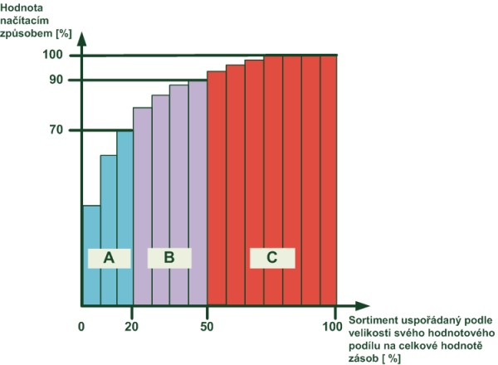
ABC analýza - obrázek

Slide 144
ABC analýza - opatření
Možná opatření pro položky A jsou:
podrobnější pozorování a analýza trhu ,
přesné stanovení množství a kvality,
systematické prověřování pořizovací ceny a kvality,
volba spolehlivých a výkonných dodavatelů,
rychlé vyrovnání účtů kvůli využití rabatu,
přednostní sledování materiálů,
neodkladná evidence příchodů a odchodů materiálů.
Pozorné sledování položek A prostřednictvím přesné analýzy a pozorování trhu vede k:
vysokým materiálovým úsporám,
minimalizaci skladovacích časů,
optimalizaci průběžných dob.
Zjednodušené zacházení s položkami C vede k:
velkorysému stanovení pojistných zásob,
dohodám o souhrnných fakturách s dodavatelem,
zjednodušení objednacích činností.

Slide 145
XYZ analýza
ABC analýza prováděla rozdělení materiálu a nakupovaných dílů podle jejich objemu nebo obratu.
XYZ analýza provádí rozdělení nakupovaných položek z hlediska možnosti předvídání jejich spotřeby.
X položky jsou položky s rovnoměrnou spotřebou a přesnou předpovědí jen s výjimečnými výkyvy (cca 50%)
Y položky vykazují velké výkyvy ve spotřebě a střední přesnost předpovědi (cca 20%)
Z položky jsou položky se zcela nepředvídanou spotřebou a nízkou přesností předpovědi (cca. 30%)
X položky lze objednávat na přesné termíny (JIT), Y položky je možno objednávat s jistým odhadem také podle spotřeby a Z položky lze objednávat jen podle potřeby.

Slide 146
Kombinace ABC a XYZ analýzy
Kombinací ABC a XYZ analýzy vznikne celkem 9 klasifikačních skupin.
XA
vysoká hodnota,
vysoká přesnost předpovědi,
rovnoměrná spotřeba.
XB
střední hodnota,
vysoká přesnost předpovědi,
rovnoměrná spotřeba.
XC
nízká hodnota,
vysoká přesnost předpovědi,
rovnoměrná spotřeba.
YA
vysoká hodnota,
střední přesnost předpovědi,
kolísající spotřeba.
YB
střední hodnota,
střední přesnost předpovědi,
kolísající spotřeba.
YC
nízká hodnota,
střední přesnost předpovědi,
kolísající spotřeba.
ZA
vysoká hodnota,
nízká přesnost předpovědi,
nepravidelná spotřeba.
ZB
střední hodnota,
nízká přesnost předpovědi,
nepravidelná spotřeba.
ZC
nízká hodnota,
nízká přesnost předpovědi,
nepravidelná spotřeba.
Zásadně se hodí položky AX,BX a AY pro synchronní objednávání (JIT). Naproti tomu musí být minimalizován rozsah objednávek pro malou hodnotu a nízkou přesnost předpovědi (položky CZ). Položky ležící mimo tyto skupiny by měly být posuzovány podle jednotlivých případů.

Slide 147
GMK analýza
GMK analýza se věnuje zejména logistickým aspektům. Klasifikuje dodávané objekty v závislosti na jejich objemech, popř. obtížné manipulovatelnosti a skladovatelnosti.
G-položky - velkoobjemové
M-položky . středně objemové
K-položky . maloobjemové
Nakupované G-položky vyžadují velkoobjemové transportní kapacity, zároveň však nízké náklady z nevyužité transportní kapacity, takže jsou vhodné pro synchronní dodávky. Pokud ale vznikají kvůli omezené velikosti náklady z nevyužité transportní kapacity, snažíme se změnit snížení dodávané frekvence, tedy dodávat v cenově příznivějších transportních množstvích.
Kombinací všech tří analýz (ABC, XYZ a GMK) vznikne celkem 27 kategorií se specifickými požadavky na strategie jejich obsluhy.

Slide 148
Vyrovnání kapacit

Slide 149
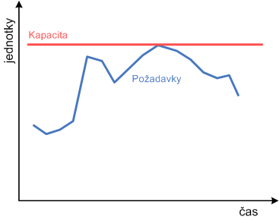
Pesimistický – extrémní přístup

Slide 150
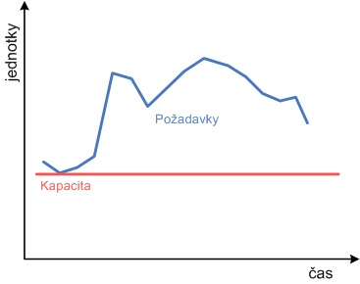
Optimistický – rizikový přístup

Slide 151
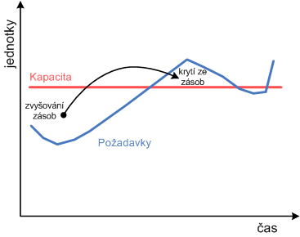
Vyrovnání kapacit na průměrné požadavky

Slide 152
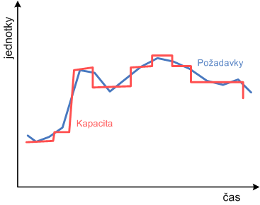
Kapacitní plán sledující předpokládané požadavky

Slide 153
Další možnosti hrubého vyrovnání kapacit
Regulací poptávky
kolísáním ceny - tímto způsobem se řeší například sezónní poptávky (výprodej, kolo štěstí)
reklamní kampaně
Alternativními výrobky
Doplňkovou výrobou lze řešit sezónní kolísání (zahradní nábytek, hrabla a zábrany na sníh) nebo mezinárodní situaci (např. Tři kamarádi - změna výroby písmen na kulky a obráceně).
Plánovanou údržbou
Využití dovolených, svátků a víkendů.
Řízením objednávek na čas
Jedná se o princip uplatňovaných ve službách (autoservisy, lékaři, holiči).
Přesunem ze špičkového období na mimošpičkové
Opatření je velmi účinné v energetice (noční proud) a komunikacích (večerní a nedělní hovory na nízký paušál.
Zpožděním dodávek
Jedná se o nepopulární opatření, které může být pro podnik do budoucna nepříznivé.

Slide 154
Dílenské řízení výroby

Slide 155
Vymezení dílenského řízení výroby
Dílenské řízení výroby začíná uvolněním výrobních dávek a operací z operativního plánu, pokračuje přidělením práce na konkrétní uvolněné pracoviště, registrací ukončení práce (odepisování operací, uvolnění pracoviště), řízením mezioperační dopravy, předáním výrobní dávky na kontrolu, potvrzením dobrých kusů a zmetků, kontrolou plnění úkolů na pracovištích.

Slide 156
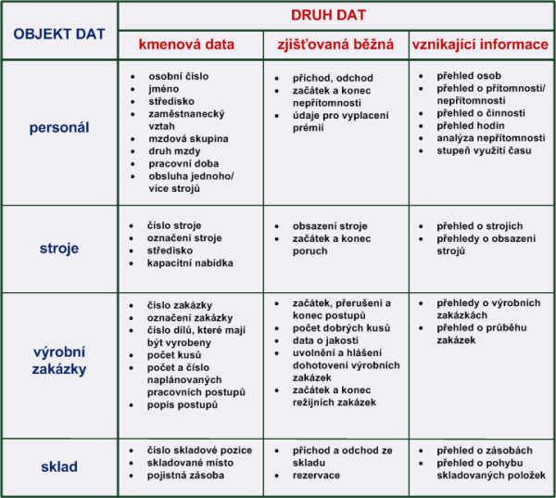
Pořizování dat z výroby
Obrázek 2.19-1 Pořizování dat z výroby

Slide 157
Role dílenského managementu - Plánovač
Plánovači jsou součástí plánování výroby v procesu tvorby operativního plánu výroby. Jen v nejsložitějších výrobách jsou plánovači zároveň součástí dílenského managementu.

Slide 158
Role dílenského managementu - Mistr
Mistr ve výrobě má dva úkoly:
personální a technické vedení dělníků,
výběr a přidělování práce na pracoviště.
Funkce mistra řídícího výrobu se projevuje v zadávání dílčích výrobních úkolů (výroba konkrétních součástí, montáž určitých skupin, celková montáž jednotlivých výrobků) dělníkům na příslušných pracovištích, a sice s takovými termíny zahájení a ukončení příslušných dílčích výrobních úkolů, jejichž splnění zabezpečí:
splnění komplexního výrobního úkolu (zakázky) v kvalitě a termínu slíbeném zákazníkovi,
rytmičnost (pravidelnost) výrobního procesu s racionálním využitím výrobních kapacit,
nízké výrobní náklady.
Před vydáním výrobního příkazu, by měl mistr zkontrolovat a ve svém rozhodnutí respektovat kontrolou zjištěné skutečnosti v těchto oblastech:
Připravenost výroby z hlediska kompletnosti technické dokumentace a výrobních dokladů.
Zajištěnost výroby výrobními činiteli - tj. především:
kapacitami pracovníků příslušných profesí,
materiálem a nakupovanými díly,
kapacitami strojů a zařízení,
nářadím a výrobními pomůckami.
Ostatní podmínky nutné ke splnění výrobního úkolu tak, aby za jeho splnění mohli pracovníci nést odpovědnost.

Slide 159
Role dílenského managementu - Dispečer
Výrobní dispečeři se vyskytují ve složitějších výrobách. Zatímco role mistra spočívá především ve výběru a zajištění provedení operací v rámci svého výrobního střediska, role dispečera spočívá zejména ve sledovaní zajištění výroby materiálem, dodržení termínů a stanovení priorit jednotlivých výrobních dávek a společně s mistrem přidělování operací na skupiny strojů a konkrétní pracoviště.
Dispečerské řízení výroby spočívá především v zadávání dílčích výrobních úkolů v souladu s operativním plánem výroby, který je zpracován tak, že přesně určuje každému technologickému pracovišti obsahově i časově určené úkoly. Dispečer pak porovnává skutečný průběh výrobního procesu s plánovaným průběhem a zároveň přijímá rozhodnutí k odstraňování zjištěných odchylek od plánu - k obnově souladu skutečnosti s plánem.
Dispečer kooperací zajišťuje odchod na kooperace, sleduje termíny jejich plnění a návrat z kooperace.
Mistři s dispečery řeší společně kapacitní, termínové a poruchové problémy v rámci možností na jejich úrovni.
Na čele dílny stojí vedoucí dílny jako odpovědný pracovník za výrobní činnost dílny.

Slide 160
Výrobně dispečerský odbor
Výrobně dispečerský odbor se vnitřně člení na tato oddělení:
Oddělení operativního plánování výroby
Spolupracuje při zakázkovém řízení s ostatními odbornými útvary podniku, tj. s obchodním oddělením, oddělením technické přípravy výroby, oddělením zásobování, atd. Zpracovává plán výroby a provádí rozpis tohoto plánu na výrobní úseky. Prověřuje plán výroby z hlediska kapacit, zajištěnosti materiálem a z hlediska ekonomických ukazatelů. Vydává příslušné výrobní příkazy.
Dispečerské oddělení
Zajišťuje úkoly určené operativním plánem výroby kontrolou připravenosti materiálu, nakupovaných dílů, polotovarů vlastní výroby, připravenosti nářadí, atd. Sleduje využití kapacit strojů, zařízení a dělníků. Kontroluje časový průběh zakázek a sleduje splnění termínu jejich zakončení.
Oddělení kooperace
Zabezpečuje práci ve mzdě u externích výrobních podniků, tj. práci, kterou podnik nemůže provést vlastními silami z technologických, nebo kapacitních důvodů. Dále zajišťuje práce v kooperaci pro cizí výrobní podniky ve vlastním podniku v zájmu lepšího využití volných kapacit.
Oddělení řízení meziskladů
Zabezpečuje skladování rozpracovaných výrobků. Zajišťuje operativní evidenci nedokončené výroby. Plní funkci vyrovnávacího článku mezi útvary operativního řízení výroby a zásobování. Ve všeobecnosti lze říci, že náročnost a složitost operativního řízení výroby je závislá významnou měrou na typu výroby. Tato závislost se dá jednoduše vyjádřit takto: Nejmenší složitost v řízení vykazuje hromadná a velkosériová výroba. Nejnáročnější a nejsložitější je řízení kusové výroby.

Slide 161
Moderní metody plánování a řízení

Slide 162
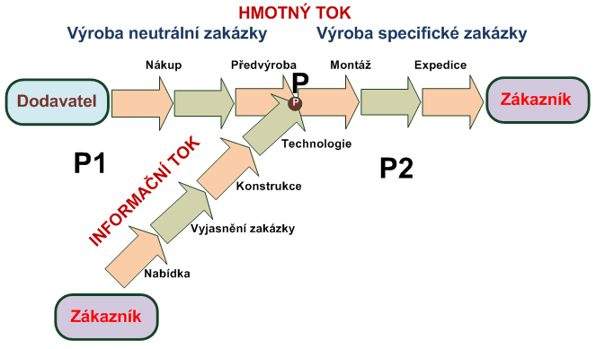
Logistické Y

Slide 163
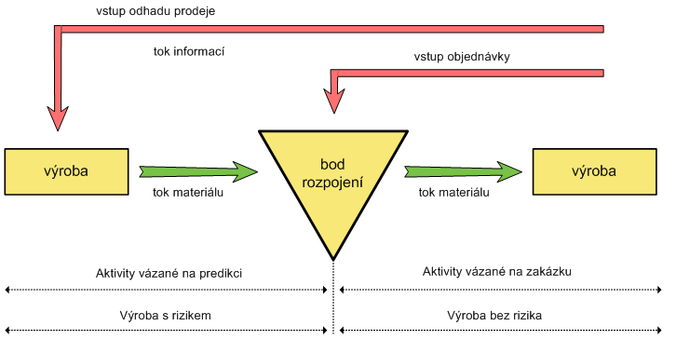
Bod rozpojení

Slide 164
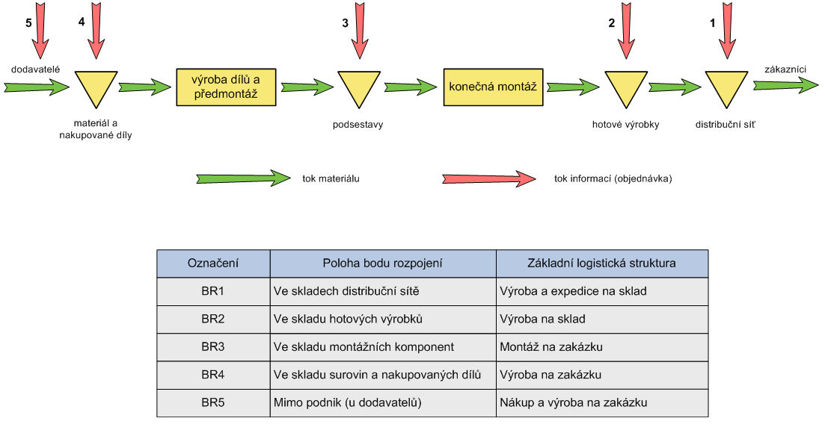
Základní polohy bodu rozpojení

Slide 165
MTS - Manufacturing to Stock - Výroba na sklad
MTS je výroba na sklad, včetně montáže, při které jsou v okamžiku přijímání rozhodnutí o zařazení výrobního plánu známy veškeré údaje o výrobku.
Tento model je vyvinut pro společnosti s nespojitou výrobou, které vyrábějí určité standardní výrobky na sklad. Může se jednat jak o výrobu malých, tak velkých objemů výrobků, např. výrobu oděvů, spotřební elektroniky, jízdních kol, kancelářských potřeb apod.
Znaky výrobce MTS jsou tyto:
nespojitá výroba,
výroba a prodej probíhá podle dlouhodobých plánů a prodejních předpovědí,
plánování má svou hierarchii (hlavní plán, plán potřeb a plán výroby),
plánovací funkce jsou orientovány hlavně na materiál při malých objemech výroby a na kapacity při velkých objemech výroby,
úzké vztahy s dodavateli, JIT,
výběr sortimentu je velmi provázán s vývojem a marketingem,
klíčové jsou předpovědi prodejů a plánování strategické úrovně zásob.

Slide 166
ATO - Assembly to Order - Montáž na zakázku
ATO je montáž na zakázku a představuje využití stávajících jednoúrovňových kusovníků pro zajištění plánování a řízení.
Tento model je určen především podnikům působícím v elektronickém průmyslu. Mezi základní vlastnosti tohoto průmyslu patří jeho enormní dynamičnost, krátké životní cykly výrobků, vysoká konkurence, silná míra inovace, krátký čas existence výrobku na trhu, výrazná globalizace trhu, rostoucí složitost výrobků, vysoká míra služeb zákazníkům.
Výrobce ATO lze popsat následujícími znaky, které také podporuje model:
krátká doba potřebná k realizaci finální montáže,
modularita výrobků, výroba se orientuje podle potřeb a požadavků zákazníků,
standardizace součástek,
hierarchie v plánování, podpora hlavního plánu, plánu potřeb a produkčního plánu,
plánovací funkce jsou zaměřeny spíše na materiál než na kapacity,
větší závislost na dodavatelích a užší vztahy s dodavateli, důraz na JIT (Just in Time),
důraz na řízení kvality, servis a zákaznickou podporu.

Slide 167
MTO - Manufacturing to Order - Výroba na zakázku
MTO je výroba na zakázku již realizuje výrobu dle víceúrovňové struktury výrobku. Jejich finální tvar může být generován dle přání zákazníka případně za jeho přímé účasti pomocí tzv. konfigurátorů produktů.
Tento model je kompromisem mezi ETO a ATO.

Slide 168
ETO - Engineer to Order - Vývoj na zakázku
ETO je vývoj a výroba na zakázku. Jedná se o jeden z nejobtížnějších aplikací, protože výroba je plánována a řízena na základě dokumentace, která vzniká na základě postupné specifikace, tzn. souběžné je dokončována datová podoba kusovníku i technologického postupu.
Tento model je určen podnikům ve strojírenském a těžkém průmyslu, které vyvíjejí produkty podle požadavků zákazníků, které mají vlastní vývojové oddělení, výrobu, instalační oddělení a oddělení údržby. Tento model je ještě rozšířen o tzv. PDM (Product Data Management) modul. Toto rozšíření podporuje firmu při vývojové činnosti
Znaky výrobce ETO:
čas potřebný na uskutečnění projektu není předem daný,
nutnost reagovat na průběžně se měnící specifikace produktu v průběhu definice projektu,
plánovací funkce jsou zaměřeny na materiál i na kapacity,
využití rozhodovacích procedur vyráběj/nakupuj (make/buy),
trend k outsourcingu částí projektu,
časté výkyvy disponibilních peněžních prostředků,

Slide 169
BPM - Batch Process Manufacturing - Dávková procesní výroba
Model byl vyvinut pro podniky vyrábějící dávkovou procesní výrobou, tedy velké série výrobků ve výrobních dávkách. Jedná se o výrobky denní potřeby, např. nápoje, jídlo, kosmetika, drogistické zboží.
Hlavními znaky tohoto druhu výroby jsou:
krátké výrobní cykly výrobku, množství produkce přímo závisí na marketingu,
suroviny, meziprodukt a konečný produkt musí být často kontrolovány pro svou omezenou dobu trvanlivosti,
vstupující materiál je často velmi levný,
výroba a balení probíhají v řízené výrobní lince,
plánování produkce je zaměřeno především na kapacity,
velké nároky na výstupní kvalitu jsou důvodem pro časté inspekce kvality,
úzké vztahy celého produkčního řetězce podmíněné krátkou dobou použitelnosti surovin a výrobků.

Slide 170
Plánování materiálových požadavků

Slide 171
Princip plánování materiálových požadavků v čase
Princip automatického plánování materiálových požadavků pochází ze šedesátých let minulého století. Je rozdíl, zda se jedná o kusovou nebo sériovou výrobu. Zatímco u kusové výroby jsou obvykle vstupem do plánování konkrétní obchodní případy, u sériové výroby jsou to obecně prognózy a marketingové požadavky. Konkrétní obchodní případy a prognózy tvoří hlavní plán výroby (MPS).
Definice MRP
Plánování materiálových požadavků (MRP) je metodika plánování materiálů vyvinutá v roce 1970 s využitím výpočetní techniky. Hlavní rysy MRP je vytvoření požadavků na materiál prostřednictvím rozpadu kusovníků, a časového posunu požadavků pomocí průměrné lhůty dodání. MRP II byl vyvinut jako druhá generace MRP, a to představuje systém uzavřené smyčky: plánování výroby odvozené z hlavního plánu výroby (MPS), který řídí plán materiálu, který je vstupem do kapacitního plánu.
Zpětnovazební smyčky zajišťují vstup do nižší úrovně jako rekurzivní proces. MRP techniky v podstatě řídily rozvoj standardního softwarových balíků řízení výroby s využitím integrované databáze. Tyto systémy se vyvinuly do toho, co je nyní známo jako systémy Plánování podnikových zdrojů (ERP).
V Plánování výrobních zdrojů (MRP II) jsou prognózy kombinovány a přizpůsobeny objednávkám zákazníků a jsou zdrojem modulu hlavního plánu. Jakmile je nastaven hlavní plán, proces MRP rozpadá kusovníky, obvykle přes noc nebo o víkendech, a vytváří požadavky na materiály. Požadavky na materiál jsou zdrojem pro modul plánování kapacit, který testuje plán vytvořený MRP proti současným kapacitám. Tato zpětná vazba smyčka vytvoří dvě alternativy: zvýšení kapacity nebo úpravu hlavního plánu. Započtení disponibilních zásob a rozpracované výroby je zahrnuto jako regenerativní proces.

Slide 172
Problémy MRP
Plánování potřeb materiálu jakékoliv generace předpokládá jemně vyladěný systém dat, což se stává zřídka. Funguje také na základě průběžné (dodací) lhůty, což je chybný předpoklad, protože jak vnější, tak vnitřní dodací lhůty jsou dynamické a mění denně. MRP také předpokládá nekonečnou kapacitu, což je nereálné a obtížně se zajistí. Konečným výsledkem je obvykle zvýšení zásob, způsobené výrobou nesprávných dílů, což mělo být právě pomocí MRP řešeno. Jedním z důvodů vytváření nadměrných zásob je, že systém dat a jejich přesnost vyžadovaná pro správné spuštění MRP je obtížné dodržet, a systém MRP přehledů notoricky vede k tisku tun nepoužitelných přehledů materiálových požadavků.
To také vyžaduje odkládání (snížení priority) požadavků, aby se zabránilo nadměrnému množství zásob, což se málokdy podaří, neboť se to provádí s malou prioritou.
Konečně MRP, využívající metodiku posunutého bodu objednání, je tlakový systém, který spíše předpokládá požadavky, než reaguje na skutečné požadavky, jak je to v technologii toku požadavků.
Pokud je MRP spouštěn předpovědí, jak se předpokládá, reaguje na nejistotu prognózy a produkuje díly, které snad někdo bude potřebovat.

Slide 173
Pragmatické používání MRP
Techniky plánování materiálových požadavků se ukázaly jako neefektivní na mikroúrovni. Pokud je však oddělena od exekutivního systému, poskytuje dobrou metodiku pro prognózování jak vnitřních tak i dodavatelských požadavků na kapacitu. Je třeba provádět "ostrý řez" mezi plánováním a prováděním. To znamená užívat MRP pro předpověď požadavků na vyšší úrovni, ale používat technologii toku požadavků s omezenými kapacitami a skutečnými tahovými systémy, jako je Kanban, pro potřeby denní výroby.

Slide 174
Plánování materiálových požadavků (MRP)

Slide 175
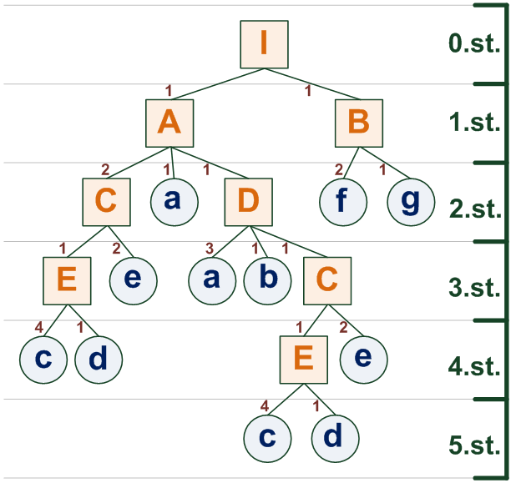
Výrobní stupně

Slide 176
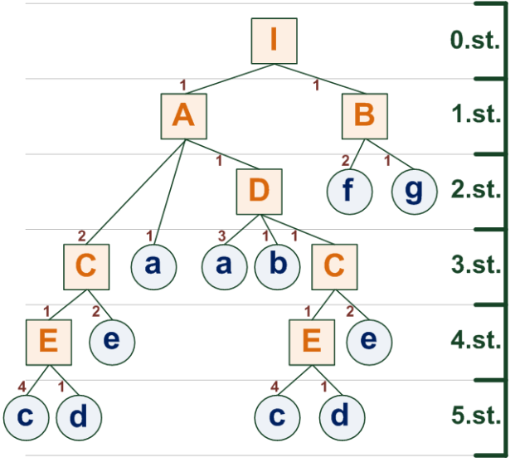
Dispoziční stupně

Slide 177
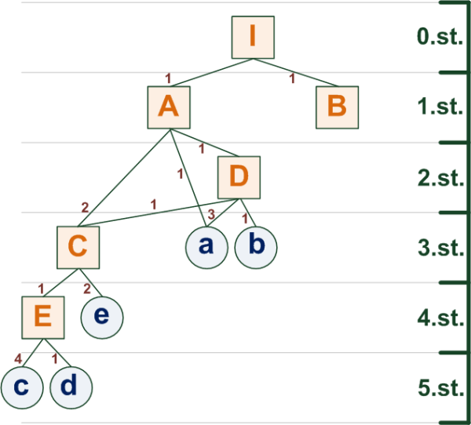
Dispoziční stupně jako graf

Slide 178
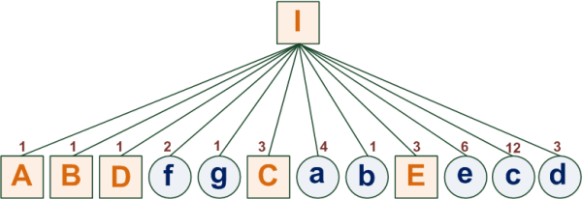
Souhrnný kusovník

Slide 179
Gozinto graf

Slide 180
Zadání příkladu na plánování množství
Položky KSV vazby
Jméno | Požadovaný počet | Plánovaný počet | Nízká/Dispoziční úroveň
A | 1
B | 2
C | 0
D | 2
E | 0
Vyšší položka | Nižší položka | Počet
E | C | 2
E | B | 2
B | A | 4
D | A | 3
D | E | 1

Slide 181
Řešení příkladu na výpočet množství
Jméno | Požadovaný počet | Plánovaný počet | Nízká/ Dispoziční úroveň
A | 1 | 1+6+24=31 | 0123
B | 2 | 2+4=6 | 012
C | 0 | 4 | 012
D | 2 | 2 | 0
E | 0 | 2 | 01
Vyšší položka | Nižší položka | Počet
E | C | 2
E | B | 2
B | A | 4
D | A | 3
D | E | 1

Slide 182
Grafické řešení výpočtu množství

Slide 183
Souhrnné plánování potřeb materiálu bez určení termínů
Plánuje se ve dvou krocích
1. Určení dispozičního stupně
2. Propočet souhrnných potřeb materiálu

Slide 184
Určení dispozičního stupně
Dispoziční stupně pro všechny plánované položky (nakupované díly, skupiny a materiály) se vynulují
Prostupuje se se od úrovně 0 tak dlouho, dokud dojde k rozpadu kusovníku
Pro každou položku aktuální úrovně se pomocí kusovníkových vazeb určí všechna položky nižší úrovně a přiřadí se jim hodnota úrovně o 1 větší

Slide 185
Propočet souhrnných potřeb materiálu
Požadované množství se pro každou položku zkopíruje do plánovaného množství
Postupuje se od úrovně 0 tak dlouho, dokud není ukončen rozpad (neexistuje již žádná podřazená položka)
Pro každou položku aktuální úrovně se její dosud naplánované množství pomocí kusovníkových vazeb vynásobí množstvím v kusovníku a přičte se do plánovaného množství nižší úrovně

Slide 186
Výhody a nevýhody souhrnného plánovaní
Získáme celkovou potřebu materiálu (nakupovaných i vyráběných položek)
Slučují se požadavky pro stejné položky, které se v kusovníku opakují
Lze sloučit i souhrnnou potřebu různých zakázek
Neexistují termíny pro nákup a výrobu

Slide 187
MRP generování sekundárních potřeb a tvorba výrobních a nákupních objednávek
Při běhu MRP jsou postupně na jednotlivých úrovních sčítány primární potřeby s již vygenerovanými sekundárními potřebami . Vznikne tak hrubý (brutto) požadavek. Pokud je tento hrubý požadavek menší než součet položek na skladě, potvrzených a generovaných výrobních a nákupních objednávek, jsou generovány další návrhy nákupních objednávek a návrhy výrobních příkazů. Z návrhů výrobních příkazů jsou vypočítávány na základě kusovníkových vazeb a průběžných dob výroby další sekundární potřeby. Začíná se všemi položkami na dispoziční úrovni 0 a postupuje se až na maximální úroveň.

Slide 188
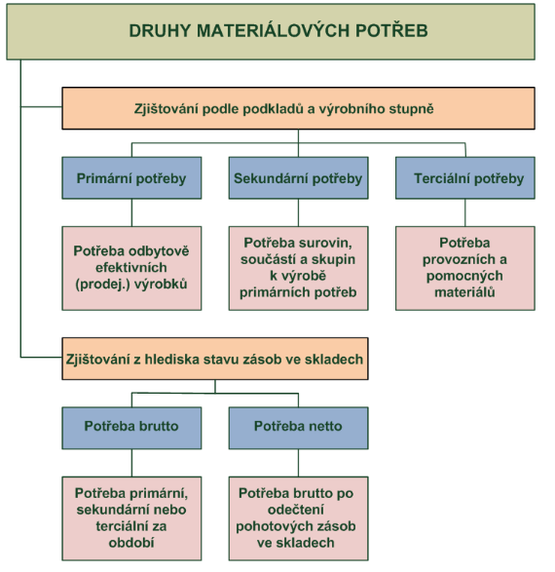
Druhy materiálových potřeb

Slide 189
MRP plánuje v čase a množství
Každá plánovaná položka (nakupovaná nebo vyráběná) má stanovenu průběžnou dobu výroby (zadanou nebo stanovenou na základě technologického postupu a přechodových časů mezi pracovišti).
Je-li potřeba pro krytí primárních a sekundárních požadavků položky A v čase T s průběžnou dobou výroby P X jednotek položky B, potom je těchto X jednotek potřebných v čase T - P . Tento kusovníkový rozpad v čase si lze modelovat třírozměrným grafem (s nezávislými proměnnými čas a číslo položky a závislou proměnnou množství) nebo soustavou dvourozměrných grafů pro každou položku (závislost množství požadavků na čase). Požadavky na odběr a rezervované zásoby jsou zobrazeny jako záporné množství, skladová zásoba, potvrzené a naplánované požadavky na nákup a výrobu (nákupní a výrobní příkazy) jako kladné množství.
Výsledkem plánování je doplnění plánovaných požadavků do grafu tak, aby kumulativní součet všech požadavků na odběr, skladových zásob, plánovaných a potvrzených nákupních a výrobních příkazů nebyl v žádném okamžiku záporný.
Plánovací úloha má řešení jen pokud lze všechny nákupní a výrobní příkazy zadat v budoucím čase (po okamžiku rozvrhování). Pokud tomu tak není, plánovací úloha nemá řešení a musí se provést korekce plánu:
posunutím termínu primárních požadavků do budoucnosti
změnou vyráběných položek na nakupované s průběžnou dobou nákupu kratší, než je průběžná doba výroby
zkrácením průběžných dob výroby
změnou dodavatele (výběr podle doby dodání)
Zkrácení průběžných dob výroby lze provést zkrácením přechodových časů mezi pracovišti (při postupném způsobu předávání mezi pracovišti až na dobu převozu nebo změnou postupného předávání na souběžný nebo smíšený). Toto plánované zkrácení může způsobit obtíže při kapacitním vyvažování a zvýší nároky na dílenské řízení (zvýšení priorit vyráběných položek s takto zkrácenou průběžnou dobou).
Pozn.: Kromě primárních požadavků (z obchodního případu) a sekundárních požadavků (vzniklých jednostupňovým kusovníkovým rozpadem) se někde uvažují i tzv. terciární požadavky daných jako interní potřeba provozních a pomocných materiálů. Tyto požadavky lze plánovat stejně jako primární nebo sekundární.

Slide 190
MRP ruční a počítačové algoritmy
Ruční plánování
Plánuje se nespojitě na určité úseky (den, týden), na které se zaokrouhlují průběžné doby
Pro složité výrobky velká pravděpodobnost vzniku chyb, často řešená nadměrnými zásobami
Dají se využít Excel tabulky s naprogramovanými výpočty
Počítačové plánování
Plánuje se na přesnější termíny a průběžné doby (hodiny i minuty). Každá položka se plánuje na samostatné plánovací ose.

Slide 191
Příklad na plánování produktu CASE 1

Slide 192
Příklad na plánování produktu CASE 2

Slide 193
Příklad na plánování produktu CASE 3

Slide 194
Automatické rozvržení case
mrp01.xlsx

Slide 195
Metody dávkování
Metoda objednávání přesného množství (Lot for Lot)
Metoda fixního sjednávacího množství
Metoda ekonomického objednávání množství
Metoda pevných objednacích period
Metoda periodicky objednávaného množství
Metoda minimálního objednávaného množství
Metoda násobků objednávaného množství

Slide 196
Generování výrobních příkazů – „lot for lot“ bez skladu
Na skladu není žádná zásoba, na základě rozpadu kusovníku byly vygenerovány v čase požadavky A,B,C a D. Pro každý požadavek je vygenerován výrobní příkaz E, F, G a H.

Slide 197
Generování výrobních příkazů – „lot for lot“ se skladem
Na skladu je 5 kusů, na základě rozpadu kusovníku byly vygenerovány v čase požadavky A,B,C a D. Požadavky A a B jsou kryty skladem, pro další dva požadavky jsou vygenerovány výrobní příkaz E a F.

Slide 198
Generování výrobních příkazů – se skladem a shromadněním
Máme na skladu 5 kusů, na základě rozpadu kusovníku byly vygenerovány v čase požadavky A,B,C a D. Požadavky A a B jsou kryty skladem, zůstává jeden kus k dispozici, ten kryje částečně požadavek C (1 kus), pro zbylé dva kusy požadavku c a požadavek C je vytvořen výrobní příkaz F s termínem splnění v čase požadavku C.

Slide 199
Generování výrobních příkazů – s pevnou velikostí dávky
Máme na skladu 5 kusů, na základě rozpadu kusovníku byly vygenerovány v čase požadavky A,B,C a D. Požadavky A a B jsou kryty skladem, zůstává jeden kus k dispozici, ten kryje částečně požadavek C (1 kus), pro zbylé dva kusy požadavku c a požadavek C je vytvořen výrobní příkaz F s termínem splnění v čase požadavku C.

Slide 200
Generování výrobních příkazů – s nezahrnutými fixními příkazy
Existují požadavky A, B, C a D. Dále existují již vygenerované fixní příkazy F a G. Jejich termín splnění je bohužel pozdě. Pro krytí požadavků A, B, C a D je vygenerován výrobní příkaz F. Po rozplánování je plánovač upozorněn a to, že F a G nekryjí žádný požadavek a jsou podstatě vyráběny na sklad.

Slide 201
Generování výrobních příkazů – s pevnou velikostí dávky
Existují požadavky A, B, C a D. Pro generování nového výrobního příkazu je stanoveno, že velikost výrobních příkazů bude pevná – 5 kusů. Jsou vygenerovány dva příkazy, příkaz E kryje požadavky A, B a jeden kus z C. Zbylé dva kusy z C a požadavek D je kryt vygenerovaným příkazem F. Jeden kus se vyrábí na sklad.

Slide 202
Generování výrobních příkazů – s fixními příkazy
Existují požadavky A, B, C a D. Dále dva fixní výrobní příkazy E a F. Příkaz E kryje požadavek A. Příkaz F kryje požadavek D a dva kusy požadavku C. Pro zbývající jeden kus požadavku C a požadavek B je vygenerován příkaz G.

Slide 203
Generování výrobních příkazů – další strategie
V informačních systémech existuje řada parametrů, kterými se může řídit stanovení výrobních příkazů a velikost dávky. Z těchto parametrů mohou dále vyplývat např. následující strategie dávkování:
minimální velikost dávky,
násobek minimální velikosti dávky,
maximální velikost dávky,
ekonomická velikost dávky (Andlerův vzorec).

Slide 204
Rozpad výrobku v čase a množství

Slide 205
Rozpad jízdního kola v čase a množství

Slide 206
Plánování MRP II
V MRP se pracuje jen s kusovníky a průběžnými dobami nákupu a výroby položek
V MRP II jsou navíc uvažovány operace (jako součást technologického postupu)
Průběžnou dobu vyráběných položek lze vypočítat na základě kalkulačního množství, dávkového (seřízení, přípravy a zakončení) a jednotkového (kusového) času, někdy se přesto zadává průběžná doba (řeší se tím směnnost, kapacitní kalendář)
Výrobní úkoly jsou plánovány do neomezených kapacit
Z termínů a dob operací lze určit kapacity, řešení vyrovnání kapacit není předmětem MRP II a řeší se změnou zadání (fixními termíny a výrobními příkazy s předstihem)

Slide 207
Schéma MPR II

Slide 208
MPR II, plánování do omezených a neomezených kapacit
Standardní MPR (Material Requirment Planning) plánování nepočítalo s operacemi ani s kapacitami. Proto byly vyvinuty metody označované jako MRP II (Manufacturing Resource Planning), které zahrnovaly i plánování technologických operací. Průběžné doby se počítají z technologických časů jednotlivých operací a mezioperačních časů. Po rozvržení termínů zahájení a dokončení nákupu a výroby jednotlivých položek zakázek se stanovily termíny i pro jednotlivé operace.
Při běhu MRP není uvažováno kapacitní omezení. To se nazývá metodou rozvrhování do neomezených kapacit. Rozvrhování do omezených kapacit je mnohem složitější, používají se simulační běhy:
dopředný, kdy se vychází z nejdříve možného termínu zahájení a postupuje se do budoucnosti s uvažováním konečných kapacit,
zpětný, kdy se vychází z termínu nejpozději nutného termínu dokončení a postupuje se zpět až k rozvržení začátku nákupu a výroby.
Pokud se uvažují konečné kapacity a nelze splnit termíny, je třeba zvýšit kapacity (přesčasy, směnnost, kooperace, změna nakoupit/vyrábět, nákup strojů).

Slide 209
Systémy pokročilého plánování výroby - APS
APS systémy plánují současně v čase, množství, kapacitě a nákladech, včetně uvažování konečné kapacity pracovišť
Z uvedeného obrázku je zřejmé, jak APS pracuje. Podle zákaznických objednávek, stavu skladových zásob a kapacitních možností pracovišť vyhodnocuje tu nejlepší možnou variantu. Pokud je například pracoviště soustruh 1 obsazené, nemusí se čekat na jeho uvolnění, ale systém sám doporučí alternativní pracoviště soustruh 2. Stejný postup aplikuje při nedosažitelnosti jednoho materiálu, který nahradí druhým, byť za cenu delšího času opracování. Jak je vidět z obrázku, jsou zohledňovány i náklady jednotlivých položek. Systém je schopen reagovat velmi rychle na změny vstupů a priorit a konfrontuje plánovače s možnými variantami. Je evidentní, že rozsáhlé strukturní kusovníky musí být zpracovávány adekvátním výpočetním výkonem. Pro jednodušší typy výrob může být ovšem odezva tak rychlá, že se pro tyto případy vžil termín „odpověď na zavolání“, tzn., že APS systém je schopen odpovědět na zadání zákazníka v průběhu jednoho telefonního hovoru.

Slide 210
Další plánovací systémy
Podobnou roli jako mají APS systémy uvnitř podniku, řeší SCM (Supply Chain Management) systémy směrem vně podniku. Je to řízení a koordinace logistických řetězců dodavatelů podniku. Principy jsou obdobné jako při řízení dodávek z vlastního skladu, ale samozřejmě je nutné kompatibilní softwarové vybavení u zákazníka a dodavatele. Pro systémy, které optimalizují plánování uvnitř i vně podniku se používá termín APS/SCM.
Implementace APS nebo APS/SCM systému je metodicky složitější než implementace MRP II. Implementační firmy obvykle používají vlastní metodologie, které jsou součástí dodávky. Nasazení APS systému je rovněž poměrně nákladnou záležitostí. Na druhou stranu je možné APS systémy nasadit poměrně rychle a okamžitě využít i nestrukturovaná a nezávislá data z různých zdrojů, na rozdíl od MRP II, které vyžaduje konzistentní a stále udržovanou datovou základnu.

Slide 211
Kapacitní plánování
Řešení změn kapacit

Slide 212
Kapacitní opatření
Dlouhodobá kapacitní opatření
změna zařízení,
změna kapitálového vybavení (budovy apod.),
změna pracovních sil,
doplňkové výrobky.
Střednědobá kapacitní opatření
změna vyrobit/nakoupit,
plánování alternativních výrobních postupů,
subdodávky na dlouhé období,
přemístění pracovníků, změna pracovníků,
doplnění dodatečných zařízení - kooperace.
Krátkodobá kapacitní opatření
plánování přesčasů,
subdodávka v kratších periodách,
výběr alternativních výrobních postupů,
přemístění pracovníků,
trhání (rozdělení) výrobních dávek.

Slide 213
Řešení termínových skluzů - Zkrácení průběžných dob
Při běhu MRP se vychází z průběžných dob jednotlivých rozvrhovaných položek. Tyto průběžné doby se skládají z dob operace, které nelze většinou podstatně zkrátit, a mezioperačních časů, skládajících se z dob přesunu a dob čekání (vytváření plánované rozpracovanosti).
Doby čekání zkrátit jdou za cenu možných obtíží při kapacitní bilanci. Další rezerva je ve směnnosti, většinou se pracuje na jednu nebo dvě směny. Průběžné doby lze vypočítat na základě technologických postupů a kusovníků. Velmi často se také odhadují (pokud není TPV kompletní a kvalitní).

Slide 214
Řešení termínových skluzů - Krátkodobá a dlouhodobá opatření
V případě, že pří běhu MRP není dodržen termín dokončení zakázky, lze přijmou určitá opatření na dlouhodobější i krátkodobější úrovni:
navýšení kapacit (zvýšení směnnosti, kooperace pro kritické operace),
volba jiných (patrně dražších) technologických postupů,
změna některých vyráběných komponent na nakupované,
snížení velikosti dávek s dlouhou průběžnou dobou včetně roztržení již vydaní a částečně zpracované výrobní dávky,
změna předávání z operace na operaci z postupného na smíšený nebo souběžný.
Tyto změny obvykle prodražují výrobu a je třeba rozhodnout na příslušné úrovni managementu, zda je prvořadé dodržení termínu nebo zvýšení nákladů.
Prakticky lze opakovat běh MRP s nastavením parametru zkrácení průběžných dob pro všechny položky zakázky nebo jen pro položky na kritické cestě výroby.

Slide 215
Řešení termínových skluzů – Další možnosti
Další možnost je před novým během MRP zadat ručně určité výrobní příkazy s předstihem (fixní příkazy). Při běhu MRP se tyto ruční příkazy zahrnou do bilance a může dojít ke zkrácení průběhu.
Je třeba si uvědomit, že jakákoliv metoda zkracování termínů může způsobit komplikace s vyrovnáním kapacit. Zde je nutná zkušenost a vhodné rozhodnutí na úrovni managementu (vedení podniku, obchodníků, vedoucích výroby, plánovačů a mistrů).
Řízení výroby je mnohoparametrická optimalizační činnost a lze konstatovat, že v řadě případů se nejedná o ryze deterministicky inženýrskou, ale o náhodně kreativní činnost s intuitivními, uměleckými a zkušenostními prvky.

Slide 216
Nakupovat nebo vyrábět Pro nákup
chráněné patenty a vzory,
odpadá nutnost zajištění speciálních strojů a nářadí,
nižší skladovací náklady,
možné nižší dopravní náklady,
zkušenost dodavatele,
znalost speciálních postupů,
odpadá potřeba na nové pracovní síly,
odpadá potřeba investic,
možnost pružnější reakce na vlastní odbyt,
menší finanční zatížení,
větší prostor pro změny.

Slide 217
Nakupovat nebo vyrábět Pro vlastní výrobu
snaha o uzavřenost výrobního procesu,
možné nižší dopravní náklady,
redukce skladových nákladů,
možnost využití koproduktů (odpadu),
lepší možnost řízené kvality,
speciální vlastní požadavky,
vlastní zkušenosti,
lepší vyrovnávání kapacit a pracovních sil,
možnost rozdělení výroby do stupňů,
ochrana tajemství,
rychlejší reakce na požadavky zákazníků,
komplexní přístup k hospodárnosti výroby.

Slide 218
Příklad Nakupovat/ vyrábět - zadání
Podnik vyrábějící stroje se rozhoduje, zda má určitý drobný díl nakupovat nebo vyrábět. V případě výroby si musí pořídit stroj s ročními fixními náklady 30000 Kč. Variabilní náklady na jeden díl jsou potom 3,50 Kč/ks.
1. Proveďte analýzu, pro jakou variantu se v závislosti na velikosti objemu vaší výroby rozhodnete, pokud v případě nákupu zaplatíte 9 Kč za kus.
2. V případě že můžete zakoupit za 9 Kč/ks po malé nákupy ( do 10 000 ks) a 6 Kč/ks pro větší množství, proveďte analýzu, kdy se v závislosti na objemu vaší výroby vyplatí nakupovat a kdy vyrábět.
Nakreslete průběh nákladů.

Slide 219
Příklad Nakupovat/ vyrábět - řešení
Řešení 1.
Průběh nákladů pro variantu "vyrábět":
N = 30 000 + 3,50 * Q
Průběh nákladů pro variantu "nakupovat":
N = 9 * Q
shodné náklady nastanou pro:
30 000 + 3,50 * Q = 9 *Q
>= Q = 5454,55 ks, N = 49 091 Kč.
Vyplatí se nakupovat pro velikost výroby do 5454 ks, vyrábět od 5455 ks.
Řešení 2.
Průsečík varianty 6 Kč/ks s náklady na vlastní výrobu je 12 000 ks, náklady 72 000 Kč.

Slide 220
Příklad Nakupovat/ vyrábět – grafické řešení

Slide 221
Moderní metody
Moderní metody

Slide 222
Proces a jeho zlepšování

Slide 223
Pojem „štíhlá výroba“
V sériové a hromadné výrobě, a jistým způsobem i kusové a malosériové výrobě, se v klasických systémech dává přednost výrobě v minimálních ekonomických nebo optimálních výrobních dávkách. To vyžaduje vyšší úroveň rozpracované výroby. Štíhlá výroba se snaží tuto rozpracovanost snížit. V tomto smyslu se stává ideálem "jednokusová výroba".
Co je předpokladem snižování výrobních dávek?:
automatická výkonná mezioperační manipulace - nízké transportní dávky,
nízké seřizovací časy - pružná pracoviště s automatickou výměnnou nástrojů a seřízením výrobku na pracovišti (automatické upínání, technologické palety).

Slide 224
Plýtvání

Slide 225
Druhy plýtvání, které odstraňuje štíhlá výroba:
velké zásoby - ve skladech nebo i ve výrobě je větší množství materiálu, než je ve skutečnosti potřeba,
čekání - doby prostojů způsobených čekáním na práci, čekání na dodání materiálu, nástrojů,...
čekání – dlouhé průběžné doby zakázky (vázaný kapitál)
nadbytečná výroba - výroba produktů, jež nemají zákazníka = odběratele, tzn. vyrábí se na sklad,
kontrola kvality - kvalita se musí kontrolovat na konci procesu, místo aby její tvorba byla přímo do něj zabudována,
opravy a přepracování,
neefektivní pohyby a manipulace - více a delších pohybů než je pro práci na produktu potřeba,
zbytečná manipulace s materiálem - pohyb materiálu mezi sklady a procesy,
nevyužitá kreativita pracovníků.

Slide 226
Druhy plýtvání, které odstraňuje štíhlá výroba:
Dalšími druhy plýtvání jsou:
nevyužití konstrukčních možností stroje,
volba nevhodných nástrojů,
nevyužití koproduktů,
nevhodná sekvence rozvržených operací,
nevyužití vícestrojové obsluhy a bezobslužného chodu
nevhodné pracovní prostředí.

Slide 227
Štíhlá výrova – stručná historie
Jako první definoval plýtvání již v roce 1913 Henry Ford: „Obvykle peníze vložené do surovin nebo do zásob hotových výrobků jsou považovány za živé peníze. Jsou to sice peníze v obchodě, to je pravda, ale mít zásobu surovin nebo hotových výrobků přesahující požadavky je plýtvání, které jako každé jiné plýtvání má za následek zvýšení cen a nižší mzdy“.
Společnost Toyota pak ve svém produkčním systému - Toyota Production System (TPS) rozvinula Fordův výrobní systém, dokonale zvládla procesy a využila všechny existující „zdravé a rozumné“ přístupy. Dodnes je tento systém považovaný za nepřekonaný a dokonale propracovaný výrobní systém, jehož otcem byl výrobní ředitel Toyoty Taiichi Ohno.
Fordovy myšlenky rovněž dokonale uplatnil ve svých závodech i Tomáš Baťa. V roce 1919 se vypravil na další cestu do USA, aby se důkladně seznámil s organizací, obchodní politikou a technologiemi automobilových závodů Henryho Forda. Poučen příkladem amerických Fordových závodů a vybaven vlastními zkušenostmi prováděl od let 1923-1924 rozsáhlou přestavbu a reorganizaci výroby v celé továrně. Do nových budov instaloval nejdokonalejší stroje a s tím i od roku 1924 spojoval důslednou racionalizaci a specializaci výrobních postupů, zejména zavedením proudové výroby s gravitačním dopravníkem. Nová organizace výroby vedla k uspořádání dílen podle druhů výrobků a pracovní operace se normovaly podle Američana Taylora.

Slide 228
Základní principy a pilíře štíhlé výroby
určit hodnotu v očích zákazníka,
identifikovat tok hodnot a zamezit plýtvání,
vytvořit tok hodnot „tažený“ zákazníkem,
zapojit a zplnomocnit zaměstnance,
neustálé zlepšování ve snaze o dokonalost.

Slide 229
3Mu
Japonci využívají pro označení problémů, které je potřebné okamžitě řešit termín „3Mu“, který pochází ze tří japonských slov, začínajících písmeny „Mu“:
Muda - ztráta, nadbytečnost, plýtvání,
Mura - nerovnoměrnost, nepravidelnost, odchylka
Muri - vypětím přetížení, nepřiměřenost.
Japonci přísně dodržují zásadu, že problém musí být řešený přímo na místě, kde se vyskytuje (GENBA). Základními atributy Štíhlé výroby jsou:
eliminace všech druhů plýtvání,
dokonalý proces,
plynulý tok.

Slide 230
Testování 3 Mu
Testovací okruhy
Lidská pracovní síla
Technika
Metoda
Čas
Vybavení
Přípravky a nářadí
Materiál
Míra produktivity
Zásoby
Místo
Způsob myšlení

Slide 231
Heijunka - vyrovnání

Slide 232
5 S
Seiri (Roztřídit)
Seiton (Srovnat)
Seiso (Vyčistit)
Seiketsu (Systematizovat)
Shitsuke (Standardizovat)

Slide 233
1. Seiri (Roztřídit)
První krok, seiri, zahrnuje klasifikaci všech položek na pracovišti do dvou kategorií - nezbytné a zbytečné - a odstranění těch zbytečných. Jednoduchým základním pravidlem je odstranit vše, co nebude použito v nejbližších 7 dnech. V této fázi musí být určen maximální počet položek - dílů a zásob, rozpracovaných produktů, obrobků atd. - které mohou na pracovišti zůstat.
Roztřídění se vztahuje na:
rozpracovanost
nepotřebné nářadí
nepotřebné stroje
vadné díly
papíry a dokumenty

Slide 234
2. Seiton (Srovnat)
Jakmile proběhl krok seiri, na pracovišti zůstal pouze minimální počet věcí skutečně potřebných. Ale tyto potřebné věci, jako třeba pracovní nástroje, by měli být snadno k dosažení a bez hledání. To nás přivádí k dalšímu, kroku správného hospodaření - seiton.
Seiton znamená věci klasifikovat podle jejich použití a seřadit tak, aby jejich nalezení vyžadovalo minimum času a úsilí. Abychom toho dosáhli, každá položka musí mít své místo určení, název a objem či počet. Nejenom místo, ale i maximální počet položek povolených na pracovišti musí být specifikováno

Slide 235
3. Seiso (Vyčistit)
Seiso znamená vyčistit pracoviště, tedy stroje a nástroje, ale také podlahy, zdi a další místa. Existuje rovněž poučka "Seiso znamená kontrolu". Obsluha stroje může během čištění narazit na různé drobné poruchy a nedostatky. Je-li stroj pokrytý mastnotou, sazemi a prachem, je těžké odhalit jakékoli problémy, které se mohou na stroji objevit. Během čištění je však snadné zaznamenat únik oleje, prasklinu v krytu, či uvolněné matice a šrouby. Jakmile jsou tyto problémy odhaleny, je snadné je uvést do pořádku.

Slide 236
4. Seiketsu (Osobní čistota)
Seiketsu znamená udržovat osobní čistotu v tom smyslu, že má člověk na sobě vhodný pracovní oděv, ochranné brýle, rukavice a pracovní boty, a že je pracoviště udržováno v čistém a zdravotně nezávadném stavu. Další interpretací výrazu seiketsu je pokračovat neustále a každodenně v práci na seiri, seiton a seiso.

Slide 237
5. Shitsuke (Standardizovat disdiplína)
Shitsuke znamená sebedisciplina. Lidé, kteří praktikují seiri, seiton, seiso a seiketsu kontinuálně - tedy lidé, u nichž jsou tyto činnosti součástí každodenní rutiny, získávají sebedisciplinu.

Slide 238
Analýza 5W1H – 1.
Kdo (who)?
Kdo to obvykle dělá?
Kdo to dělá teď?
Kdo by to měl dělat?
Kdo jiný to může udělat?
Kdo další by to měl dělat?
Co (what)?
Co se má dělat?
Co se dělá?
Co by se mělo dělat?
Co by se ještě dalo dělat?
Co by se ještě mělo udělat?
Kde (where)?
Kde to dělat?
Kde je to děláno?
Kde by to mělo být děláno?
kde by to mohlo být děláno?
Kde ještě by to mělo být děláno?
Kdy (when)?
Kdy to dělat?
Kdy se to dělá?
Kdy by se to mělo dělat?
Kdy jindy se to dá dělat?
Kdy jindy by se to mělo dělat?

Slide 239
Analýza 5W1H – 2.
5) Proč (why)?
Proč to dělá?
Proč to dělat?
Proč to dělat tam?
Proč to dělat zrovna tehdy?
Proč to dělat zrovna tak?
1) Jak (how)?;
Jak to dělat?
Jak je to děláno?
Jak by to mělo být děláno?
Jak by mohla být tato metoda použita i v jiných oblastech?
Existuje i jiný způsob, jak to dělat?

Slide 240
4M
Jedná se o proměnné, se kterými pracuje výrobní systém, aby vytvořil hodnotu pro zákazníka. První tři jsou zdroje, čtvrtý je způsob, jak jsou zdroje užity:
Materiál - žádné zmetky nebo chybějící díly
Stroj (machine) - žádné výpadky, poruchy nebo neplánovaná zastavení
Člověk (man) - dobré pracovní návyky, potřebná kvalifikace, přesnost a neplánovaná absence
Metody - standardní procesy údržba a management

Slide 241
4M - materiál
Materiál
Jsou chyby v množství?
Jsou chyby v jakosti?
Jsou chyby ve značce?
Obsahuje nečistoty?
Je množství zásob přiměřené?
Plýtvá se materiálem?
Je zacházení přiměřené?
Je vykonávaná práce naráz zanechána?
Je plán přiměřený?
Je přiměřený kvalitativní standard?

Slide 242
4M - Stroj (zařízení)
Stroj (zařízení)
Splňuje požadavky na produkci?
Vyhovuje pracovním podmínkám?
Je mazání adekvátní?
Je kontrola adekvátní?
Je provoz často přerušen z důvodů mechanické závady?
Vyhovuje požadavkům na přesnost?
Dělá neobvyklé zvuky?
Je plán přiměřený?
Je strojů dostatek?
Je vše v pořádku?

Slide 243
4M - Člověk
Člověk
Řídí se pravidly?
Je jeho pracovní efektivita přijatelná?
Je si vědom problému?
Je zodpovědný?
Je kvalifikovaný?
Je zkušený?
Je mu přidělena správná funkce?
Je ochoten se zlepšit?
Má dobré mezilidské vtahy?
Je zdravý?

Slide 244
4M - Metody práce
Metody práce
Jsou pracovní standardy přiměřené?
Jsou pracovní standardy obměňovány?
Je metoda bezpečná?
Zajišťuje metoda výrobu dobrého produktu?
Je metoda efektivní?
Je posloupnost práce přiměřená?
Je systém přiměřený?
Je přiměřená teplota a vlhkost?
Je přiměřené světlo a větrání?
Jsou přiměřené kontakty s předchozím a následujícím procesem?

Slide 245
Kanban - princip
Kanban je heuristika vyvinutá japonským automobilovým výrobcem Toyota pro necentrální řízení materiálového toku ve vícestupňové výrobě. Prvně byly principy metody KANBAN použity již panem Taiichi Ohno v jednom výrobním závodu Toyoty již v roce 1953 s cílem optimalizovat zásoby při opakované sériové výrobě. KANBAN vychází z myšlenky, že je možné pracoviště rozdělit na prodavače a kupující a je přesně definován okruh pracovišť, které si dodávají a odebírají materiál. O tom jaké části budou jednotlivá pracoviště potřebovat, informují štítky (kanban), které cirkulují v rámci jednotlivých dílen.
Východiskem metody je tažný princip výrobních míst: Na rozdíl od tradičních PPS-systémů, ve kterých jsou dodávány díly z předchozích míst na základě centrálních pokynů nejpozději do termínu montáže (tlakový princip), musí spotřebitelská místa požadovat pro ně potřebné díly včas na předchozích místech. Dodávky se uskutečňují bezprostředně z vyrovnávacích zásobníků; při odběru se objedná na dodavatelském místě výrobní příkaz, který opět naplní mezisklad.
Centrálně jsou zadávány jen výrobní příkazy na konečný výrobek a jejich požadavky na zatížení posledních výrobních stupňů. Ty odebírají na začátku zpracování příkazu potřebné montážní díly a materiály z vyrovnávacích zásobníků předcházejících výrobních míst a spouští tím výrobu. Tato místa opět dávají příkaz k vyskladnění pro ně potřebných dílů z vyrovnávacích zásobníků nižších výrobních stupňů a dávají podnět, aby se ujaly výroby a opět naplnily sklad. Výrobní příkaz na koncový stupeň řeší tím nepřímo výrobu všech výrobních stupňů a táhne tak jistým způsobem požadované výchozí výrobky celým výrobním systémem.

Slide 246
Kanban - prostředky
Pro KANBAN jsou charakteristické dva pomocné organizační prostředky:
„KANBAN-kontejnery“ ve kterých jsou meziskladovány přepravovány díly a montážní skupiny,
„KANBAN-štítky“, které řídí materiálový tok mezi dodavatelským a odběratelským místem.
Pro každý meziprodukt je stanoven jeden typ kontejneru s určitou kapacitou. Při odběru materiálu z vyrovnávacího skladu je zaměněn prázdný kontejner za plný, předcházející výrobní stupeň musí tedy zaplnit prázdný kontejner požadovaným množstvím. Protože je odběr přípustný pouze tehdy, když je vyprázdněn kontejner a může být naplněn jen na plnou kapacitu, je zajištěno, že ve všech výrobních stupních jsou dodrženy pevné výrobní dávky, jejichž velikost je stanovena na vyšší úrovni.
Označení kanban je třeba redukovat na druhý pomocný prostředek, KANBAN-štítek (japonsky kanban = štítek, karta). Slouží bezprostředně pro řízení a kontrole toku materiálu mezi dvěma vzájemně následujícími výrobními místy. KANBAN-štítek opravňuje odběr materiálu z vyrovnávacího zásobníku a uvolňuje vydání dávky pro doplnění tohoto vyrovnávacího zásobníku. Tím slouží tyto štítky jako nosič informací pro identifikaci a specifikaci materiálů a dílů, které mají být vyrobeny a zpracovány.
Principiálně by stačilo, kdyby obíhal jen jeden typ štítků mezi dodavatelským a odběratelským místem. Často jsou však použity dva druhy karetních štítků, dopravní kanban a výrobní kanban. Výrobní kanbany souží pro řízení materiálového toku mezi dodávacím místem a vyrovnávacím zásobníkem, dopravní kanbany k řízení mezi dopravy mezi vyrovnávacím zásobníkem a přijímacím místem. Toto rozlišení dovoluje přidat na transportní kanban dodatečné informace o dodávacím a přijímacím místě, jakož i dopravní cestě, na výrobní kanban údaje o potřebných operacích, zvláštní specifikace a označení kvality.

Slide 247
Kanban - stítek

Slide 248
Schema kanbanu

Slide 249
Popis schema kanbanu
Výroba přijímacího místa je spuštěna příchodem výrobního kanbanu z následného výrobního místa nebo výrobním příkazem pro výrobek. K tomu je třeba nejdříve použít disponibilní zásoby.
Pokud jsou spotřebovány, je odebrán kontejner s dalšími díly z vyrovnávacího zásobníku. S tím jsou svázány následující akce:
Přijímající místo obdrží zakázku od následujícího místa (ve formě výrobních kanbanů).
K výrobě se potřebuje díl, který je vyroben dodávajícím místem. Ze sběrného boxu přijímajícího místa je odebrán transportní kanban a převezen s prázdným materiálovým kontejnerem na dodávající místo.
Tam je transportní kanban dále převeden do vyrovnávacího zásobníku a připevněn na plný kontejner. Ten je z vyrovnávacího zásobníku dopraven na výrobní místo. Současně je odebrán výrobní kanban ze sběrného boxu a připevněn na prázdný kontejner.
Prázdný kontejner je převezen s výrobním kanbanem na dodávající místo, aby tam byl naplněn.
Prázdným kontejnerem s výrobním kanbanem je na dodávajícím místě spuštěn výrobní příkaz. Z naplněného kontejneru je odebrán štítek kanban a dán do sběrného boxu.
Výroba na dodávajícím místě je spouští následující pohyby:
a) Aby se mohlo vyrábět, vyžaduje se materiál na předchozím místě. Proto se zašle kanban (kontejner a štítek) na předchozí místo.
b) Po výrobě od něj požadovaných dílů tyto díly zašle do vyrovnávacího skladu.
Potřeba materiálu na svázaná s výrobou dodávajícího místa vede k výrobním příkazům na předcházejících místech, které jsou řízeny obdobnými regulačními okruhy.

Slide 250
Kanban - poznámky
Kanban štítky neslouží jen k tomu, aby spouštěly výrobu, s jejich pomocí může být také řízen vyrovnávající zásobník a pojistné zásoby. Zatímco jsou velikosti dávek dané kapacitou materiálového kontejneru, stav skladu je dán počten v systému obíhajících lístků; maximální zásoba vyrovnávacího zásobníku je rovna součinu počtu obíhajících štítků a kapacity kontejneru. Při stanovení těchto parametrů dominují kvalitativní zvážení mezi stanovením cílů výroby JIT, která vyžaduje redukci vyrovnávacího zásobníku a zvážení bezpečnosti, které vede k jeho navýšení. Stále chybí modely, které kvantifikují tyto aspekty a určují optimálně parametry.
Na KANBAN se může hledět jako na obecné uspořádání pro řízení výroby ve vícestupňové výrobě. Činí explicitní kusovníkový rozpad nadbytečným; stejně se lze zříci centrálního plánování obsazení strojů. Protože tato základní jednoduchá pravidla jsou jednoznačně racionalizována a lehce kontrolována prostřednictvím kanban kontejnerů a kanban štítků, mohou být delegovány materiálové dispozice a zatěžování výrobních příkazů na podřazenou úroveň. Tím není odlehčeno jen plánování kapacit, ale i jsou motivování i zaměstnanci ve výrobě, kterým se otevírají zdánlivé dispoziční prostory a tím je osloveno i vědomí jejích odpovědnosti.

Slide 251
Počet kanbanů v oběhu
Před zavedením systému Kanban je třeba zjistit počet kontejnerů v oběhu a jejich kapacitu. Přitom je třeba zajistit průběžný materiálový tok a minimální zásoby, a tím omezené kapitálové náklady. Při malém počtu kontejnerů může být výroba přerušena. Naproti tomu vede výšený počet kanbanů k vysokým zásobám, a tím skladovým nákladům.
Literatura uvádí jednoduchý vzorec pro určení počtu kanbanů v oběhu:
$Y =\frac{D∗t_{w}∗(1+λ)}{k}$
$D =\frac{m}{t}$
kde
Y ... počet kanbanů
D ... potřeba dílů za časovou jednotku
t_{w} ... doba dodání/výroby
$λ$ ... bezpečnostní faktor
k ... počet dílů v kontejneru
m ... počet dílů v plánovací periodě
t ... délka plánovací periody

Slide 252
Příklad na počet kanbanů z praxe

Slide 253
Význam KANBANu
Význam KANBANu pro řízení materiálového toku lze vidět ve dvou důsledcích:
Tažný princip a automatické spuštění výroby kanban štítky umožňuje - uvnitř rámců nastavených kapacitními mezemi - pružné přizpůsobení malého kolísání výrobního toku bez akumulace skladových zásob.
Stanovením počtu kanban štítků a kapacita kanban kontejnerů může být řízena a kontrolována zásoba vyrovnávacího zásobníku; zejména je zajištěno, že zadané maximální zásoby nebudou překročeny.

Slide 254
Nasazení a omezení KANBANu 1.
Je zřejmé, že tak jednoduchý regulační systém jako KANBAN může fungovat jen za velmi speciálních podmínek. Základním předpokladem pro nasazení KANBANu je spojitý průběh a trvale se opakující výrobní sekvence, neboť přizpůsobení regulačního systému na změněné průběhy výroby je velmi rozsáhlé. Systém je proto v první řadě určen pro hromadnou a velkosériovou výrobu mála výrobků. Protože neexistují žádná pravidla pro koordinaci poptávek konkurujících odběratelů, je řízení s KANBANem možné jen pro jednoduchou zušlechťující výrobu nebo pro montážní struktury, ve kterých má každé výrobní místo jen jednoho následníka. V jiných situacích se, bude-li třeba, nechají vyrábět často používané opakující se díly v kanbanovsky řízených výrobních ostrovech, které se sladí s jinými postupy.
Použití KANBANu předpokládá široce vyrovnané výkony ve vzájemně následujících výrobních stupních, řízení úzkých míst se nedá v tomto systému uskutečňovat. Z důvodů úzkých vztahů mezi dodávajícími a přijímajícími místy není možné oddělení umístění, takže jsou výrobní místa uspořádána podle toku výroby. Aby se mohly realizovat malé výrobní dávky a krátké průběžné doby, jsou potřebné krátké seřizovací časy a nízké seřizovací náklady.

Slide 255
Nasazení a omezení KANBANu 2.
Omezené zásoby ve vyrovnávajících zásobnících předpokládají vysokou spolehlivost výroby, , neboť nejsou k dispozici žádné pojistné zásoby, aby chybějící díly byly nahrazeny nebo vyrovnány doby výpadku předcházejících stupňů. Systém KANBAN vyžaduje vysoký standard kvality ve výrobě, kontrolu kvality již uvnitř jednotlivých výrobních stupňů a stabilitu výrobního procesu s málo výpadky. Oba aspekty spolehlivosti - stabilita výrobního procesu a kvalita - se nechají dosáhnout jen tehdy, když se shromáždí dostatek zkušeností se zavedenými výrobními postupy.; řízená výroby pomocí KANBANu není možné pro nové výrobky ani pro často se měnící sortiment.
Kolísání poptávky po konečných výrobcích a skládání zakázek se nechají zachytit jen v omezeném rozsahu, neboť množství výroby se může měnit pouze počtem dávek. Pružnost pracovní doby požadovaná pro přizpůsobení velkých kolísání zaměstnanosti není v Evropě na rozdíl od Japonska realizovatelná.
KANBAN předpokládá velkou pružnost zaměstnanců nejen ve vztahu k pracovní době, ale i s ohledem na obsah práce a pracoviště: Při omezených pojistných zásobách požadované seřízení pracovního taktu na jednotlivých následujících výrobních místech je zaručeno jen tehdy, když si zaměstnanci mohou vzájemně vypomoci při problému a poruchách a při výpadku práci kolegů krátkodobě převzít. Taková krátkodobá změna pracoviště předpokládá ale - stejně jako kontrola kvality vztahující se na pracoviště - nejen odpovídající kvalifikované vyškolení zaměstnanců, ale i změna ve mzdovém systému.

Slide 256
Systém Toyota
Systém Toyota

Slide 257
Koncepce firmy Toyota

Slide 258
Výrobní systém firmy Toyota (TPS)- Zdroje systému
Výrobní filosofie firmy Toyota má kořeny v poválečném Japonsku. Tehdy docházelo k obnově japonského průmyslu za jiných podmínek než ve Spojených státech. Názorně je to vidět na srovnání historické situace firem Ford a Toyota:
Ford (F): Bez problémů v Cash Flow,
Toyota (T): Omezené finanční prostředky,
F: Důraz na velké výrobní dávky, snižování podílu časů seřízení,
T: Hledání nových cest snižování nákladů, řízení výroby jako jednokusový tok,
F: Velké mezisklady,
T: Omezování mezioperačních zásob, odstraňování ztrát,
F: Občasné velké změny ve výrobě,
T: Trvalé malé změny ve výrobě,
F: Tlakové systémy řízení výroby,
T: Tahové systémy řízení výroby,
F: Velký americký trh, hromadné poptávky,
T: Omezení japonský trh, roztříštěná poptávka,
F: Silný individualismus,
T: Úcta k autoritám.
Řešením těchto rozporů je přístup a filosofie firmy Toyota, která je v současné době implementována i v amerických a evropských pobočkách firmy a s různým stupněm úspěchu uplatňována i u dalších firem.

Slide 259
14 zásad TPS
Pro lepší pochopení jsou tyto zásady rozděleny do čtyř oddílů, tzv. 4 P:
Philosophy - filosofie, dlouhodobé myšlení,
Process - proces, odstranění ztrát,
People/Partners - lidé a partneři,
Problem solving - řešení problémů.

Slide 260
Oddíl I: Dlouhodobá filosofie
Zásada 1. Zakládejte svá manažerská rozhodnutí na dlouhodobé filosofii, a to i na úkor krátkodobých finančních cílů
Měli byste si vypracovat filosofické zdůvodnění poslání, které vylučuje jakékoliv krátkodobé rozhodování. Pracujte s celou organizací, rozvíjejte a vylaďujte ji s ohledem na společné poslání, které bude vyšší než vydělávání peněz. Poznejte své místo v historii firmy a pracujete na tom, abyste firmu pozvedli na vyšší úroveň. Vaše filosofické poslání je základem všech ostatních zásad.
Vytvářejte hodnotu pro zákazníka, společnost a ekonomiku - to je váš výchozí bod. Každou z funkcí v rámci své firmy vyhodnocujte vzhledem k její schopnosti vytvářet hodnotu.
Buďte odpovědní. Usilujte o to, abyste o svém osudu rozhodovali sami. Při jednání spoléhejte sami na sebe a důvěřujte svým vlastním schopnostem. Přijměte odpovědnost za své vlastní chování a udržujte a zlepšujte své dovednosti, které vám umožňují vytvářet přidanou hodnotu.

Slide 261
Oddíl II: Správný proces přinese správné výsledky
Zásada 2. Vytvořte nepřetržitý procesní tok, který vám umožní odkrýt problémy.
Změňte podobu pracovních procesů, aby tvořily nepřetržitý tok, který dosahuje vysoké přidané hodnoty. Usilujte o to, aby žádný pracovní projekt ani na vteřinu nezahálel, aby na každém pracovním projektu neustále někdo pracoval.
Vytvořte rychlý tok materiálů a informací a procesy propojte s lidmi tak, aby mohly být okamžitě odkryty všechny problémy.
Tento tok musí být zřejmý v kultuře celé vaší organizace. To je klíč ke skutečnému procesu neustálého zlepšování a k rozvoji lidí.

Slide 262
Oddíl II: Správný proces přinese správné výsledky
Zásada 3. Využívejte systému tahu, abyste se vyhnuli nadvýrobě.
Svým zákazníkům v následujících etapách výrobního procesu poskytujte to, co chtějí, a v množství, které chtějí. Doplňování materiálů, které je iniciováno potřebou, je základní zásadou přístupu just-in-time.
Snižte na nejnižší možnou úroveň své zásoby rozpracované výroby i skladové zásoby tak, že budete udržovat na skladě jen malá množství
jednotlivých výrobků a budete je doplňovat podle toho, kolik zákazníci skutečně odeberou.
Citlivě reagujte na každodenní změny v poptávce zákazníků a při vyhledávání nadbytečných zásob se nespoléhejte na počítačem podporované harmonogramy výroby a systémy.

Slide 263
Oddíl II: Správný proces přinese správné výsledky
Zásada 4. Vyrovnávejte pracovní zatížení (heijunka). (Pracujte jako želva, nikoli jako zajíc.)
Odstranění ztrát je jen jednou třetinou toho, co je třeba k úspěchu koncepce "štíhlosti". Stejně tak důležité je odstraňovat přetížení lidí a výrobního zařízení a odstraňovat nevyváženosti harmonogramu výroby - přesto však obecně platí, že ve firmách, které se snaží implementovat zásady "štíhlosti", to tak většinou nechápou.
Usilujte o vyrovnání zátěže všech výrobních a obslužných procesů jako o alternativě dávkového, přetržitého přístupu k práci na projektech, jenž je typický pro většinu firem.

Slide 264
Oddíl II: Správný proces přinese správné výsledky
Zásada 5. Vytvářejte kulturu, která dovoluje zastavit proces, aby se {řešily problémy a aby se správné jakosti dosáhlo hned napoprvé.
Jakost pro zákazníka je určujícím faktorem vaší hodnotové nabídky.
Využívejte všech dostupných moderních metod zajišťování jakosti.
Vybavte svá zařízení schopností zjišťovat problémy a zastavit svůj chod. Vypracujte varovný vizuální systém, který by vedoucí týmů nebo projektů upozorňoval, že stroj nebo proces potřebuje zásah. Základem "vnášení" jakosti je koncepce jidoka (stroje s lidskou inteligencí).
Začleňte do své organizace podpůrné systémy, které dokážou rychle řešit problémy a zavádět nápravná opatření.
Součástí své kultury učiňte myšlenku, že je přípustné zastavit nebo zpomalit proces, aby se dosáhlo správné jakosti hned napoprvé a aby se z dlouhodobého hlediska zvyšovala produktivita.

Slide 265
Oddíl II: Správný proces přinese správné výsledky
Zásada 6. Standardizované úkoly jsou základem neustálého zlepšování a posilovaní pravomoci zaměstnanců.
Užívejte všude stálých a opakovatelných metod, abyste udrželi předvídatelnost, pravidelný časový rytmus a pravidelné výstupy svých procesů. To je základ toku a tahu.
Včas a plně využívejte nashromážděných zkušeností a znalostí o procesu díky tomu, že ze současných nejlepších ověřených postupů učiníte standard. Ponechte prostor pro tvůrčí individuální vyjádření převyšující tento standard; potom je promítněte do nového standardu, takže v případě, že příslušná osoba přejde jinam, bude možné předat nabyté znalosti a zkušenosti jejímu nástupci.

Slide 266
Oddíl II: Správný proces přinese správné výsledky
Zásada 7. Užívejte vizuální kontroly, aby vám nezůstaly skryty žádné problémy.
Užívejte jednoduchých vizuálních znamení, která lidem pomohou okamžitě určit, zda se pohybují v rozmezí standardních podmínek nebo zda se od nich odchylují.
Vyhněte se užívání počítačových monitorů tam, kde by mohly rozptylovat soustředění dělníka na pracoviště.
V místě, kde se vykonává práce, vytvořte jednoduché vizuální systémy, které podporují tok a tah.
Omezte své písemné zprávy na jeden list papíru všude tam, kde je to možné, dokonce i v případě svých nejdůležitějších finančních rozhodnutí

Slide 267
Oddíl II: Správný proces přinese správné výsledky
Zásada 8. Užívejte pouze důkladně prověřených technologií, které prospívají lidem i procesům.
Užívejte technologií k podpoře lidí, nikoli k jejich nahrazování. Nejlepší často bývá propracovat proces manuálně, a teprve potom přidat technologii, která jej bude podporovat.
Nová technologie je často nespolehlivá a bývá nesnadné ji standardizovat, takže ohrožuje "tok". Prověřený proces, který spolehlivě funguje, má obecně přednost před novou a neprověřenou technologií.
Dříve, než novou technologii začleníte do podnikatelských procesů, výrobních systémů nebo výrobků, prověřte ji v provozních podmínkách.
Odmítněte nebo pozměňte technologie, které jsou v rozporu s vaší kulturou nebo by mohly narušovat stabilitu, spolehlivost nebo předvídatelnost.

Slide 268
Oddíl III. Přidávejte hodnotu organizaci tím, že budete rozvíjet své lidi a partnery.
Zásada 9. Vychovávejte vůdčí osobnosti, které stoprocentně rozumějí práci, žijí filosofií firmy a učí jí druhé.
Vůdčí osobnosti vychovávejte spíše z lidí ve firmě, než abyste je získávali z vnějšího prostředí organizace.
Nevnímejte práci vůdčích osobností prostě jen tak, že musí dosahovat splnění úkolů a že musí umět dobře jednat s lidmi. Vůdci musí být vzorovým ztělesněním filosofie firmy a jejího přístupu k podnikání.
Dobrý vůdce musí velice podrobně rozumět každodenní práci, takže může být tím nejlepším učitelem filosofie vaší firmy.

Slide 269
Oddíl III. Přidávejte hodnotu organizaci tím, že budete rozvíjet své lidi a partnery.
Zásada 10. Rozvíjejte výjimečné lidi a týmy řídící se filosofií vaší firmy.
Vytvářejte silnou, stabilní kulturu širokého sdílení firemních hodnot a základních přesvědčení, jimiž se budou lidé ve firmě dlouhodobě řídit a budou podle nich žít.
Vycvičte výjimečné jednotlivce a týmy, aby pracovali v duchu filosofie firmy a aby dosahovali výjimečných výsledků. Neustále věnujte mimořádné úsilí upevňování kultury.
Využívejte mezifunkčních týmů k zvyšování jakosti a produktivity a zlepšujte tok na základě řešení obtížných technických problémů. Posilování pravomocí se projevuje teprve tehdy, když lidé užívají nástrojů firmy k jejímu zlepšování.
Trvalé úsilí věnujte učení lidí tomu, jak spolupracovat jako týmy, které usilují o dosažení společných cílů. Týmové práci je třeba se učit.

Slide 270
Oddíl III. Přidávejte hodnotu organizaci tím, že budete rozvíjet své lidi a partnery.
Zásada 11. Projevujte ohled vůči širší síti svých partnerů a dodavatelů tím, že je budete podněcovat a pomáhat jim zlepšovat se.
Jednejte s ohledem vůči svým partnerům a dodavatelům a chovejte se k nim, jako by byli rozšiřující součástí vaší firmy.
Podněcujte své externí partnery k růstu a k dalšímu rozvoji. Dáte jim tím najevo, že si jich ceníte. Vytyčujte náročné cíle a pomáhejte svým partnerům v jejich dosahování.

Slide 271
Oddíl IV: Nepřetržité řešení nejhlubších problémů podněcuje organizační učení.
Zásada 12. Jděte a přesvědčte se na vlastní oči, abyste důkladně poznali situaci (gentchi gebutsu).
Řešte problémy a zlepšujte procesy tak, že půjdete ke zdroji a osobně se seznámíte s údaji a ověříte je, a nebudete teoretizovat na základě toho, co vám říkají jiní lidé nebo obrazovka vašeho počítače.
Přemýšlejte a vyjadřujte se jen na základě údajů, které jste si osobně ověřili.
Dokonce i ti nejvýše postavení manažeři a vedoucí pracovníci by se měli o věcech jít přesvědčit na vlastní oči, aby získali více než jen povrchní znalost situace.
„Sundejte si manažerský klobouk a nasaďte si přilbu“

Slide 272
Oddíl IV: Nepřetržité řešení nejhlubších problémů podněcuje organizační učení.
Zásada 13. Rozhodnutí přijímejte pomalu na základě široké shody, po zvážení všech možností; implementujte je rychle.
Nepouštějte se jediným směrem a neupínejte se na jedinou cestu, dokud důkladně nezvážíte alternativy. Když zvolíte určitou cestu, vydejte se po ní rychle, ale opatrně.
Nemawashi je proces prodiskutovávání problémů a potenciálních řešení se všemi, jichž se nějak dotýkají, a jeho účelem je shromáždit náměty a dosáhnout dohody ohledně dalšího postupu. Tento časově náročný proces dosahování shody pomáhá rozšiřovat záběr hledání řešení, avšak jakmile je již jednou přijato rozhodnutí, je připravena i půda pro jeho rychlou implementaci.

Slide 273
Oddíl IV: Nepřetržité řešení nejhlubších problémů podněcuje organizační učení.
Zásada 14. Staňte se učící se organizací prostřednictvím neúnavného promýšlení (hansel) a neustálého zlepšování (kaizen).
Jakmile zavedete stabilní proces, využívejte nástrojů neustálého zlepšování k určení nejhlubších příčin případů neefektivnosti a přijímejte účinná nápravná opatření.
Vytvářejte procesy, které nevyžadují téměř žádné zásoby. Všem lidem tak budou snadno zřejmé časové ztráty a plýtvání zdroji. V případě, že budou odhaleny ztráty, veďte zaměstnance k tomu, aby na základě využití procesu neustálého zlepšování (kaizen) tyto ztráty odstraňovali.
Ochraňujte základnu znalostí organizace prostřednictvím toho, že vytvoříte systémy stabilních osazenstev, pomalého povyšování a velice pečlivě promyšleného nástupnictví ve funkcích.
V klíčových přístupových bodech a po dokončení projektu užívejte hansei (reflexe, zkoumavé promýšlení) k otevřenému určení všech nedostatků projektu. Vypracujte protiopatření, abyste se vyhnuli opakování stejných chyb.
Učte se spíše prostřednictvím toho, že budete standardně zavádět nejlepší ověřené praktické postupy, a ne že budete v případě každého nového projektu a každého nového manažera vynalézat vše od samého začátku znovu.

Slide 274
Výrobní systém Toyota jako "dům"

Slide 275
Kaizen
Kaizen

Slide 276
Kaizen
Z japonštiny (KAI - změna, ZEN - dobře) znamená kontinuální vylepšování „všech věcí všemi pracovníky“. Podílí se na něm většinou pracovníci z výroby, kteří jsou managementem motivováni k navrhování drobných, detailních změn ve výrobním procesu a výrobním systému. KAIZEN je tedy založen na malých krocích, je to plynulý proces, orientující se především na lidi pracující v týmu. Vychází se především z myšlenky, že pracovníci především ve výrobě většinou velmi dobře vědí, jak (výrobní) proces probíhá a jak by mohl probíhat lépe.
Opakem pojmu KAIZEN je KAIKATU, což lze přeložit jako velké změny neboli inovace.

Slide 277
Kaizen a Kaikaku

Slide 278
Kaizen a inovace

Slide 279
Kaizen jako boj proti entropii

Slide 280
Úlohy koordinátora a základní předpoklady fungování systému zlepšování procesů

Slide 281
Kaizen a zaměstnanci 1

Slide 282
Kaizen a zaměstnanci 2

Slide 283
Kultura a tradice - Západní svět a Japonsko

Slide 284
Kaizen a štíhlá výroba
orientace na zákazníka,
kanban (systém štítků),
absolutní řízení kvality,
zdokonalování kvality,
robotika,
Just-in-Time (metoda „právě včas“),
kroužky řízení kvality,
žádné vadné zboží,
systém zlepšování,
aktivity malých skupin,
automatizace,
dobré vztahy managementu - zaměstnanci,
disciplína na pracovišti,
zvyšování produktivity,
absolutní údržba výrobních prostředků,
vývoj nových produktů.

Slide 285
Nástroje Kaizen pro řešení problémů
Sedm statických nástrojů
Paretovy grafy – klasifikace podle příčiny a jevu
Grafy příčin a následku
Sloupcový diagram častostí – histogram
Regulační karty – odchylky
Tečkový (rozptylový) diagram
Grafy
Kontrolní tabulky

Slide 286
Běžné a strukturované řešení problémů

Slide 287
Just in time

Slide 288
Co je JIT
Just in Time je průmyslová manažerská technika, která dovoluje udělat a nabídnout přesně to, co se žádá v množství, místě a čase, několika slovy „provádět aktivity, když jsou nezbytné“. Jedná se o výrobní filosofii, při jejímž uplatňování jsou materiál, díly a výrobky vyráběny a dopravovány tehdy, kdy je výroba nebo zákazník vyžadují. Je třeba si uvědomit, že šlo o převratnou změnu až revoluci v průmyslové výrobě, kdy došlo k zavedení tahu - pull, v němž se vyrábí tolik, kolik je nutné.
Původní představa realizace tohoto systému je vytvoření vazeb mezi dodavatelem a odběratelem tak, aby u odběratele nevznikaly žádné zásoby tím, že dodavatel dodává přesně podle stanoveného harmonogramu materiál či díly v požadovaném množství a provedení tak, aby mohly být předány přímo do výroby.

Slide 289
Proč vznikají zbytečné zásoby

Slide 290
Cíle a faktory JIT
Ideálními cíli JIT jsou:
nulová zmetkovitost,
nízké až nulové časy seřízení,
nulové zásoby,
žádná manipulace,
žádné přerušení výroby,
nulové dodací lhůty,
malé výrobní dávky, až o velikosti jedna.
Dalšími důležitými faktory jsou:
ustálená úroveň výroby,
optimální rozmístěná výrobních zdrojů,
preventivní údržba,
pružná multifunkční pracovní síla,
kooperativní duch,
spolehliví dodavatelé,
řešení problémů,
průběžné zlepšování.

Slide 291
Tradiční přístup a JIT

Slide 292
JIT a nákup

Slide 293
Ztráty z hlediska JIT
Nadprodukce je považována za nejhorší druh ztráty. Rozlišuje se:
nadprodukce kvantitativní, kdy se vyrábí vice výrobků, než je potřeba,
nadprodukce předčasná, což je výroba výrobků v dřívějším čase, než je potřeba.
Čekání je nejpatrnějším druhem ztráty. Může mít různé příčiny, jako je špatné zásobování, kapacitní nevyváženost operací, čekání na opravu stroje.
Přepravní ztráty
Nevhodné uspořádání strojů může vyžadovat potřebu dočasných skladových míst.
Zpracovatelské ztráty - jedná se např. o nadměrně přesné zpracování nebo zpracování nevhodně zvoleného nebo připraveného materiálu nebo vznik zmetku, jeho oprava nebo náhrada za něj.

Slide 294
Pět hlavních principů Just in Time
První princip
Filosofie Just in Time správně říká: přiměřeně výrobní realitě - “just in time” nebo “right in time”. Princip je platný pro:
Hotové zboží týkající se zákazníka (výroba a dodávka);
Rozpracovanou výrobu (následuje montáž);
Nákupy (okamžiky užití).
Druhý princip
Bezeskladová výroba, která je takříkajíc omezením skladů na minimální hodnoty kompatibilní s objemem výroby.
Myšlenkou je vyrábět, co chybí, v chybějícím množství, když to chybí, aby se dramaticky snížily sklady a rozpracovaná výroba (WIP) a učinit výrobní systém průhlednějším, aby se nalezly neúčinnosti a úzká místa.
Třetí princip
Jakékoliv snížení ztrát od surovin do výroby zmetků, od rozměrů skladů do časových zpoždění kvůli neúčinnosti, atd.
Čtvrtý princip
Plynulá výroba znamená, že výroba musí být organizována, aby plynula z jednoho oddělení do druhého bez zastavení, meziskladů, zbytečných převozů, atd. … JIT chce zvyšovat odpovídající kapacitu (ne drahým způsobem) na změny požadavků trhu průběžnou eliminací procesních vazeb.
Pátý princip
Užít tažnou logiku, na rozdíl od tlačné, to je tok materiálu, který táhne výrobu a ne výrobu, kterou tlačí tok. To znamená, že materiál není vytlačován ze skladu (tlačná logika) v souladu s technikou předvídání požadavků (jako v MRP), ale je tažena (tažná logika) od reálných požadavků koncové operace, takříkajíc trhem.

Slide 295
Podmínky JIT
plánovat a vyrábět na objednávku,
vyrábět malé série,
eliminovat plýtvání,
zajistit plynulé materiálové toky,
zajistit stabilní vysokou jakost,
systém musí respektovat všichni pracovníci,
eliminovat prostoje,
udržovat jasnou strategii.

Slide 296
Teorie omezení

Slide 297
Základní myšlenka Teorie omezení
Teorie omezení říká, že v řetězu po sobě následujících činností je vždy nějaký nejslabší článek (omezení systému). Při zvyšování efektivity je třeba se zaměřit na toto omezení, neboť úspory jiném místě ve skutečnosti neznamenají úsporu v systému.
Ztracená minuta omezení je pro celý systém nenahraditelná. Ušetřená hodina neomezeného zdroje není pro systém žádným přínosem.
Hlavním cílem podniku je podle teorie omezení vydělávání peněz a nyní i v budoucnosti. Dosahování cíle brání omezení.

Slide 298
Úzké místo

Slide 299
Zájmy a zájmové skupiny
Lokální zájmy:
nákup - minimalizace zásob, nízké náklady nákupu (nezájem o kvalitu a termíny)
odbyt - objem zakázek (nezájem o možnost realizace, na optimalizaci podniku jako celku)
výroba - využití zařízení (hromadění rozpracované výroby, příliš velké dávky)
Odlišné zájmové skupiny:
vlastník - růst akcií, dividend, podíl na trhu
manažer - minimální náklady a optimalizace controllingových ukazatelů
zaměstnanec - jistota výdělku a práce, odborný růst
zákazník - dodržení termínů, kvality a cenově přijatelná úroveň termínů

Slide 300
Vnitřní a vnější omezení
Vnitřní omezení - úzké místo:
nedostatečná kapacita stroje,
chybějící materiál,
nedostatečná technická příprava,
nedostatečné finanční prostředky,
nedostatečný prostor,
nekvalifikovaný nebo chybějící personál,
chybná velikost výrobních dávek,
specifická podniková kultura.
Vnější omezení:
konkurence na trhu,
nedostatečná poptávka,
zákony - nepříznivé pro určitý druh podnikání,
omezení možnosti dodavatelů,
dlouhé dodací termíny dodavatelů,
dopravní obtíže - dlouhé trasy, rizika.

Slide 301
Metriky Teorie omezení
Obvyklé základní ukazatele:
čistý zisk,
návratnost investic,
cashflow.
Základní metriky teorie omezení:
průtok (throughput) - peníze, které podnik obdrží za realizaci svých výrobků a služeb (peníze z prodeje minus cena nakupovaných položek),
investice (zásoby, invertory) - peníze, za zboží, které se nakupuje,
provozní náklady (operating expense) - peníze vydané na transformaci zásob na hotové produkty.

Slide 302
Základní principy teorie omezení
Každý systém má svoje omezení (interní nebo externí). Těmto omezením se říká úzká místa.
Lepší je vyvažovat tok výrobků a ne kapacity.
Ztráta na pracovišti, které není úzkým místem, není skutečnou ztrátou, je bezvýznamná.
Ztráta na pracovišti, které je úzkým místem, je ztrátou celého systému.
Úzká místa určují takt výroby (Drum Buffer Rope).

Slide 303
Pět kroků TOC

Slide 304
Denní plánování

Slide 305
Rozvrhovat nebo jen plánovat?
Řada podniků úspěšně zavedla informační systémy, které pokrývají řadu oblastí jejich od nákupu, přípravy výroby, přes vlastní výrobu až po expedici. Vlastní plánování výroby končí operativními plány, které termínují jednotlivé operace, obvykle s přesností na týdny. Snahou je kapacitně a termínově tyto operativní plány vyvažovat.
Operativní plán tedy představuje zatěžování skupin zaměnitelných pracovišť jednotlivými termínovanými operacemi. Nezohledňuje jejich přesné pořadí provádění v rámci pracoviště, neřeší rozvržení na konkrétní pracoviště, a dokonce ani přesné návaznosti operací v rámci výrobního postupu.
V řadě případů to pro řízení výroby stačí. Jedná se například o velkosériovou výrobu, kde se vyrábí malé množství druhů výrobků ve velkém množství. Dalším případem je kusová výroba s krátkými operačními časy na malém množství pracovišť.
Typickou úlohou, kde schází silná softwarová podpora rozhodování pracovníků ve výrobě nebo automatická tvorba řídící veličiny pro automatizovaná střediska, je rozvrhování operací pro malý až střední počet pracovišť s průměrnou délkou operace srovnatelnou s délkou pracovní směny a snahou o nízkou rozpracovanost. Zde již nelze předpokládat, že zásoba rozpracovaných výrobních dávek dokáže vyrovnávat dynamické kapacitní nerovnoměrnosti. Ukažme si to na určitém podobenství.

Slide 306
Denní plánování – podobenství s batohem

Slide 307
Denní plánování – podobenství s potrubím

Slide 308
Příklad 3 výrobky a 4 pracoviště

Slide 309
Proč rozvrhovat?
Pro každé pracoviště by stačilo jen stavět pořadí operací ke splnění
Pokud existují návaznosti mezi pracovišti, pak splněním operace se vytváří zásoba práce pro další pracoviště
Pokud jsou známy přesné časy zahájení pracovišť, tak lze připravovat materiál JIT
Pro přípravnu výrobních pomůcek je přesný plán zásadní, jinak vzniká velké množství seřízených nástrojů a dalších pomůcek v oběhu

Slide 310
Předpoklady pro kvalitní denní rozvrh
Operativní plán jako co nejlépe staticky kapacitně vyvážená a termínovaná množina operací
Aktuální kapacitní kalendář spojený s automatickou evidencí přítomnosti
Kvalitní zpětná vazba o plnění operací (nejlépe snímaná přímo na stroji)

Slide 311
Dávkové a průběžné rozvrhování
Podle způsobu tvorby lze rozdělit jemné rozvrhy na:
vytvářené v reálném čase,
vytvářené dávkově.
Dávkově vytvářené rozvrhy jsou spouštěny jednou nebo několikrát za směnu. Zjišťují skutečný stav rozpracovanosti, rozvrhují operace a na závěr mohou tisknout sestavy rozvržených operací pro každé pracoviště, plány pro přípravu materiálu a nářadí. Vytvořený rozvrh lze eventuálně ručně upravit.
Rozvrhy vytvářené v reálném čase předpokládají, že při vzniku libovolné události ovlivňující rozvrh (skutečný začátek nebo konec operace, zásah manažera výroby do priorit dávek nebo operací nebo do postupů, změna kapacit nebo porucha stroje) bude rozvrh okamžitě reagovat a vytvářen nové pořadí operací na pracoviště nejlépe odpovídající nové situaci. Ruční opravy mohou být jen nepřímé (zvýšení priority), jinak nelze vyloučit, že budou v dalším rozvrhu přepsány.

Slide 312
Aktivní a potenciálně aktivní operace
Další možné rozdělení se týká rozvrhovaných operací:
Rozvrhují se jen aktivní operace, tj. operace se skončenou předchozí operací, event. připraveným materiálem a připravenými nástroji.
Rozvrhují se potenciálně aktivní operace (aktivní operace a operace, pro které je předpoklad, že v okamžiku, až na ně dojde řada - s určitou tolerancí - budou aktivní).
Rozvrhování jen z aktivních operací je podstatně výpočetně jednodušší, bez složitého datového modelu, a je velmi rychlé. Rozvrh pro jedno pracoviště je odolný vůči poruše nebo nedostatku kapacit jiného pracoviště. Průběžná doba výroby, rozpracovanost a množství potřebných nástrojů se oproti rozvrhu potenciálně aktivních operací zvyšují.
Rozvrhování z potenciálně aktivních operací je složitější a je citlivé na plnění plánu na jiných pracovištích. Na druhé straně lépe využívá pracoviště, dobře řídí přípravu materiálu a výrobních pomůcek a zkracuje průběžnou dobu výroby.
Rozvrhování je obecně nepreemptivní, tj. předpokládá se, že jednou započatá operace se dokončí a nelze ji přerušit jinou (urgentnější) operací. Takové zásahy, ale v praxi existují, např. pro zajištění dokončení chybějícího dílu pro montáž. Tyto zásahy se řeší ručně a pro rozvrhování se jeví jako poruchy.

Slide 313
Teoretické řešení rozvrhování
První možnost řešení je zkusit všechny možnosti. Řada uživatelů výpočetní techniky nekriticky věří v souladu s dosavadním trendem, že možnosti výpočetní techniky exponenciálně rostou, zvětšují se objemy pamětí a výkony procesorů. Zatím sice nevíme, kdy tento růst skončí vyčerpáním fyzikálních vlastností hmoty, nicméně můžeme předpokládat, že zatím tento růst bude pokračovat. To je dobrá zpráva. Špatná zpráva však přichází z oblasti teorie počítačů. Tam jsou hodnoceny algoritmy podle své složitosti. Bohužel rozvrhovací algoritmy patří mezi velmi složité, tzv. NP-úplné. Je prokázáno, že na současných počítačích by výpočet pro nepříliš velký přesáhl stáří vesmíru - jedná se o kombinatorické algoritmy, de facto s faktoriálními odhady času.
Přesně jde algoritmicky řešit jen několik málo úloh. Všechny ostatní lze rozdělit na dvě skupiny:
skupinu, kde detailní rozvrh nemá smysl, neboť velký počet rozvrhovaných úkolů a pracovišť vede ke sblížení statického a dynamického využití pracovišť (fronty jsou tak dlouhé, že je jedno, co vybereme)
skupinu, kde detailní rozvrh smysl má, pak se pokusíme o heuristické řešení, které bude určitě lepší než nejhorší, v lepším případě lepší než průměrné a v nejlepším případě o málo horší než optimální

Slide 314
Speciální případ - rozvrh pro jedno pracoviště
Mějme množinu úloh a jediné pracoviště, pro každou úlohu máme termín plnění a celkový čas. Úkolem je seřadit tyto úlohy tak, aby průměr součtu všech zpoždění byl nejmenší. Předstih neuvažujeme. Alternativně můžeme za kritérium kvality uvažovat průměr součtu kvadrátů zpoždění. Tím vyloučíme případy s extrémním zpožděním.
Jedno je jasné: Pokud leží všechny požadované termíny plnění až za součtem všech celkových časů, tak na pořadí nezáleží (bereme jen skluzy).
Jinak můžeme použít následující strategie:
FCFS (first come, first served) - požadavky vyřídíme v pořadí, jak přišly,
DDS (customer due date) - vyřizujeme vždy požadavek, který má nejdříve požadovaný termín splnění,
SPT (shortest process time) - vybíráme požadavku seřazené vzestupně pole celkového času,
LPT (longest process time) - vybíráme požadavku seřazené sestupně pole celkového času,
CR (critical ratio) - minimální poměr zbývající dní k celkovému času operace,
Silové řešení (prozkoumání) všech permutací požadavků (je jich bohužel n!),
Náhodný výběr - pro velký počet požadavků vybereme relativně dost náhodných permutací a z nich vybereme nejlepší.
Každá strategie má své výhody na nevýhody. Kromě silového řešení v případě velkého množství úloh můžeme vždy určit více strategií a vybrat nejlepší.

Slide 315
Speciální případ - rozvrh pro dvě pracoviště na výrobní lince
Pro dvě pracoviště existuje algoritmus (Johnsonovo pravidlo), který rozvrhne úlohy tak, že nedojde k prostojům. Tento algoritmus předpokládá určitou množinu úkolů, které se v průběhu řešení nemění.
Předpoklady
Doba úkolu musí být známa a konstantní pro každou práci na každém pracovišti.
Doby úkolu musí být nezávislé na posloupnost úloh na pracovišti.
Všechny úkoly musí následovat ve stejné dvoukrokové pracovní posloupnosti (pracoviště 1, potom pracoviště 2).
Nemohou být použity priority operací.
Určení optimální posloupnosti zahrnuje tyto kroky:
Sepište úlohy a jejich časy pro každé pracoviště.
Vyberte úlohu s nejkratším časem. Je-li nejkratší čas na prvním pracovišti, rozvrhněte tuto úlohu jako první na první pracoviště, pokud se jedná o úlohu na druhém pracovišti, rozvrhněte ji jako poslední. V případě více možnosti rozhodněte náhodně.
Vylučte tuto úlohu a její časy z dalších úvah.
Opakujte kroky 2 a 3, dokud nebudou všechny úlohy rozvrženy.

Slide 316
Příklad na rozvrh pro jedno pracoviště
Mějme následující úlohy a termíny (seřazené podle příchodu):
Úloha Celkový čas Termín
(dny) (dny)
A 5 7
B 4 6
C 2 5
D 2 6
E 1 3
Určete průměrné zpoždění a průměrné kvadratické zpoždění.

Slide 317
Řešení příkladu deterministickými stategiemi

Slide 318
Řešení hrubou silou
Existuje 5! =120 možných permutací, nejlepší výsledky dávají 48. permutace se zpožděním 8.4 a 47. s kvadratickým požděním12.957
P[47]:BEDAC
Uloha Celk. cas Termin CR Dokoncení Zpozdeni Kv.zpoz.
B 4 6 1.500 4 0 0
E 1 5 5.000 5 0 0
D 8 6 0.750 13 7 49
A 14 7 0.500 27 20 400
C 10 18 1.800 37 19 361
celkove zpozdeni: 9.200 kva. odchylka: 12.728
P[48]:BEDCA
Uloha Celk. cas Termin CR Dokoncení Zpozdeni Kv.zpoz.
B 4 6 1.500 4 0 0
E 1 5 5.000 5 0 0
D 8 6 0.750 13 7 49
C 10 18 1.800 23 5 25
A 14 7 0.500 37 30 900
celkove zpozdeni: 8.400 kva. odchylka: 13.957

Slide 319
Příklad na Johnsonovo pravidlo
Seřaďte optimálně následujících 6 výrobních příkazů (úloh) s požadavky na kapacity pracovišť.
Úloha Prac1 Prac2
(hod) (hod)
------------------------------------
A 5 5
B 4 3
C 8 9
D 2 7
E 6 8
F 12 15

Slide 320
Řešení dvou pracovišť metodou FIFO
Zkusíme nejdříve FIFO řešení ABCDEF:
Prac1 AAAAABBBBCCCCCCCCDDEEEEEEFFFFFFFFFFFF
Prac2 AAAAABBB CCCCCCCCCDDDDDDDEEEEEEEEFFFFFFFFFFFFFFF
0123456789012345678901234567890123456789012345678901234567
0000000000011111111122222222223333333333444444444455555555
Diskuse: Můžeme posunout začátek práce 2. pracoviště, abychom vyloučili prostoj, celkový konec práce je v 56. hodině.

Slide 321
Řešení dvou pracovišť metodou LIFO
Zkusíme nejdříve FIFO řešení ABCDEF:
Prac1 FFFFFFFFFFFFEEEEEEDDCCCCCCCCBBBBAAAAA
Prac2 FFFFFFFFFFFFFFFEEEEEEEEDDDDDDDCCCCCCCCCBBBAAAAA
01234567890123456789012345678901234567890123456789012345678
00000000000111111111222222222233333333334444444444555555555
Diskuse: Rozvrh je bez prostojů, na začátku je dlouho nevyužit o pracoviště 1, celkový konec práce je v 58. hodině.

Slide 322
Řešení dvou pracovišť Johnsonovým pravidlem
a) Vybereme úlohu s nejkratším výrobním časem. Jedná se o úlohu D s časem 2 hodiny.
b) Protože se jedná o čas na prvním pracovišti, rozvrhněme nejprve úlohu D. Vyloučíme D z dalších úvah.
c) Úloha B má nyní nejkratší čas. Protože se jedná o čas na druhém pracovišti, rozvrhněme ji nakonec a vyloučíme B z dalších úvah.
Postup opakujeme
Prac1 DDEEEEEECCCCCCCCFFFFFFFFFFFFAAAAABBBB
Prac2 DDDDDDDEEEEEEEECCCCCCCCC FFFFFFFFFFFFFFFAAAAABBB
0123456789012345678901234567890123456789012345678901234567
0000000000011111111122222222223333333333444444444455555555
Diskuse: Vidíme, že na pracovišti 2 je prostoj ve 26 a 27 hodině. Na pracovišti 2 proto můžeme začít práci na D o 2 hodiny později bez prostoje. Všechny úkoly budou splněny za 51 hodin, pracoviště 1 bude hotovo za 36 hodin. Prostoj na 2. pracovišti můžeme vyloučit zahájením práce na tomto pracovišti o dvě hodina později,

Slide 323
Řešení hrubou silou
Vyzkoušíme všechny permutace
Existuje 6! = 720 permutací
Permutace 370, 376, 412, 422, 425, 436, 446, 449, 450 dávají nejkratší průběžnou dobu = 51 hodin
370 DACEFB
DDAAAAACCCCCCCCEEEEEEFFFFFFFFFFFFBBBB
DDDDDDDAAAAA CCCCCCCCCEEEEEEEE FFFFFFFFFFFFFFFBBB
0123456789012345678901234567890123456789012345678901
0000000000111111111122222222223333333333444444444455
Leadtime = 51

Slide 324
Co s faktoriálem permutací?
Počet permutací astronomicky roste s počtem úloh (N faktoriál). V případě extrémního nárůstu lze silové řešení nahradit náhodným výběrem určité permutace úkolů. Provedeme tolik výběrů, na kolik máme k dispozici výpočetní čas. Z nich vybereme nejlepší řešení.
Jakou máme šanci, že jsme vybrali dobré řešení?
Jistotu nemáme téměř nikdy.
Zkusíme heuristické řešení, nebudeme zkoumat všechny permutace, ale jen náhodně vybrané
Co když odhadneme naši šanci na nalezení úspěchu na jedno promile. Pak šance nebýt úspěšný je 999 promile. S každým následujícím pokusem se naše šance zlepšuje.
Při tisíci pokusech je šance na chybné řešení ještě 36%, pro desetitisíci pokusech máme velkou naději na úspěch.

Slide 325
Algoritmus dávkového dynamického rozvrhu 1
Fáze 1.: Nastavení parametrů
Interaktivně se nastaví tyto parametry:
dosah rozvrhu (například 5 směn),
dosah kontroly kapacit (minimálně dosah rozvrhu),
minimální přechodový čas (rezerva pro potenciálně aktivní operaci),
standardní čas pro přípravu nářadí.
Nastaví se standardně kapacitní kalendář pro každé pracoviště v rámci dosahu kontroly pracovišť.
Provede se automatická statická kontrola kapacit srovnáním součtu výrobních časů naplánovaných a zpožděných operací. Na základě této kontroly se eventuálně interaktivně upraví kapacitní kalendář pracovišť, přidají se přesčasy nebo se naplánují prostoje a preventivní opravy.

Slide 326
Algoritmus dávkového dynamického rozvrhu 2
Fáze 2.: Zjištění stavu rozpracovanosti
Stávající fronty před pracovišti se rozpustí až na splněné a právě probíhající operace.
Je třeba zjistit, kdy budou dokončeny právě probíhající operace:
pokud lze určit exaktně okamžik zahájení operace (např. DNC), pak se podle kapacitního kalendáře a výrobního času operace určí pravděpodobný konec;
pokud nelze stanovit okamžik zahájení operace a lze stanovit konec předchozí operace ve frontě, pak je tento konec začátkem právě probíhající operace;
pokud neexistuje předchozí splněná operace, pak se předpokládá, že začátek právě probíhající operace je okamžik dokončení předchozího běhu rozvrhu.

Slide 327
Algoritmus dávkového dynamického rozvrhu 3
Fáze 3.: Rozvrhování
Vyberou se aktuální operace se zajištěným materiálem do množiny potenciálně aktuálních operací.
Iterativně se provádí následující činnosti:
určí se pracoviště, kde bude nejdříve dokončena stávající operace (pokud žádná operace neprobíhá, pak je to libovolné pracoviště);
z potenciálně aktuálních operací se podle kritéria výběru vybere vhodná operace (navíc musí mít buď zajištěno nářadí, nebo již rozvrhuje za horizontem možnosti zajištění);
stanoví se plánovaný začátek a konec operace a operace následující v postupu se přiřadí do množiny potenciálně aktuálních operací s termínem nejdříve možného začátku.
Rozvrhování končí, pokud nalezené pracoviště, kde bude nejdříve dokončena stávající operace, má naplánované toto dokončení za horizontem rozvrhování, nebo vyčerpáním všech vhodných operací.
Kritickým místem je výběr vhodné operace. V dalším článku si ukážeme, že existuje řada faktorů, která má vliv na výběr vhodné operace a volba vah těchto faktorů je víceméně intuitivní, závisí na typu výroby, zkušenosti managementu a štěstí. Přitom důsledkem této volby je kvalita rozvrhu.

Slide 328
Kritéria kvality rozvrhu
Základním kritériem je minimalizace zpoždění termínů nejpozději nutného dokončení výrobní dávky.
Dalším kritériem je minimalizace zpoždění termínů jednotlivých operací. Pokud je toto kritérium splněno, pak je s velkou pravděpodobností splněno i kritérium 1. Obrácené to ovšem neplatí. Nesplnění kritéria 2 může způsobit kapacitní problémy, neboť se předpokládá, že vstupní operativní plán je kapacitně co nejlépe vyvážen.
Konečně je snahou maximálně využít daných kapacit pracovišť. Tím se vytváří prostor pro budoucí výrobní požadavky. Je třeba si uvědomit, že jemný rozvrh je otevřený, stále přicházejí další požadavky.
Často je za kritérium brán termín dokončení poslední rozvrhované operace (makespan).

Slide 329
Vliv statického výpočtu kapacit
Je očividné, že pokud není operativní plán kapacitně vyvážen, žádná změna pořadí v plnění operací toto nevyvážení nenapraví.
Pokud je pracoviště nedostatečně zatíženo, pak se minimalizují fronty před pracovištěm a nutně vznikají prostoje.
Pokud je naopak pracoviště staticky kapacitně přetíženo, fronty rostou a vznikají skluzy.

Slide 330
Vliv zaměnitelných pracovišť
Na hrubších úrovních rozvrhování nejsou uvažovány konkrétní stroje, ale skupiny zaměnitelných pracovišť. Ukazuje se, že v praxi nejsou vždy pracoviště zcela zaměnitelná a katalogové roztřídění pracovišť, používané při tvorbě technologických postupů, není zcela vhodné pro přesný dynamický rozvrh.
Jednotlivá pracoviště se mohou lišit:
vlastnostmi stroje, které se nedají odlišit číselníkem,
speciálním vybavením (opěry, měřidla),
opotřebením,
kvalifikací obsluhy.
Ukazuje se proto, že pro přesnější určení je třeba v postupu zadávat i číslo podskupiny pracovišť (pokud lze operaci provádět na libovolném pracovišti podskupiny), eventuálně číslo konkrétního stroje (pokud lze operaci provádět jen na konkrétním stroji). To ovšem v praxi velmi často nejde zajistit. Důvodem může být i to, že se tyto parametry v čase mění, že mistr ve výrobě zná okamžitou situaci lépe než technolog v TPV. Lze uvažovat, že při přijetí nových operací z operativního plánu do denního rozvrhování a řízení výroby provede dílenský management upřesnění pracovišť.

Slide 331
Vliv výrobních pomůcek
Uvažujeme tři skupiny výrobních pomůcek:
a) Komunální nářadí s krátkou dobou přípravy pro operaci a s dostatečným množstvím nářadím na skladu
Tuto skupinu nepotřebujeme uvažovat při sestavení jemných rozvrhů.
b) Nářadí s omezeným množstvím
Pro tuto skupinu lze rozvrhnout jen ty operace, které již mají nářadí připravené, fakt přípravy nářadí zvyšuje statickou prioritu operace, požadavek na přípravu takového nářadí může vzniknout např. při zahájení předchozí operace.
c) Výrobní pomůcky s dlouhou dobou přípravy (např. seřízené revolverové hlavy, montované přípravky).
Fakt připravenosti nářadí zvyšuje statickou prioritu operace, přípravna může být upozorněna výpisem z operativního plánu, urgována předchozí operací.

Slide 332
Vliv dispečera a mistra ve výrobě
Řada skutečností není podchycena v databázi o výrobě. Úloha lidského činitele je nezastupitelná. Úloha lidského činitele se snižuje se zvyšujícím podílem automatických CNC strojů, automatické dopravy a kvalitních podnikových informačních systémů naplněných předem věrohodnými daty. Přesto je třeba operativně reagovat na požadavky montáže, řešit urychlený průběh náhrad za zmetky, řešit upřesnění pracoviště podle stavu stroje a kvalifikace obsluhy. K tomu jsou následující možnosti:
úprava statické priority výrobní dávky nebo operace.
upřesnění nebo změna předepsané skupiny nebo podskupiny pracovišť,
vložení operace do postupu,
rozdělení výrobní dávky na několik menších,
označení, že dávka se má po dokončení předchozí operace zařadit automaticky podle priority do fronty na následující pracoviště, do čela této fronty nebo na konec této fronty bez čekání na spuštění dávkového rozvrhu,
urychlení převozu transportní dávky nebo výrobních pomůcek,
vyřazení operace z dávkově rozvržené fronty.

Slide 333
Fronty na konkrétní pracoviště nebo skupiny?
Pracoviště je v technologickém postupu obvykle zadáváno na rozlišení na skupinu zaměnitelných pracovišť, případně s upřesněním již v TPV nebo později ve výrobě na podskupinu nebo konkrétní stroj.
Fronta na konkrétní stroj umožňuje přesnější odhad zahájení a dokončení každé operace, ale při eventuální poruše nebo skluzu je vznikají větší obtíže, než když existuje jediná fronta na skupinu, a řídicí systém, resp. mistr, v okamžiku uvolnění pracoviště si vybírají z fronty první operaci, která tomuto konkrétnímu pracovišti vyhovuje.

Slide 334
Možná kritéria pro vývěr operace
Při výběru z několika operací lze uvažovat tyto činitele:
termín, kdy byla operace připravena pro rozvrh (first come, first served - FCFS),
nejkratší operační čas (shortest processing time - SPT),
termín nejpozději nutného dokončené dávky (earliest due date - EDD),
statická priorita dávky (rush),
třída odpadu rozvrhované dávky a předchozí dávky rozvržené na pracovišti,
termín operace,
technologická doba operace (přípravný čas + počet kusů * kusový čas),
součet dob zbývajících operací,
počet zbývajících operací,
zbývající celkový čas,
koeficienty stlačení operace (zkrácení pro dodržení termínu),
celková doba od zahájení 1. operace (včetně čekání),
statická priorita operace,
jistota splnění předchozí operace (aktuální operace) či připravenost materiálu na 1. operaci,
příznak připraveného a seřízeného nářadí,
okamžité statické kapacitní využití pracoviště,
zadání pracoviště jako skupiny, podskupiny nebo jako konkrétního pracoviště,
zda následující operace v postupu (bezprostřední nebo i další) není kritickým místem ve smyslu teorie omezení.
Je zřejmé, že každý z těchto činitelů má různou váhu a různý vliv na složitost algoritmu a datového modelu.
Předmětem výzkumu je posoudit vliv těchto činitelů na kritérium kvality rozvrhu, případně nalezení vzorce s doporučenými a interaktivně nastavitelnými koeficienty. Váhové parametry lze samozřejmě nastavit i ručně a postupně je naladit.

Slide 335
Hypotézy denního rozvrhování
Podnikové informační systémy však podporují především hrubé plány na zaměnitelná pracoviště s přesností na dny, kdy ani není přesně zadán konkrétní stroj, ani není stanoveno přesné pořadí operací.
Při bližším zkoumání dojdeme k těmto hypotézám:
Ve většině případů stačí takové rozvrhy i pro dílenské řízení.
Současné rozvrhy vycházejí z toho, že kvalita dílenského managementu je vysoká a naopak nelze zadávat výrobní data při zpracování TPV v takové přesnosti, která je potřebná pro automatizované rozvrhování na úrovni dílny.
Pro velké množství strojů a rozvrhovaných operací příliš nezáleží na pořadí rozvrhovaných operací, stačí se řídit termíny operací vypočtených v podnikových informačních systémech.
Problémy mohou vzniknout, pokud se jedná o menší množství operací s delší dobou zpracování, s úplnou nebo částečnou zaměnitelností strojů.

Slide 336
Případová studie denního rozvrhu
Pro 10 dílů kapacitně vyvážených a otermínovaných, se 3 – 5 operacemi je proveden rozvrh na 9 pracovišť
Některá pracoviště jsou záměnná
Kapacitní a termínová vyváženost je stanovena reinženýrinkem, aby existovalo řešení s nulovým skluzem

Slide 337
Případová studie denního rozvrhu

Slide 338
Případová studie denního rozvrhu
Provedeno 50 000 pokusů náhodných rozvrhů plus deterministické pokusy výběru vždy nejkratší a nejdelší operace a operace s nejbližším termínem
Jaké závěry lze provést z experimentů:
Kritérium výběru podle nejkratší (29) nebo nejdelší (42) operace dává podle očekávání horší než podle termínu (17).
Pro 50 000 pokusů je kritérium v rozmezí 0 - 121, přičemž nula je dosažena v 8 případech, hodnota menší než 15 v 94 případech.
Výsledky v lineární a logaritmické stupnici na následujícím snímku ukazují, že heuristické řešení náhodnými pokusy dává slušné suboptimální řešení.

Slide 339
Výsledky denního rozvrhování

Slide 340
Literatura
[1] Horváth, G., Basl, J.: Metodika řízení výroby, ZČU Plzeň 1995, ISBN 80-7082-171-X
[2] Heřman, J.: Řízení výroby, Melandrium, Praha, 2001, ISBN 80-86175-15-4
[3] Gregor, M., Mičieta, B., Bubeník, P.: Planovanie výroby, Žilinská univerzita, 2005, ISBN 80-8070-427-9
[4] Tomek, G., Vávrová, V.: Řízení výroby, Grada, Praha, 2003, ISBN 80-7169-955-1
[5] Kopeček, P.: Plánování a řízení výroby, e-book

